Slide 1
Пестициды. Продовольственная безопасность. Особенности исследования хроматографическими методами ГЖХ, ВЭЖХ, ТСХ
Плахотний Игорь Николаевич
инженер – метролог 1 категории
тел.+380964772507 ,
e-mail: igor_pin@mail.ru
www.garryc2008.narod.ru

Slide 2


Немного предистории….
Потребность в применении веществ, отпугивающих или убивающих вредителей и возбудителей болезней растений, возникла в те давние времена, когда зародилось сельское хозяйство. Уже на заре развития земледелия человек столкнулся с проблемой вредителей. По мере развития растениеводства эта проблема приобретала все большее значение. Увеличение площади земель, отводимых под возделываемые растения, появление монокультур и некоторые другие процессы привели к такому возрастанию численности вредителей, что не обращать на это внимания стало невозможным. Несомненно, что одними из первых вредных организмов, с которыми имел дело человек, были насекомые. Наряду с агротехническими и организационно-хозяйственными мероприятиями, земледелец применял ручной сбор вредителей, отлов их на различные приманки, уничтожение насекомых с помощью хищных животных и различных ядовитых веществ.
Самым ранним упоминанием о применении таких веществ считают описание обряда «божественного и очищающего» окуривания серой в эпических поэмах «Илиада» и «Одиссей» древнегреческого поэта Гомера, жившего между IX и VIII вв. до н.э. Диоксид серы S02, образующийся при ее горении, отгоняет насекомых, убивает болезнетворных микробов. Советы по использованию различных веществ для борьбы с вредителями и болезнями растений приводили в своих трудах древнегреческие философы Демокрит и Плиний Старший.
За 400 лет до н. э. Демокрит рекомендовал опрыскивать растения чистым настоем маслин (олив) без соли для предотвращения гниения и поражения насекомыми. Он же предложил обрабатывать семена соком заячьей капусты: это растение богато дубильными веществами и органическими кислотами, которые отрицательно действуют на возбудителей болезней.
Авиценна (Абу Али ибн Сина) в борьбе с вредными насекомыми предлагал использовать такие средства, как полынь, мирт, листья олеандра, шишки кипариса и др. Плиний Старший в качестве инсектицида давал совет применять мышьяк, а также упоминал об использовании соды и оливкового масла для протравливания семян бобовых.
Французский ученый Риливье де Сер рекомендовал перед посевом обеззараживать семена мочой, где действующим началом является аммиак. Для лечения рака на деревьях Паркинсон в 1629 году советовал применять мочевину.
В середине XVIII в. для протравливания семян начали применять препараты меди, мышьяка и ртути, которые стали представителями первого поколения пестицидов.

Slide 3
Немного предистории….
В XX веке появились синтетические пестициды, которые начали широко применяться с 1939 года, когда швейцарский химик Пауль Герман Мюллер (1899-1965 гг.) открыл инсектицидные свойства ДДТ (дихлордифенилтрихлорметилметан, по номенклатуре ИЮПАК 1,1,1-трихлор-2,2-ди(n-хлорфенилэтан). Применение этого хлорорганического пестицида спасло миллионы человеческих жизней. С его помощью уничтожали насекомых - переносчиков малярии, тифа, других опасных болезней. На обработанных местах «вредные» насекомые не появлялись длительное время.
В 1948 году Мюллер был удостоен за свое открытие Нобелевской премии по физиологии и медицине. Негативное воздействие хлорорганических пестицидов на окружающую среду проявилось спустя несколько десятилетий их использования. Эти средства оказались очень устойчивыми, в окружающей среде они не разлагаются десятилетиями, плохо растворимы в воде. В то же время они надолго задерживаются в жировых тканях животных и человека, вызывая серьезные заболевания и даже гибель. Сейчас в большинстве стран мира, производство и использование хлорорганических пестицидов запрещено.
Ко второму поколению пестицидов (первая половина XX в.) причислены собственно препарат ДДТ и другие хлорсодержащие соединения, а также фосфорсодержащие инсектициды и карбаматы, успешно применяемые в борьбе с вредителями. Среди препаратов для борьбы с болезнями следует отметить органические соединения ртути, тио-, дитиокарбаматы и другие соединения. Величайшим открытием в области защиты растений от сорняков стал синтез препаратов группы 2,4-Д.
Третье поколение химических средств защиты растении характеризуется расширением ассортимента применяемых препаратов (синтетические пиретроиды, производные сульфонилмочевины, азолы и др.), производством комбинированных пестицидов, химических соединений для борьбы с нематодами, клещами и другими группами вредных организмов.
По данным ФАО, если не применять химический метод защиты растений, то в первый же год население планеты потеряет половину всего продовольствия. Однако, применение пестицидов таит в себе опасность загрязнения окружающей среды и ухудшения продуктов питания по параметрам безопасности.

Slide 4
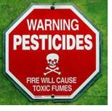
Немного предистории….
Систематическое использование стойких высокотоксичных пестицидов, особенно в чрезмерном количестве, отрицательно влияет на экосистемы и здоровье человека. Пестициды угнетают биологическую активность грунтов, уничтожают полезные микроорганизмы, червей, уменьшают естественную плодородность. Загрязнение окружающей среды ядохимикатами приводит к уничтожению полезных насекомых (в том числе насекомых-опылителей), птиц, рыбы, животных, отравлению людей непосредственно пестицидами или продуктами, в которых они накапливаются. Все пестициды относятся к ядам широкого спектра действия; попадая в организм человека и теплокровных животных даже в очень малом количестве, они способны вызывать нарушения деятельности центральной нервной системы и жизненно важных органов. Вызывают аллергии, появление доброкачественных и злокачественных опухолей, хромосомных аномалий, которые могут проявиться даже через несколько поколений, нарушают развитие плода во время беременности. Ежегодно в мире около миллиона человек подвергаются отравлению пестицидами.
У вредителей через несколько лет вырабатывается устойчивость к применяемому препарату….!

Slide 5

Немного предистории….
Непрерывно увеличивающееся число применяемых сегодня и не всегда до конца исследованных инсектицидов, а так же способы их применения, неизбежно ведут к ситуации, когда человечество окажется в центре случайного эксперимента по действию синтетических химических веществ на человека, печальный исход которого, будет известен только последующим поколениям. К сожалению, знания об опасности химических веществ во внешней среде обитания человека, в том числе и генетической, пока ничтожны.
Сейчас в мире используется более 100 тыс. пестицидов на основе около 1000 химических соединений !
Для систематизации и удобства использования эти вещества классифицируют. Существует несколько видов классификации пестицидов.

Slide 6
Классификация ...
По химическому составу выделяют три основные группы пестицидов:
Неорганические соединения (соединения ртути, фтора, бария, серы, меди, а также хлораты и бораты).
Препараты растительного, бактериального и грибного происхождения (пиретрины, бактериальные и грибные препараты, антибиотики и фитонциды).
Органические соединения – наиболее обширная группа, к которой относятся пестициды высокой физиологической активности.
Различают следующие классы органических пестицидов:
Хлорорганические соединения;
Фосфорорганические соединения, в том числе:
Производные фосфорной кислоты;
Производные тиофосфорной кислоты;
Производные дитиофосфорной кислоты;
Производные фосфоновых кислот;
Синтетические пиретроиды;
Неоникотиноиды;
Минеральные масла;
Карбаматы;
Фенилпиразолы и другие.

Slide 7
Классификация ...
Производственная классификация
Гербициды | Препарат, позволяющий уничтожать сорняки, произрастающее на пахотном поле.
Инсектициды | Химическое соединение, непосредственно влияющее на уничтожение вредоносных насекомых.
Фунгициды | Вид пестицида, предназначенный для пресечения распространения и уничтожения патогенных грибов.
Зооциды | Последний вид пестицида, в основу которого положен принцип действия, связанный с умертвлением животных.

Slide 8
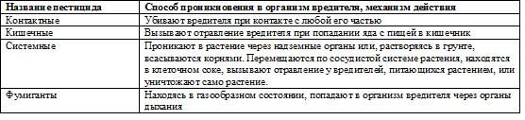
Классификация ...
По способности пестицидов проникать в организм вредителей, по характеру и механизму действия
Пестициды по своей структуре являются ингибиторами ферментов, или по-другому отравителями биологических катализаторов.

Slide 9
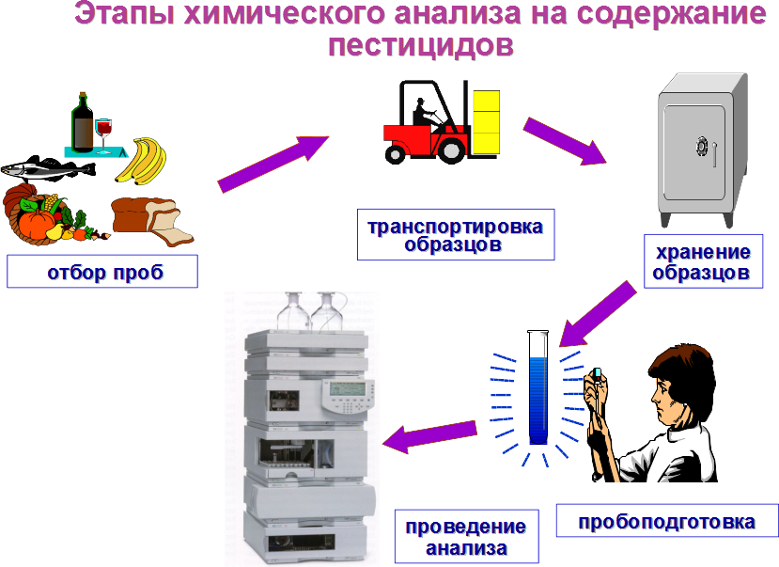
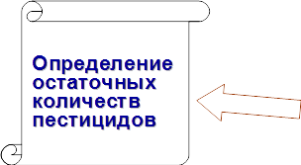

Slide 10
Общий алгоритм анализа остатков пестицидов с исключением матричного влияния
Гомогенизация образца
Хлорорганические
Фосфорорганические
Экстракция
Пиретроидные
N-метилкарбаматные
GPC очистка
пестициды
Очистка на Флоризиле
Инструментальный анализ
Пределы обнаружения ХОП — 0,01 мг/кг; ФОП, ПИР и КАРБ — 0,1 мг/кг

Slide 11
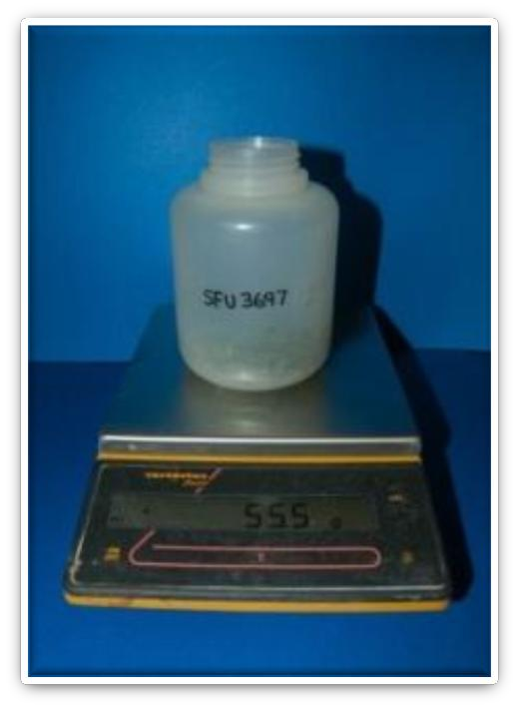
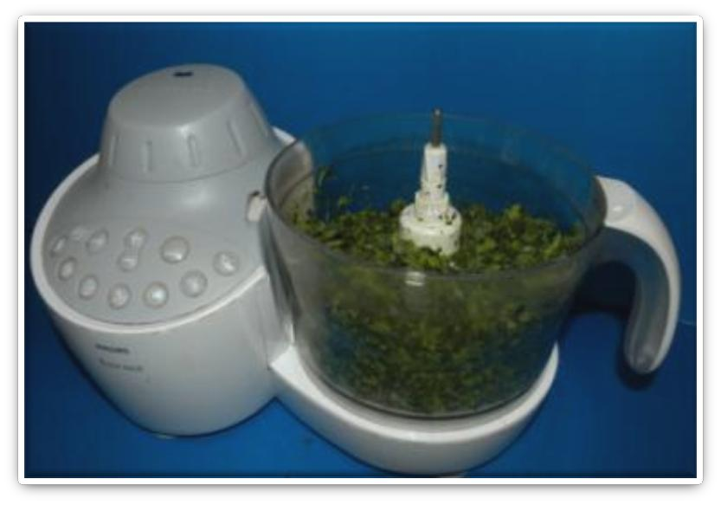
Какая масса образца достаточна для анализа?
ВЗВЕШИВАНИЕ
ГОМОГЕНИЗАЦИЯ
Вид образца | Минимально необходимая масса
Жидкий (сок, пиво и.т.д) | 50 г
Масло или жир | 1-2 г растворить в растворителе
Высокобелковый (мясо) | 10-25 г
Высококрахмальный (зерно и продукты переработки) | 25-50 г
Фрукты и овощи | 50-100 г

Slide 12
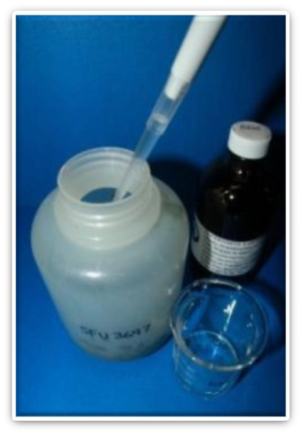
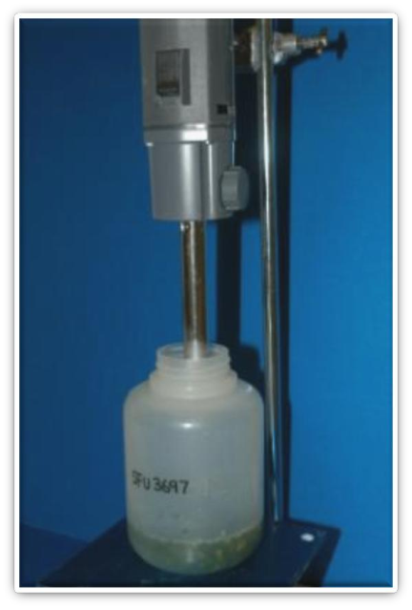

Какой объем экстрагента достаточен для экстрагирования?
Диспергирование ~ 5 мин
* добавление безводного Na₂SO₄
позволяет удалить воду, которая
уменьшает выход полярных пестицидов
Вид образца | Состав экстрагента
Жидкий (сок, пиво и.т.д) | 200 мл этилацетата + 300 г Na₂SO₄ безводный
Масло или жир | 10 мл смеси (н-гексан:дихлорметан 1:1)
Высокобелковый (мясо) | 200 мл этилацетата + 60 г Na₂SO₄ безводный
Высококрахмальный (зерно и продукты переработки) | 200 мл этилацетата + 60 г Na₂SO₄ безводный
Фрукты и овощи | 200 мл этилацетата + 300 г Na₂SO₄ безводный

Slide 13
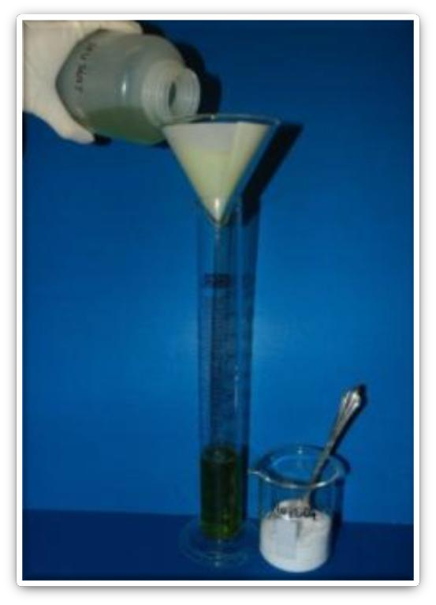
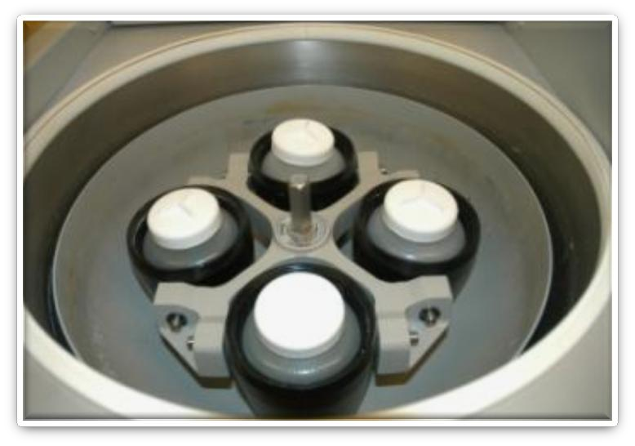
Фильтрование экстракта
Профильтровать супернатант через слой Na₂SO₄
Измерить и записать полученный объем
Центрифугировать при наличии
центрифуги ~10 мин

Slide 14
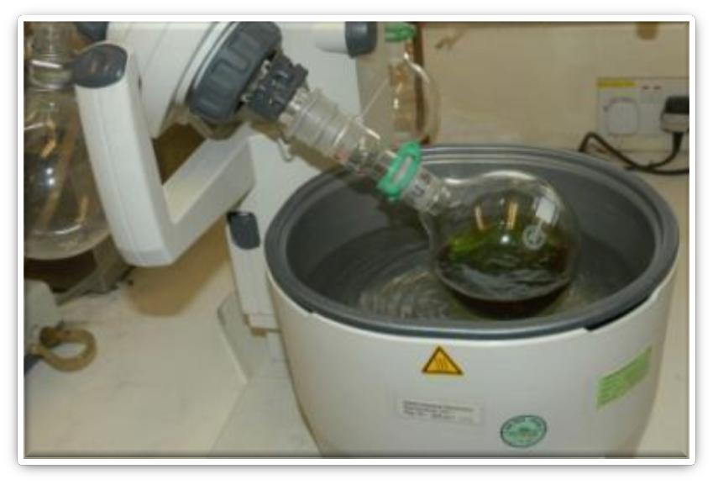
Упаривание экстракта
Концентрировать до почти сухого состояния
на ротационном испарителе
Реальны
потери летучих пестицидов !

Slide 15
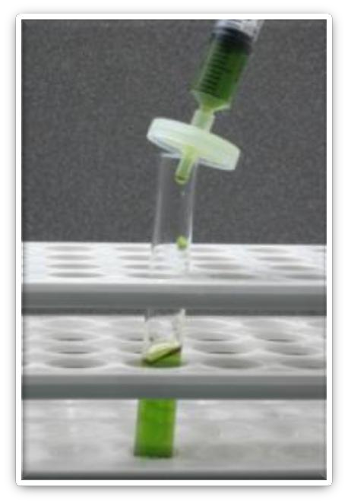
Подготовка экстракта к очистке
Перерастворить сухой остаток в 5 мл смеси н-гексан : дихлорметан 1:1
и профильтровать

Slide 16
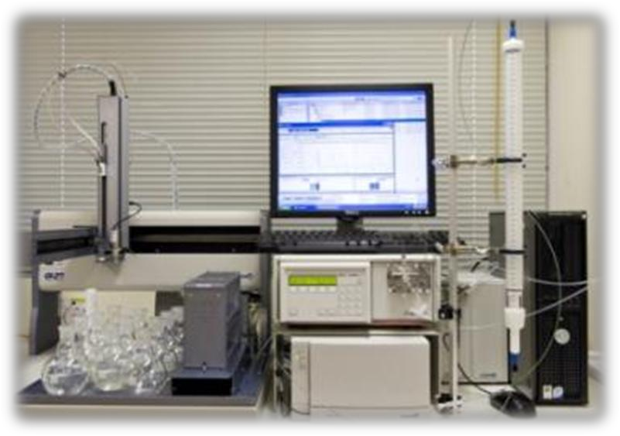
Исключение матричных эффектов методом очистки с помощью GPC (гель-проникающей хроматографии)
Колонка | 60cm x 2.5cm id стеклянная колонка упакованная 60г зернением 200-400 mesh сорбентом Bio-beads SX-3 в смеси н-гексан: дихлорметан (1:1)
ПФ | Смесь н-гексан: дихлорметан (1:1)
Скорость элюирования | 5 мл/мин
Объем образца | 5 мл
Время сбора элюата | С 24 по 60 мин

Slide 17
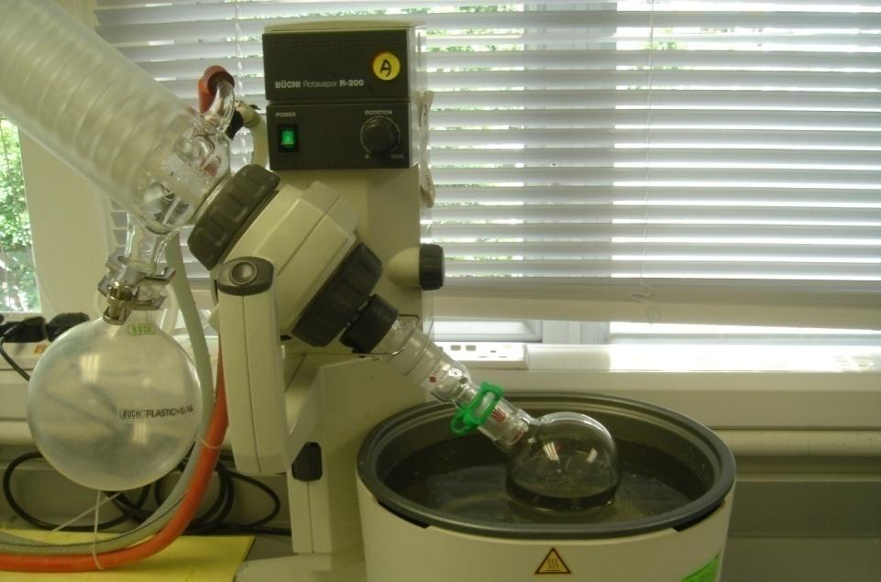
Упаривание элюата
Концентрировать до сухого состояния
на ротационном испарителе

Slide 18

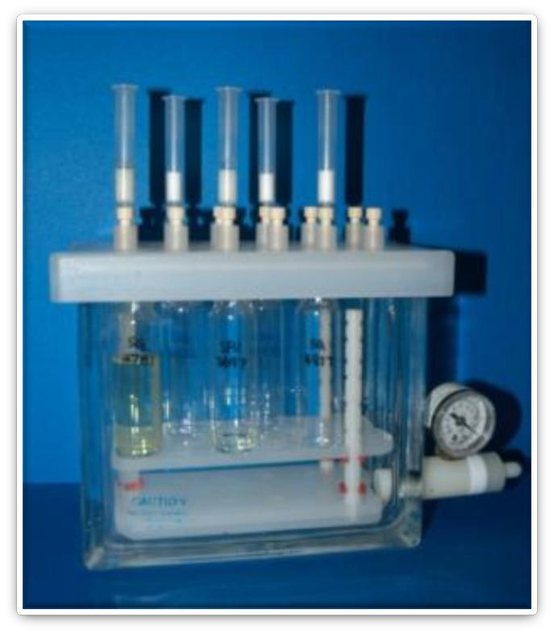
Очистка элюата на Флорисиле
* необходимость в такой очистке имеется только в случае определения ХОП и пиретроидов поскольку эти пестициды анализируют с использованием ЭЗД (детекторов по захвату электронов) !
Для пестицидов, которые детектируют с помощью ПИД или ТИД очистку на Флорисиле не выполняют
Колонка | 500 мг флорисила (силикат магния)
Кондиционирование | 10 мл 15 % этанола в петролейном эфире
Образец | 5 мл образца нанести на колонку и дать впитаться
Элюирование | 25 мл смеси диэтиловый эфир : петролейный эфир (1:1)

Slide 19
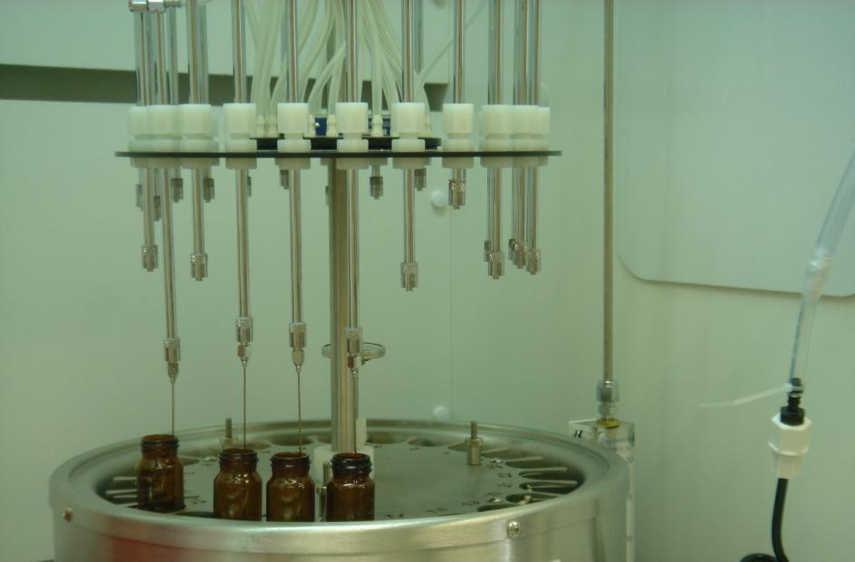
Концентрирование элюата после очистки на Флорисиле
Сконцентрировать элюат до сухого состояния в токе N₂

Slide 20

ГХ-анализ хлорорганических и пиретроидных пестицидов
Колонка (бимодал) : | 1. DB-1701 L=30 м; 0,25 mm id ; 0,25 μm -толщина пленки. 2. НР- 5 L=30 м; 0,25 mm id ; 0,25 μm -толщина пленки.
Температура колонки | Программа : 100ºС - 10 ºС/мин - 280 ºС(25 мин)
Инжектор | Splitless
Температура инжектора | 200ºС
Объем инжекции | 1 мкл
Детектор | м-ЭЗД
Температура детектора | 300ºС
Скорость газа носителя (азот) | 1 мл/мин
* необходимость в бимодальной колонке, т. е. состоящей из двух колонок присоединенных через «Y» тройник к одному инжектору возникает чтобы исключить ложное обнаружение!

Slide 21
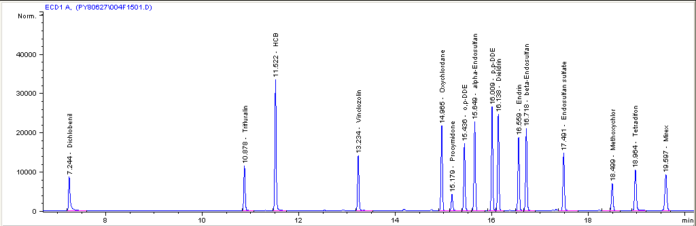
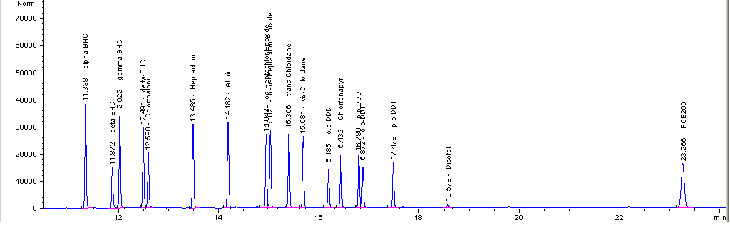
Хроматограммы 2-х групп хлорорганических пестицидов

Slide 22
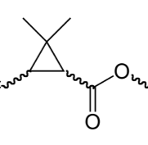
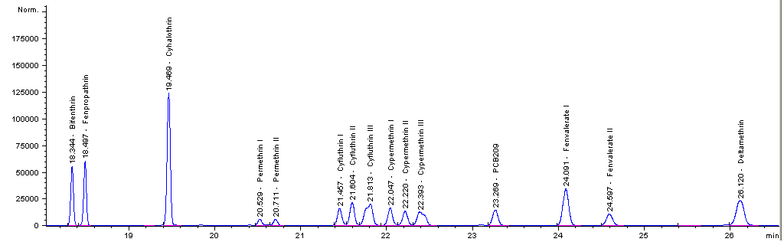
Хроматограммы пиретроидных пестицидов
R
R
2
1
Мультипики изомеров пиретроидов

Slide 23
ГХ-анализ фосфрорганических пестицидов
Колонка : | DB-17 L=30 м; 0,53 mm id ; 1 μm -толщина пленки.
Температура колонки | Программа : 140ºС - 7 ºС/мин - 260 ºС(10 мин)
Инжектор | Splitless
Температура инжектора | 210ºС
Объем инжекции | 1 мкл
Детектор | ПФД (фильтр для фосфора)
Температура детектора | 230ºС
Скорость газа носителя (гелий) | 10 мл/мин
* для обеспечения лучшей сохранности извлеченных ФОП в растворитель образца добавляют 3-этокси, 1,2-пропандиол

Slide 24
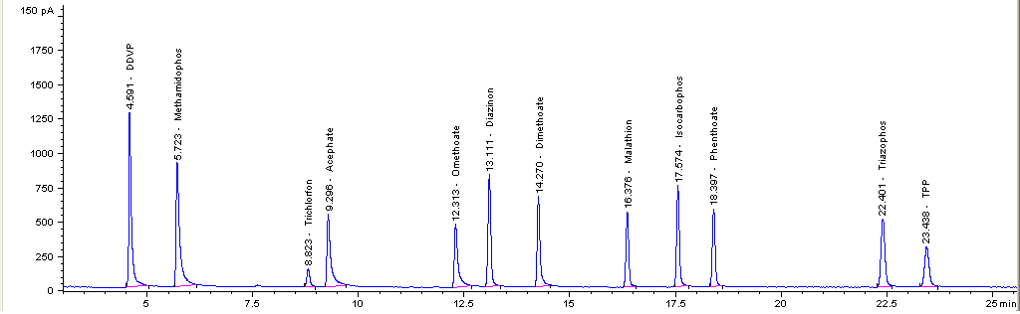
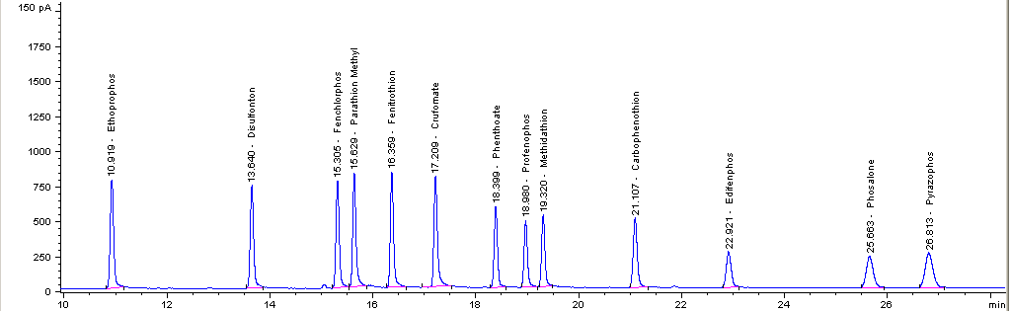
Хроматограммы 4-х групп фосфорорганических пестицидов

Slide 25
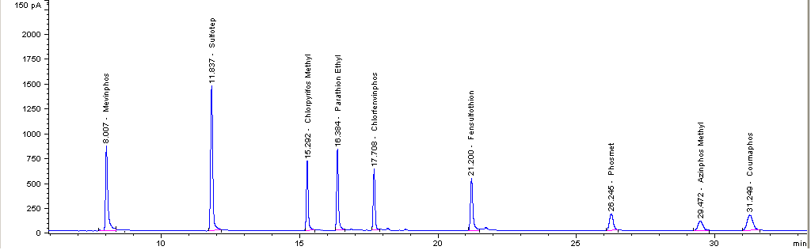
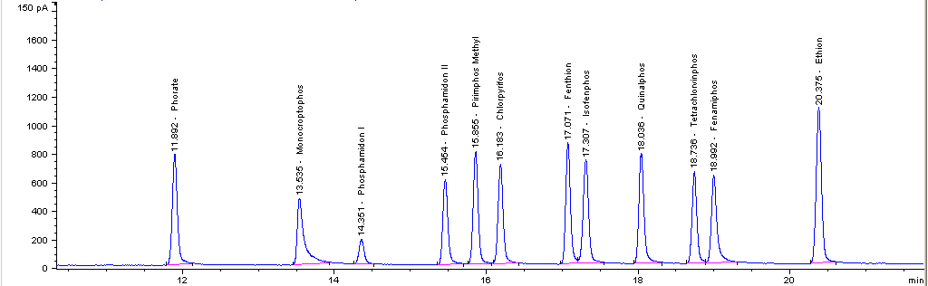
Хроматограммы 4-х групп фосфорорганических пестицидов

Slide 26
ВЭЖХ - анализ N-метилкарбаматных пестицидов
Колонка : | С₁₈ 250 х 4,6 mm id ; 5 μm
Температура колонки | 30 ºС
Элюент | А-ацетонитрил : В-очищенная вода
Скорость элюирования | 0,8 мл/мин
Элюирование градиентное | 0 мин — (86% В:14% А) 60 мин - (34% В:66% А) 65 мин — (86% В:14% А)
Детектор | ФД λ_{ЕХ} = 339 нм λ_{Ем} = 445 нм
* при анализе используется пост-колоночная дериватизация.
N-метилкарбаматы гидролизуются до метиламина едкой щелочью. Образующийся метиламин образует с ОРА (ортофталевым альдегидом) в присутствии β-меркаптоэтанола флуоресциирующие комплексы.

Slide 27
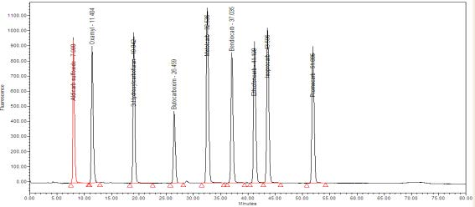
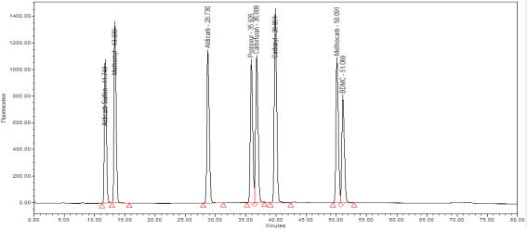
ВЭЖХ - анализ 2-х групп
N-метилкарбаматных пестицидов

Slide 28
Методы анализа остатков пестицидов. Сборники - руководства.
1. Analysis of Pesticide Residues: Recommended Methods,Codex Stan 229
2. Pesticide Analytical Manual (PAM), FDA
3. Official Methods of AOAC INTERNATIONAL, 970.52 500 GB/T 19648-2006,
405 GB/T 20769-2006
4. Analytical Methods for Residual Compositional Substances of Agricultural
Chemicals, Feed Additives and Veterinary
5. ttps://archive.epa.gov/pesticides/methods/rammethods/web/html/ram12b.html
6. https://nucleus.iaea.org/fcris/PesticideMethodList.aspx
7. http://www.cipac.org/index.php/methods-publications/alphabetical-search

Slide 29
Методы анализа остатков пестицидов. Действующая нормативная база.
ЗАТВЕРДЖЕНО «Перелік методик вимірювань та методик визначення вмісту (рівнів) забруднювачів та інших речовин хімічного, біологічного чи іншого походження в харчових продуктах та продовольчій сировині» від "29" грудня 2014 р.
ДСТУ EN 1528-1-2002 Продукти харчовi жировi. Визначання пестицидiв i полiхлорованих бiфенiлiв (ПХБ). Частина 1. Загальнi положення (EN 1528-1:1996, IDT)
МВ 1541-76 (2,4 Д) Методические указания по определению 2,4-дихлорфеноксиуксусной кислоты (2,4-Д) в воде, почве, фураже, продуктах питания растительного и животного происхождения хроматографическими методами
МВ 3222-85 Унифицированная методика определения фосфорорганических пестицидов в продуктах растительного и животного происхождения, лекарственных растениях, кормах, воде, почве хроматографическими методами
ДСТУ EN 12393-1-2003 Продукти харчові нежирові. Визначання вмісту залишків пестицидів газохроматографічним методом. Частина 1. Загальні положення
EN 12393 (2-4):2003 Продукти рослинного походження. Визначання вмісту залишків пестицидів газохроматографічним методом
ДСТУ EN 12396-2-2003 (EN 12396-2:1998, IDT) Продукти харчові нежирові. Визначення залишкових кількостей дитіокарбамату та тіурамдисульфіду. Частина 2. Газохроматографічний метод
ДСТУ ISO 10382:2004 (ISO 10382:2002, IDT) Якість ґрунту. Визначення хлорорганічних пестицидів та поліхлорбіфенілів. Газовохроматографічний метод з детектуванням захопленням електронів

Slide 30
ГЖХ, ВЭЖХ и ТСХ ?
Применение при анализе пестицидов
Поиск оптимальных методов анализа пестицидов – одна из важнейших проблем аналитической химии.
С современных позиций к ним, в первую очередь, относятся капиллярная газовая хроматография (ГХ), высокоэффективная жидкостная хроматография (ВЭЖХ), тонкослойная хроматография (ТСХ) . Эти методы обладают высокой разделяющей способностью, необходимой при анализе многокомпонентных образцов, и высокой чувствительностью, позволяющей определять пестициды на уровне концентраций 1 мкг/дм³ и ниже.
Выбор конкретного метода анализа во многом определяется самой аналитической задачей. К типичным задачам можно отнести следующие:
− определение пестицидов на разных стадиях их производства, приготовления готовых форм, при их хранении;
− определение остаточных количеств пестицидов в сельскохозяйственной продукции, в почве и в природных водах;
− определение пестицидов в биологических образцах;
− определение пестицидов в продуктах питания, в атмосфере, в питьевой воде.
Две последние задачи являются наиболее сложными, так как они требуют одновременного определения не заведомо известных веществ, а набора соединений из всего списка применяемых на практике пестицидов, количество которых превышает 1000 названий. Задачи такого типа иногда называют скриннинговыми. Их решают, главным образом, с помощью метода ГХ с масс-спектрометрическим детектированием (ГХ-МС), когда идентификация пестицидов осуществляется по заранее созданной библиотеке масс-спектров.
Учитывая большое разнообразие пестицидов при выборе методов их определения предпочтение, очевидно, надо отдавать «универсальным» методикам. Лаборатория, работающая по принципу «для каждого вещества свой метод анализа», может обеспечить высокую производительность лишь только по отношению к относительно малому количеству веществ. Переход от одной группы пестицидов к другой требует больших затрат времени на перестройку и калибровку приборов, приготовление стандартов и пр.
Рассматривая химико-аналитические методы с точки зрения их «универсальности» по отношению к анализу пестицидов, можно сделать следующие замечания.
Метод ТСХ достаточно чувствительный и простой в исполнении, однако в силу того что до некоторых пор считался в лучшем случае полуколичественным, поэтому был немного «задвинут на задворки истории». Впрочем…. зря!

Slide 31
ГЖХ, ВЭЖХ и ТСХ ?
Применение при анализе пестицидов
Метод ГХ обладает очень высокой разрешающей способностью, но его применение ограничивается термической лабильностью ряда пестицидов и необходимостью привлекать различные способы химической дериватизации многих пестицидов для повышения их летучести. Выход реакций дериватизации никогда не достигают 100 %.
Метод ВЭЖХ обеспечивает для решения многих задач достаточное разрешение, не требует, как правило, предварительной дериватизации (за некоторыми исключениями) и пригоден для анализа термолабильных пестицидов. В сочетании с ГХ он позволяет решить практически все задачи.
Но это удорожает анализ. Поэтому приходится лавировать между «крутизной» и доступностью для конечного потребителя результатов работы лаборатории.
Высокоэффективная жидкостная хроматография (ВЭЖХ) – один из самых информативных аналитических методов. Он широко используется во всех развитых странах, но, по сравнению с другими физико-химическими методами анализа, требует весьма высокой квалификации персонала, а стоимость одного анализа достигает нескольких десятков и даже сотен долларов США. Таким образом, упрощение самой процедуры ВЭЖХ-анализа и снижение ее стоимости предоставляется важной задачей.
Указанные недостатки ВЭЖХ обусловлены тем, что для каждого пестицида (или группы пестицидов) нормативные документы регламентируют свой «уникальный» вариант ВЭЖХ-анализа. Это приводит к необходимости часто перестраивать хроматограф, что занимает много времени и требует определенного опыта. Кроме того, аналитическая лаборатория, выполняющая анализы с привлечением многих разных методик, вынуждена содержать целый склад дорогостоящих колонок, органических растворителей и стандартных образцов пестицидов.
К пестицидам, определяемым в мировой практике методом ВЭЖХ, относятся труднолетучие и термолабильные соединения, например 2,4Д, производные сульфонилмочевины (трибенурон-метил, тифенсульфурон и т. д.), дикамба, имазетапир, неоникотиноиды и многие другие.

Slide 32


Как же определиться с методом … ?
Естественно, если имеются таковые, выбрав ДСТУ или ISO, регламентирующие правила и методологию получения результатов анализа тех или иных объектов
В случае отсутствия таковых документов, или же если НД «сырой» (т. е. «разработан на кончике пера» и в практике очень отличается реально получающимися цифрами от заявленных) необходимо разработать самостоятельно МВИ, которая будет иметь в качестве доказательств протокол валидации с необходимыми критериями
Чем же следует руководствоваться при выборе метода анализа остаточных количеств пестицидов для МВИ ?
1.Знаниями об объекте анализа (химическая структурная формула, растворимость, температура плавления и.т.д)
2.Представлениями о матрице (-ах) из которой (-ых) будет извлекаться аналит (гидрофильная или гидрофобная)
3.Имеющимися литературными публикациями.
4.Имеющимися средствами и приборной базой для выполнения.

Slide 33
Как же определиться с методом … ?
Исчерпывающую информацию о любом, синтезированном человечеством пестициде можно получить из «Пестицидного Компедиума»
WWW.ALANWOOD.NET/PESTICIDES/INDEX_CN_FRAME.HTML
HTTP://PUBCHEM.NCBI.NLM.NIH.GOV/COMPOUND
При выборе метода нужно учесть, что каждое инструментальное завершение (ТСХ, ВЭЖХ и ГЖХ) имеет свои ограничения.
1. Как это ни странно, но ТСХ может рассматриваться как относительно быстрый, универсальный и чувствительный метод , позволяющий «визуализировать» или специфично детектировать практически все пестициды. Различные техники, например ВЭТСХ, позволяют добиться и высокой разрешающей способности. Имеются в наличии и специальные денситометры и специальное ПО для обработки и документирования ТСХ. Единственное ограничение — влияние факторов окружающей среды и квалификации аналитика на процесс получения воспроизводимых результатов. Хотя при должном соблюдении определенных правил можно достичь очень не плохих показателей.
2. Метод ГЖХ. Очень удобен, чувствителен, имеет хорошую разрешающую способность. Ограничения на метод накладывают свойства анализируемых веществ. Например, полярные соединения, имеющие низкую летучесть, имеющие в своей химической структуре группы типа (-NH₂ , - COOH , -N= ,-SO₂- , пиразолоновые циклы и т. д.). Наличие таких групп приводит к необходимости получения дериватов ( метиловых эфиров, триметил-силильных производных и др.) А ни одна дериватизация не дает 100% выхода и требует наличия дополнительных ресурсов и затрат времени на выполнение.
3. Метод ВЭЖХ, аналогично с ГЖХ имеет хорошую чувствительность, универсальность, разрешающую способность. Но, как было указано выше, имеет высокую стоимость единицы выполненного анализа и тоже имеет ограничения по способности поглощать УФ различных пестицидов. Например, фосфонометилглицин можно определить только лишь с применением пост-колоночных дериватизаторов.

Slide 34
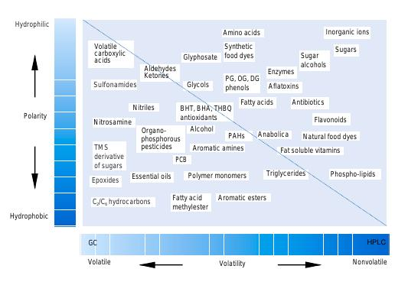
Как же определиться с методом … ?

Slide 35
Почему, все-таки ТСХ не отправляют на свалку истории хроматографии?
Хотя тонкослойная хроматография (ТСХ) является и весьма старым методом анализа, НО! он доказал свою эффективность. Более чем тридцать лет он занимает выдающуюся позицию.
С появлением современных готовых пластинок и внедрения частично или полностью автоматизированного оборудования для различных операций ТСХ, в настоящее время возможны не только качественные или полуколичественные методы но и достаточно высокоточные количественные определения. Мало того работа с использованием ТСХ соответствует требованиям GMP/GLP.
Область применения метода ТСХ довольно широка - сейчас его применяют в клинической медицине, анализе окружающей среды, фармацевтическом анализе, токсикологогии, косметологии, анализе продуктов питания, взрывчатых веществ, нефтепродуктов и продуктов их биоразложения и др.

Slide 36
ТСХ легко становится конкурентом сложных методологий,
если :
• анализируемые вещества не летучи или имеют низкую летучесть обладают сильной или средней полярностью или же имеют ионный характер;
• в короткий промежуток времени требуется проанализировать большое количество образцов с небольшими затратами ресурсов;
• образцы, которые предстоит проанализировать могут повредить ВЭЖХ или ГЖХ колонки или иные части приборов;
• субстанции или материалы, которые предстоит анализировать, не могут быть отдетектированы традиционными методами ВЭЖХ или ГЖХ, или могут быть проанализированы только с большими трудностями;
• компоненты смеси субстанций после разделения должны быть отдетектированы отдельно или стать объектами различных методов детектирования (например, при скрининге лекарств);
• нет источника электричества (в пустыне Сахара, например).

Slide 37
Тонкослойная хроматография приобрела широкую популярность благодаря ее неоспоримым преимуществам.
1) Непревзойденная универсальность хроматографической системы:
• легкость смены растворителей для оптимизации селективности;
• неограниченный выбор растворителей (кроме случая использования обращенных фаз), поскольку выбор растворителей не влияет на особенности фонового отклика детектора;
• почти полное отсутствие проблем, связанных с веществами, которые сильно адсорбируются.
2) Все компоненты образца остаются в слое сорбента, полученное разделение компонентов можно легко оценить визуально. Это позволяет применять ТСХ для проверки чистоты образцов.

Slide 38
Тонкослойная хроматография приобрела широкую популярность благодаря ее неоспоримым преимуществам.
3) Метод дает возможность одноразового элюирования различными растворителями (до 6 растворителей при элюирования по соседним дорожкам) и регулируемого воздействия газовой фазы на разделение.
4) За счет выбора условий элюирования (хроматографического разделения) можно оптимизировать разрешение по нескольким компонентам, экономия времени анализа.
5) Возможность разделения многих образцов и многомерного элюирования с различными условиями.
6) Низкая стоимость рутинного анализа благодаря возможности разделения многих образцов на одной пластинке.

Slide 39
Тонкослойная хроматография приобрела широкую популярность благодаря ее неоспоримым преимуществам.
7) Пластинку с разделенными образцами можно хранить и производить детектирование в дальнейшем:
• результаты разделения, полученные с использованием ряда установок на различных рабочих местах, могут контролироваться одним ​​регистрирующим прибором;
• возможность спектральной идентификации через некоторое время после разделения;
• для идентификации компонентов смеси можно использовать детектирование по тушению флуоресценции;
• обеспечение возможности многомерного обнаружения при дальнейшей химической обработке пластинки;
• повышение чувствительности обнаружения с помощью проведения реакций, повышающих способность вещества к флуоресценции или к поглощению света.

Slide 40
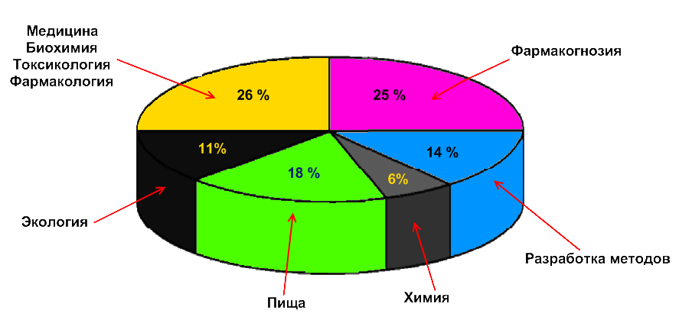
Где же от ТСХ не отказываются и поныне ?

Slide 41
Совсем немного теории по количественной ТСХ
В настоящее время к тонкослойной хроматографии (ТСХ) возобновился интерес, нарастающий по мере разработки новых неподвижных фаз и оборудования для нанесения проб, новых методов элюирования пластинок и количественного определения анализируемых веществ непосредственно на пластинках.
За последние десятилетия активно совершенствуются средства для количественного анализа результатов ТСХ. При достаточно развитых методах подготовки и нанесения проб, проявки веществ, при использовании современных сорбционных материалов, именно конечный этап анализа - оценка результатов тормозит использование метода для проведения точного количественного анализа.
В настоящий момент в основном используется субъективный метод оценки - визуальное сравнение с градуировочными пятнами или геометрическое измерение размеров пятна. Что влечет за собой недоверие к ТСХ, как количественному методу.

Slide 42

Метод определения площади пятна
Если наносить одинаковые объемы исследуемых веществ и свидетелей, то получившиеся после хроматографирования площади пятен пропорциональны логарифму концентрации вещества :
S = a·Ln(c) + b
Где, а и b - эмпирические коэффициенты, определяемые экспериментальным путем.
Если пятно разделенного вещества имеет резкие границы, то площадь пятна можно определить планиметром. Этот метод дает ошибку до 10-15%. Необходимость более достоверного результата количественного определения привела к использованию инструментальных методов.

Slide 43
Метод элюирования
Этот метод заключается в том, что разделенное вещество смывают с сорбента растворителем и определяют его концентрацию уже другими методами - фотометрическими, полярографическими и т.д.
Это достаточно точный метод, но только при условии количественного выделения разделенного вещества. Из-за высокой трудоемкости метод используется достаточно редко и неприемлем при большом количестве исследуемых образцов.

Slide 44
Фотоденситометрический метод
Человеческий глаз может обнаружить на ТСХ-пластинке в лучшем случае около 1 —10 мкг окрашенных компонентов с воспроизводимостью не лучше чем 10—30%. Удаление с пластинки разделенных пятен, содержащих анализируемые вещества, элюирование их с сорбента и определение при помощи фотометрии раствора требуют много времени и не обеспечивают достаточной правильности.
Свой вклад в проблему вносят также трудность точного определения края пятна при визуальном наблюдении, неполное элюирование пробы с сорбента и неспецифическое фоновое поглощение из-за присутствия коллоидных частиц сорбента в анализируемом растворе.
Поэтому фотоденситометрический метод является самым перспективным направлением развития количественного метода в ТСХ. Этот метод анализа состоит из двух этапов: сканирование рабочей поверхности пластинки для ТСХ - получение цифровой копии изображения и компьютерный расчет конечного результата.

Slide 45
Фотоденситометрический метод
Этот метод может быть использован без выделения вещества с пластинки и основан на определении не только площади пятна, но и его интенсивности. Это наиболее точный метод определения концентрации веществ, так как позволяет при использовании калибровочных графиков, проводить достаточно точные количественные определения всех разделенных веществ (до 2-10%) непосредственно на пластинке за короткий промежуток времени. Неудивительно, что при развитии тонкослойной хроматографии, применение денситометров увеличивается, чувствительность и, следовательно, точность определения концентрации разделенных веществ повышается и приближается к точности высокоэффективной жидкостной хроматографии.
Аппаратура (денситометры) для определения веществ непосредственно на ТСХ-хроматограммах впервые появилась в 1967 г. и в настоящее время считается необходимой для правильного определения размеров и положения пятна, точного измерения разрешения и быстрого и правильного количественного анализа.

Slide 46
Фотоденситометрический метод
Благодаря различию спектральных свойств, присущих веществам, возможна их количественная оценка по пятнам на тонкослойной пластинке. Если вещество поглощает в видимой области спектра, это поглощение можно регистрировать в режиме пропускания или в режиме отражения (диффузионное рассеяние частицами слоя сорбента, ослабленное за счет поглощения). Если вещество поглощает только в ультрафиолетовой области, регистрация возможна только в режиме отражения, поскольку обычно употреблямый силикагель сам сильно поглощает в этой области. Особый случай измерения по поглощению представляет регистрация снижения фосфоресценции индикатора, смешанного с сорбентом. Если разделяемые вещества флуоресцируют, возможна количественная оценка по уровню флуоресценции.

Slide 47
Принцип работы денситометров
Приборы для сканирующей денситометрии, имеющиеся в продаже, в общем имеют много сходного. Для того чтобы охватить весь диапазон УФ — видимого излучения в пределах 200—800 нм, эти приборы используют в качестве источников света разные лампы. Видимое излучение получают с помощью галогеновых или вольфрамовых ламп, а УФ-излучение — дейтериевых. Для флуоресцентного анализа предпочтительно использовать высокоинтенсивные ртутные или ксеноновые дуговые лампы. Вольфрамовая и галогеновые лампы позволяют генерировать монохромный поток излучения толщиной 5-20 нм в диапазоне длин волн 190-800 нм. Режимы позиционирования позволяют сканировать пластинки разных розмеров одновременно в режимах отображения и пропускания. Автоматически компьютер может записывать ультрафиолетовый спектр поглощения или спектр флуоресценции в одиночном режиме или режиме мультисканирования.

Slide 48
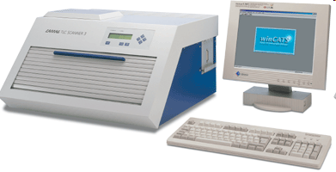
В качестве примера реализации фотоденситометрического метода можно привести комплекс "Scaner 3" фирмы CAMAG TLC (Швейцария) с программным обеспечением "Cats". Разрешающая возможность сканирующего устройства составляет 25 мкм. Сканирование поверхности происходит в монохроматическом освещении с шагом изменения длины волны - 5 нм.
Для оптического диапазона 350-900 нм это составляет 110 градаций цветов, при 16 битном измерении освещения общая степень градации признака цвет - освещение составляет 7,2 млн.
С помощью программного обеспечения проводится расчет Rf, определение цвета пятна, идентификация вещества по этим параметрам и вычисления параметров пятна: площади, оптической плотности.
По градуировочным данным автоматически рассчитывается количество определяемого вещества.

Slide 49
Технические данные сканирующих хроматоденситометров
Денситометр | TLC scanner 3 (CAMAG) | CD-60 (Desaga) | CS-9300 (Shimadzu)
Режим сканирования | Абсорбция Флуоресценция | Абсорбция Флуоресценция | Абсорбция Флуоресценция
Источник света | Дейтериевая, вольфрамовая, галогеновая и ртутная лампы | Дейтериевая, вольфрамовая, галогеновая и ртутная лампы | Дейтериевая, вольфрамовая, галогеновая и ртутная лампы. Ксеноновая лампа
Диапазон измерений | 190-800 нм | 210-700 нм | 210-650 нм
Размер щели По Х По Y | 0,05-12 мм 0,025-1,2 мм | 0,4-16 мм 0,1-0,4 мм | 0,4-16 мм 0,4 мм
Скорость сканирования | 100 мм/с | 20 мм/с | < 2 мм/с
Запись спектра | Неограничено, автоматически | Максимально 29 спектров | Ограничено одним треком
Наличие библиотеки спектров | Есть | Нет | Нет

Slide 50
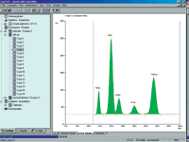
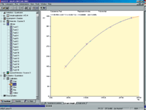
Именно такая методика регистрации и вычисления результатов позволяет превратить ТСХ в метод точного количественного анализа. Основной недостаток - значительная стоимость оборудования, которое значительно тормозит внедрение фотоденситометрического метода в практику исследований для многих лабораторий Украины.
Например, стоимость вышеприведенного комплекса составляла на 2013 год приблизительно 125 тыс. грн. Сейчас… естественно дороже … раза в три.

Slide 51
Однако преимущество сейчас получает несколько иное направление обработки ТСХ пластин – это Видеоденситометрия.
В качестве метода детектирования в тонкослойной хроматографии, кроме использования специализированных дорогостоящих сканеров, можно использовать анализ изображения.
При анализе изображения в качестве детектора используют видеокамеру или планшетный сканер. Преимущества этого метода состоят в том, что при его использовании отпадает необходимость проведения механического сканирования, можно проводить обработку двумерных хроматограмм, количественный анализ которых очень трудно осуществить при помощи обычной сканирующей денситометрии, и, кроме того, он позволяет очень быстро получать информацию, так как сигнал, поступающий от всех пятен, накапливается одновременно.

Slide 52
При использовании этого метода для веществ с сильным поглощением пределы обнаружения обычно составляют не менее 0,1 мкг при измерении поглощения. Разрешение ограничивается числом пикселов (элементов картинки), которое позволяет получить используемое устройство.
На наш взгляд все преимущества ФД можно реализовать, используя современную оргтехнику, которая за последнее десятилетие быстро развивается за счет использования новейших технологий электронного производства. Тем более, при стремительном совершенствовании стоимость оборудования постоянно уменьшается. Для примера рассмотрим обычный планшетный сканер . Его стоимость обычно составляет 400 грн. Разрешающая способность - 600 dpi (42 мкм). Такой точности для проведения ТСХ-анализа в большинстве случаях более, чем достаточно. При линейных размерах пятна -10 мм, погрешность сканирования изображения, составит, менее чем 0.5%. В специальных ТСХ-анализах высокой точности можно использовать профессиональные сканеры с разрешающей способностью 1200 dpi (21 мкм), стоимость которых составит приблизительно 1.5 тыс.грн. Интенсивность цветов передается 24-битным значением. Таким образом, параметр цвет - освещение имеет 16 млн. градаций, что достаточно для проведения спектрального анализа ТСХ.

Slide 53
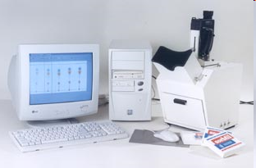
Этот принцип положен в основу оборудования для ТСХ нескольких компаний, например ОАО «ИМИД» (Сорбфил Видеоденситометр), НПЦ «ЛенХром» (ДенСкан)
Основной «изюминкой» программно – аппаратных комплексов для количественной обработки ТСХ является программное обеспечение, которое позволяет решать многие вопросы метода количественной тонкослойной хроматографии.
Поэтому для решения задач количественного анализа с помощью метода ТСХ применительно к технологии отраженного света окрашенных соединений, достаточным будет наличие планшетного сканера, компьютера и специализированного программного обеспечения.

Slide 54
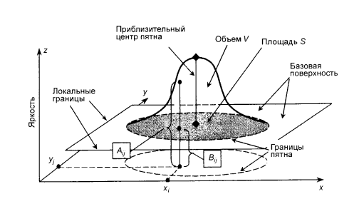
Как происходит оцифровка ТСХ ?
Количественную обработку пятна в видеоденситометрии проводят по двум характеристикам: по площади пятна и его «объему» в пространстве, при этом в качестве третьей координаты используют яркость (интенсивность окраски пятна).

Slide 55
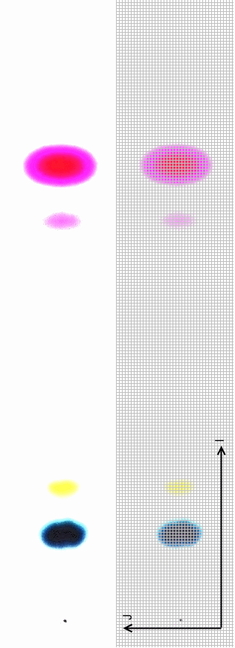
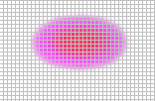
Как происходит оцифровка ТСХ ?
Оператор ограничивает зоны денситометрии на ТСХ зонами треков, т.е. указывает место разделения компонентов одного нанесенного на ТСХ образца.
Программа в пределах этого трекового пространства с определенным шагом дискретизирует изображение, т.е. делит на фрагменты в которых оценивает либо яркость пикселов, либо суммарное значение функции цвета RGB (red/green/blue).
Таким образом создается двумерный массив (матрица)(I/J) с конкретными данными. Первичные данные корректируются на среднее значение фона.

Slide 56
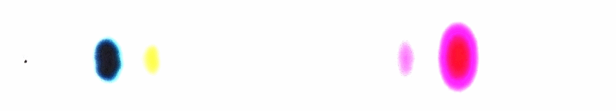
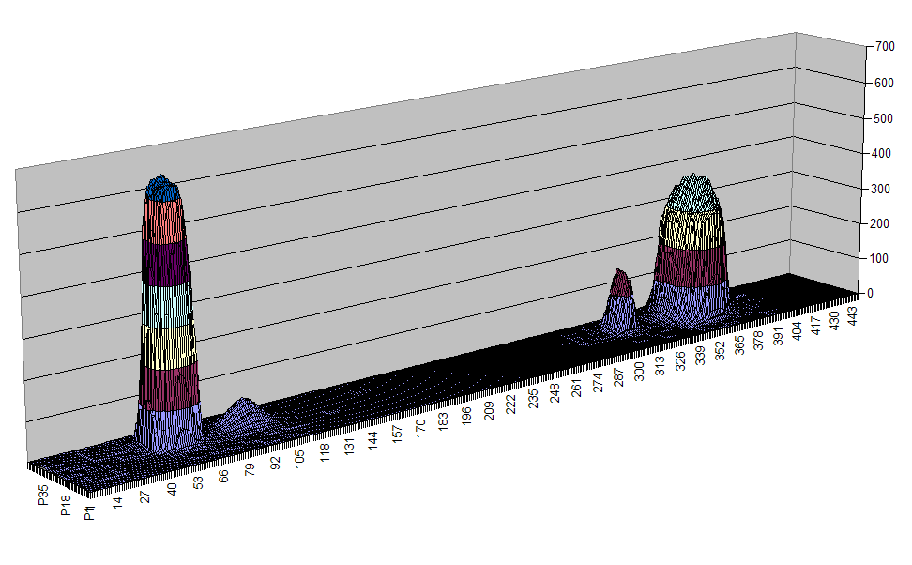
Как происходит оцифровка ТСХ ?

Slide 57
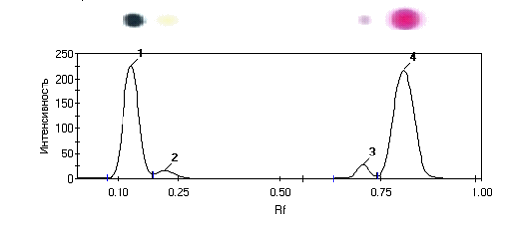
Как происходит оцифровка ТСХ ?
Последующие преобразования данных сводятся к усреднению двумерного массива данных по направлению J и преобразованию в одномерный массив.
Таким образом получают оцифрованную ТСХ, аналогичную представленной.

Slide 58
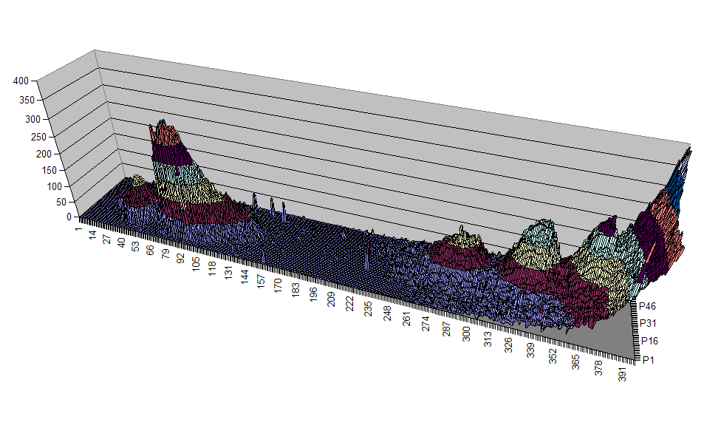
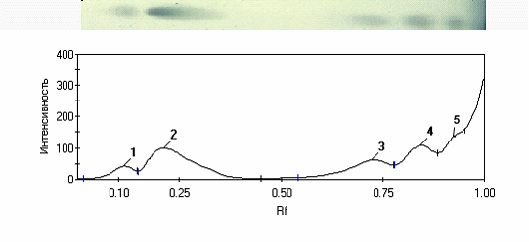
Оцифрованный трек при определении фосфолипидов

Slide 59
ТСХ или ВЭТСХ ?
Большое значение, особенно для эффективности разделения, имеют такие характеристики сорбентов, как диаметр частиц, среднее распределение частиц по размерам и размер пор. В классической тонкослойной хроматографии для производства пластинок используются частицы с размером 5 – 20 мкм.
Для высокоэффективной тонкослойной хроматографии (ВЭТСХ) необходим сорбент, диаметр частиц которого составляет 5 – 7 мкм.
Монолитные сорбенты представляют собой новое поколение стационарных фаз, которые могут быть использованы и в планарной хроматографии. Их получают прямой сополимеризацией метакриловых полимеров, например, сополимера глицинметакрилата и этилендиметакрилата. Монолитные стационарные фазы не содержат частиц, а роль разделительного пространства выполняют поверхность и объем проточных каналов (пор). Макропористая структура монолитных сорбентов содержит как минимум два вида пор: макро- и мезопоры. Преимущества таких носителей заключаются в заметном повышении скорости и эффективности разделения, так как для них отсутствуют обычные диффузионные ограничения межфазного массообмена.

Slide 60
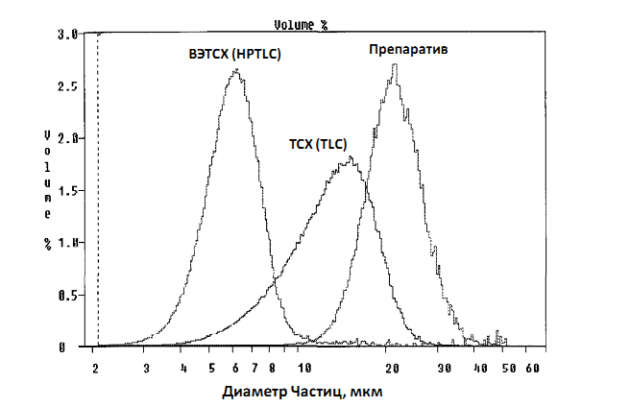
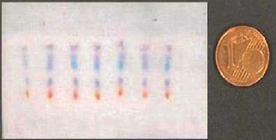
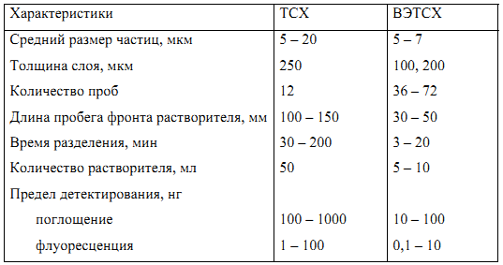
UTLC -пластинка

Slide 61
В современной сканирующей денситометрии с использованием ВЭТСХ-пластинок величина относительного стандартного отклонения за счет всех ошибок может быть не выше 2%, что делает ее очень надежным методом количественного анализа.
При использовании современных устройств для нанесения пробы и сканирующих денситометров самая большая ошибка связана с невоспроизводимостью хроматографических условий.
Дальнейшее улучшение воспроизводимости ВЭТСХ-анализа можно будет достигнуть только за счет улучшения элюирующих камер и более тщательной оптимизации и стандартизации процесса элюирования.

Slide 62
Особенности проявления и визуализации веществ в количественной ТСХ
(Spray или Dipping!)
Когда остатки растворителя удалены с ТСХ пластинки, то наступает момент когда следует заняться визуализацией или проявлением разделенных компонентов. Это чрезвычайно важный момент в количественном анализе, поскольку от того как будет выполняться визуализация зависит качество производимых расчетов, воспроизводимость , сходимость полученных результатов.
Конечно, процесс визуализации зависит от свойств самих веществ, которые необходимо детектировать на поверхности пластинки. Т.е. свойства их таковы, что компоненты анализируемых смесей либо сами окрашены (как-то красители пищевые или иные), либо обладают способностью к поглощению УФ света с длиной волны 254 нм (соединения с сопряженными двойными связями), либо обладают способностью к самостоятельной флуоресценции при облучении УФ светом с длиной волны 366 нм (например, кумарины, афлатоксин В1 и т.д.)

Slide 63
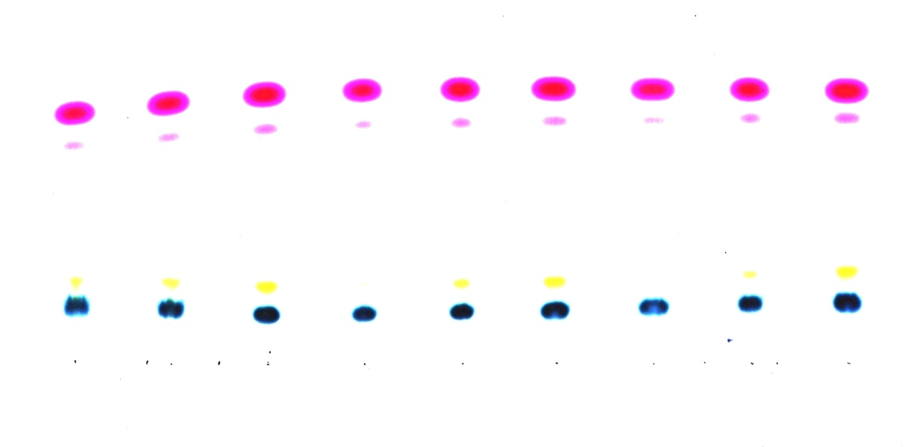
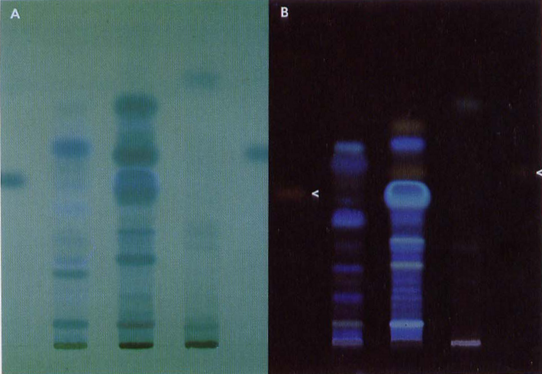
Видимый свет
УФ 254 нм
УФ 365 нм

Slide 64
Однако, очень часто нет иного способа чтобы визуализировать компоненты разделенной смеси, кроме применения специальных проявителей, которые приводят либо к образованию окрашенных соединений, либо к возникновению флуоресценции у соединений до момента проявления не имевших ее.
Этот процесс визуализации невидимых соединений называют дериватизацией. По своей сути, это выполнение химических реакций, приводящих к образованию видимых соединений за счет образования Шиффовых оснований, соединений с сопряженными связями, диазосоединений и др. на поверхности ТСХ пластинки.
Реакции дериватизации могут быть универсальными, т.е, практически любое органическое соединения переходит в детектируемый продукт, или селективными, если детектируемыми становятся только те соединения, которые имеют соответствующие фрагменты молекул, способные участвовать в конкретной реакции.
Избирательная дериватизация, специфичная для одной конкретной субстанции, практически невозможна.

Slide 65
Но чаще всего используют различные виды обработок химическими реагентами, вызывающими визуализацию разделенных компонентов. Обычно существует две техники нанесения проявителей :
Опрыскивание (Spray)
Смачивание (Dipping)
Опрыскивание ТСХ пластинок является простым и быстрым методом дериватизации веществ. Однако, получаемое в результате покрытие, обычно, менее гомогенно, чем то,которое получается в результате погружения. Более того, при таком способе дериватизации более сложно нанести контролируемое количество реактива.
Реактив для опрыскивания должен быть настолько свежим, насколько это возможно и его следует готовить только на данный рабочий день. Сопла цельно стеклянных опрыскивателей (пульверизаторов) могут значительно варьироваться. Если они чересчур узки, то процесс опрыскивания занимает чересчур много времени, а если они слишком широки, то пластинка забрызгивается крупными каплями реактива, которые могут сделать затруднительной оценку хроматограммы.

Slide 66
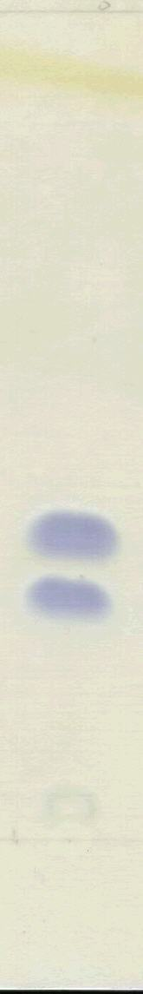

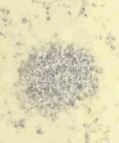

Пример использования различных систем проявления ТСХ
Опрыскивание пульверизатором
Проявление погружением

Slide 67
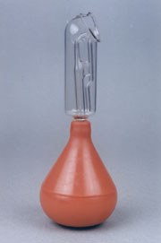
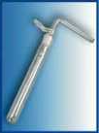
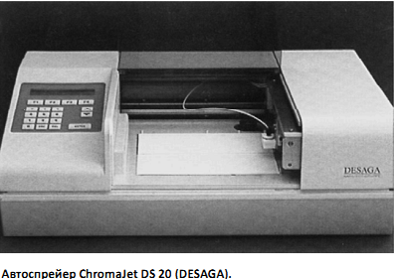
Исключение составляют УЗИ опрыскиватели методом холодного тумана и автоспрейеры.
Полностью автоматизированный оп-рыскиватель ТСХ пластин ChromaJet DS 20, производимый фирмой DESAGA, представляет собой совершенно новую концепцию опрыскивания ТСХ пластинок или пленок реактивами с самой большой точностью. Это, конечно же достигается посредством управления компьютером. Преимущества по сравнению с опрыскиванием вручную состоят в том, что используется значительно меньшее количество реактива, образуется гораздо меньше аэрозоля и достигается самая высокая однородность опрыскиваемой зоны.

Slide 68

Есть одно НО …. – это цена подобных устройств . Поэтому значительно более доступны устройства для проявления погружением или смачиванием ТСХ пластин.
Процесс погружения ТСХ пластинок в подходящие растворы реактивов все чаще и чаще используется последующим причинам:
Нанесение раствора реактива на слой сорбента в этом случае более однородно, чем даже при самом тщательном нанесении вручную.
Распределение неподвержено влиянию «искусства» оператора, емкости оборудования для нанесения, вязкости реактива или размеров капелек в аэрозоле.
Точная количественная оценка химически прореагировавших ТСХ хроматограмм возможно только с использованием этого метода. Это является следствием того, что в результате однородности покрытия получаются значительно менее структурированные базовые линии, чем при опрыскивании.

Slide 69
Абсолютно необходима для всех пользователей ТСХ, кто выполняет дериватизацию, книга реактивов (в двух томах) H.Jork, W.Funk, W.Fischer and H.Wimmer “Thin-Layer Chromatography. Reagents and Detection Methods.” Том.1a содержит 80 монографий на реактивы и, кроме того дает детальное представление фундаментальных принципов физических и химических методов детектирования. Том 1b затрагивает особые методы детектирования, включая фотохимические, термохимические и электрохимические реакции активации; описаны механизмы реакций и включены еще 65 монографий на реактивы.

Slide 70
Советы по нанесению образцов. Самплеры и автосамплеры.
В ТСХ большое значение придается способу нанесения проб. От того как выполнена данная процедура напрямую зависит результат.
Для начала необходимо определиться с растворителем проб. Этот растворитель по возможности должен быть наименьшей полярности, но определяемые компоненты обязательно должны растворяться в нем. Например, фосфорорганический пестицид фосфамид отлично растворим во многих органических растворителях. Лучше всего в ацетоне и хлороформе. Но растворим он также и в н-гексане хотя и не так хорошо как вышеприведенных растворителях. Из всех растворителей стоит остановиться на н-гексане, как самом малополярном растворителе. Почему ? Рисунок иллюстрирует распределение веществ пробы в зависимости от полярности применяемого растворителя. Поскольку полярный растворитель всегда выступает модификатором подвижной фазы и имеет определенную элюирующую силу, то он осуществляет перенос компонентов пробы к краям зоны нанесения, вызывает тем самым эффект «бублика». Дальнейшее хроматографирование приводит к существенному снижению эффективности разделения.

Slide 71

(а) После нанесения (вид точки нанесения сверху);
(b) После нанесения (профиль распределения вещества в точке нанесения);
(с) После хроматографирования (профиль распределения вещества в пятне).

Slide 72

Во-вторых, необходимо ввести себе за правило систему разметки ТСХ пластинки для ручного нанесения проб :
Никогда не делать пометки карандашом на поверхности сорбента в зоне разделения. Т.е. нельзя отчерчивать линию старта и делать пометки, например, номера проб ниже линии старта. Все пометки допустимы только вверху линии предполагаемого фронта растворителей.
В случае ручного нанесения проб используйте шаблон разметки пластин. Благо их выпускают все фирмы, производящие оборудование для ТСХ.
Никогда не размещайте линию старта близко к краю пластинки. Как минимум это расстояние не должно быть меньше 1,5 см.

Slide 73

В-третьих, в случае ручного нанесения проб на ТСХ пластинку
необходимо это делать весьма осторожно, чтобы не повредить слой сорбента в точке нанесения.
При использовании для нанесения микрошприца для ТСХ необходимо позаботиться, чтобы у микрошприца была сменная игла, заточенная под углом 90° . Во избежание повреждений сорбента можно использовать и такой «домашний» прием, как то кусочек тефлонового капилляра, плотно одетого на конец иглы шприца.

Slide 74
В - четвертых, для количественных расчетов необходимо учитывать закон Кубелки-Мунка при нанесении определенных количеств анализируемых веществ. Т.е. линейность, в случае проявительной ТСХ, сохраняется в пределах 0,5-10 мкг нанесенного компонента в пятне. Нанесение больших количеств будет приводить к нелинейности и в конце концов приведет к перегрузке пластинки. Это не относится к определению примесей в субстанциях, где заранее осознанно пластинка перегружается субстанцией с целью обнаружить и рассчитать количество примеси или родственной субстанции.
В-пятых, при большом количестве составляющих компонентов пробы желательно избирать метод нанесения пробы в виде полосы, а не в виде точки.
Зоны в виде полос дают самую лучшую из эффективностей разделения, которые возможны для данной ТСХ системы. Например, на рисунке показан эффект метода нанесения на результаты разделения. Можно ясно увидеть различия между нанесением в точку и в виде полосы.

Slide 75


Ручному нанесению проб желательно предпочесть нанесение с помощью всевозможных дозирующих специализированных устройств, именуемых автосамплерами.
У нас на Украине наиболее доступны самплеры производства НПО Имид «Сорбфил» (Россия). Очень хорошо себя зарекомендовали самплеры Linimat IV фирмы CAMAG (Швейцария). Подобные устройства просто незаменимы для получения воспроизводимых результатов в методе количественной ТСХ, поскольку способны наносить пробы и в точку и в виде полосы. Нанесение бесконтактное и осуществляется сжатым воздухом.

Slide 76





Slide 77



Slide 78
Советы по разработке метода ТСХ и подбора смесей растворителей
Вслед за выбором стационарной фазы (готовой пластинки) выбор системы растворителей является важным фактором влияющим на результаты ТСХ.
Только в исключительных случаях подвижная фаза состоит всего из одного компонента. Обычно используются смеси до шести компонентов.
Система растворителей или подвижная фаза считается хорошей если она обладает следующими свойствами :
растворять все компоненты анализируемых проб;
получаемые значения Rf близкородственных соединений должны различаться на величину не менее 0,05 ;
должна обеспечивать хорошую селективность для всех компонентов разделяемых смесей и чтобы Rf находился в диапазоне 0,15 – 0,85;
быть гомогенной и прозрачной без опалесценции;
быть относительно стабильной и легко воспроизводимой;
её токсичность должна быть как можно меньше (по возможности) и не содержать дефицитных составляющих;
Не должна вызывать химических изменений в разделяемых веществах.

Slide 79
Метод проб‐и‐ошибок является наиболее практическим методом получения в конечном итоге «хорошей хроматограммы». Не верьте никаким рецептам систем растворителей если сами не проверили его для своего объекта экспериментально.
Конечно, иногда нет смысла «открывать велосипед», если есть преценденты использования тех или иных условий хроматографирования, которые описаны в литературе. НО!!! Все рецептуры составов подвижных фаз обязательно должны быть аппробированы в конкретных условиях. При поиске подвижных фаз рекомендуется воспользоваться базой реферативных данных фирмы CAMAG, указывая в поисковой строке объект для ТСХ.
В любом случае, приступая к подбору состава подвижной фазы нужно по возможности иметь исчерпывающую информацию об составляющих компонентах хроматографируемой смеси (в чем предпочтительно растворяются, молекулярная форма имеет кислотный или основный характер, имеются ли сопряженные двойные связи, способность к комплексообразованию и.т.д.) и желательно правильно ставить задачу хроматографического разделения ( то ли важны все компоненты, то ли интересуют лишь один-два).

Slide 80
Практические советы по выбору систем растворителей:
• Поиск приемлемой системы растворителей следует всегда начинать с чистых растворителей со средней элюирующей силой. В данном случае первым испытывается «нормальный» силикагель перед тем как испытывать другие (т.е. модифицированные) силикагели;
• Если первые результаты тестов при разработке показывают, что в одной системе растворителей аналит остается на старте а в другой мигрирует с фронтом(т.е.Rf 0 и 1), то следует исследовать смеси этих систем в различных соотношениях;
• Часто при хроматографировании кислых или основных соединений имеет место тэйлинг (хвостатость). Этот эффект может быть устранен правильным выбором рН или посредством использования неорганических или органических кислот (оснований) и их солей (т.н. редукторов тэйлинга). Например, для ТСХ разделения сульфонилмочевинных гербицидов, обладающих кислотными свойствами без добавления уксусной кислоты в состав ПФ не обойтись, а в случае анализа пестицидов основного характера с большим количеством азота аналогично необходим либо диэтиламин, либо 25% раствор аммиака.
Notes:
80

Slide 81
• При выборе из нескольких систем растворителей с примерно одинаковыми элюирующими силами следует предпочесть ту, которая имеет наименьшую вязкость, так как она дает более короткое время хроматографирования.
• Если в литературе предписаны канцерогенные или токсичные растворители (например, бензол, пиридин и т.д.), следует предпринять попытку найти им замену.
При поиске замен составов подвижных фаз можно воспользоваться принципом изоэлюотропных рядов. Концепция параметров растворимости позволяет получить очень простое правило аппроксимации полярности смесей. Поскольку для бинарных подвижных фаз, сумма двух объемных долей компонентов должна быть равна 1, то для определения полярности таких смесей получаем следующее простое уравнение :
На практике в качестве первого приближения в ЖТХ предполагается, что допустимо использовать смеси изоэлюотропных растворителей. Если элюирующая сила полученной смеси слишком высока или слишком низка, то ее можно скорректировать, изменив содержание н-гексана или любого другого неполярного компонента ПФ.

Slide 82

Параметры основных растворителей, применяющихся в хроматографии
Растворитель
Ацетон
Ацетонитрил
Бензол
Вода
Гексан
Диоксан
Дихлорэтан
Диэтиловый эфир
Метанол
Метилен хлористый
Пропанол-2
Тетрагидрофуран
Толуол
Уксусная к-та
Хлороформ
Этанол
Этилацетат

Slide 83
Определение количества действующего вещества в препаратах защиты растений методом КТСХ
Одним из примеров может служить применение количественной ТСХ при оперативном (в период активного применения гербицидов, фунгицидов и т.д.) определении количества действующего вещества в препаратах защиты растений для принятия решений о фальсификации или обмане нечестными дилерами простых фермеров.
В качестве примера можно рассмотреть определение количества действующего вещества ТМТД в фунгицидном препарате - протравителе Витавакс 200 Ф.Ф.
Приготовление испытуемого раствора. Навеску хорошо размешанного и растертого препарата массой 0,010 г (10 мг) , взвешенной на алюминиевой подложке помещают в пробирку вместимостью 10 мл и приливают V_{ац} =0,1·W см³ ацетона ( где W - задекларованое фирмой изготовителем содержание в процентах ТМТД в техническом препарате, например , препарат Витавакс 200 Ф.Ф декларируется содержанием ТМТД на уровне 375 г/л (37,5 об.%) . Тогда добавляют V_{ац} = 3,75 см³ ацетона с помощью пипетки объемом 5 см³ и тщательно перемешивают. Полученный раствор препарата при условии подтверждения нулевой гипотезы о нормальном содержании ТМТД в препарате должен иметь концентрацию 0,001 г/см³ .

Slide 84
Приготовление эталонного раствора. Навеску хорошо размешанного и растертого фирменного препарата Витавакс 200 Ф.Ф с известным содержанием ТМТД массой 0,010 г (10 мг) , взвешенной на алюминиевой подложке помещают в пробирку вместимостью 10 мл и приливают 3,75 см³ ацетона с помощью пипетки объемом 5 см³ и тщательно перемешивают. Полученный раствор препарата имеет концентрацию ТМТД 0,001 г/см³ . Можно приготовить раствор и из референтной субстанции ТМТД.
Тест проводят методом тонкослойной хроматографии.
На линию старта хроматографической пластинки типа «Сорбфил» ПТСХ-АФ-А (подложка – алюминиевая фольга) или аналогичной для которой выполняются требования теста «Проверка пригодности хроматографической системы», размером 10 х 15 см, наносят по 7 мкл испытуемого раствора (около 7 мкг) и раствора эталона в виде пятен диаметром не более 2 мм. Пластинку сушат на воздухе в течение 5 мин, помещают в камеру со смесью растворителей (н-гексан:ацетон) в соотношении 4:1, которая предварительно была насыщена парами подвижной фазы в течение 1 часа и хроматографируют восходящим способом. Когда фронт растворителей пройдет около 10 см от линии старта, пластинку вынимают из камеры и выдерживают под тягой до исчезновения запаха растворителей. А затем пластинку окунают в 1 % раствор сульфата меди, удаляют избыток проявителя, поместив пластинку между слоями фильтровальной бумаги и выдерживают в течение 10-15 мин в сушильном шкафу при температуре 100°С. ТМТД проявляется в виде коричневых пятен на белом фоне. Окраска стабильна в течение длительного времени.

Slide 85



Slide 86

Массовую долю ТМТД (г/л) в препарате Витавакс 200 Ф.Ф. рассчитывают по формуле:

Slide 87

ТСХ-Менеджер 4.01 2009
автор : Плахотний Игорь Николаевич

Slide 88
Назначение программы
Не каждая аналитическая или исследовательская лаборатория у нас может себе позволить дорогое оборудование.
Аналитик, занимающийся ТСХ рано или поздно сталкивается с проблемой хранения результатов такой хроматографии: пластинки выцветают, осыпается слой, окраска устойчива в течении нескольких минут и.т.д. Учитывая все сказанное выше, "ТСХ - менеджер" реализует методы сканирования хроматограмм с использованием обычных планшетных сканеров или цифровых фотокамер, которые гораздо доступнее и дешевле ТСХ-денситометра.
Графические образы ТСХ - хроматограмм хранятся в базе данных. Их можно обрабатывать, получая результаты в виде обычных хроматограмм, какие привыкли видеть на самописцах или интеграторах газовых или жидкостных хроматографов. Соответственно пятна на ТСХ хроматограммах теперь выглядят как хроматографические пики, которые уже являются количественной оценкой разделяемых веществ.
Программа выполняет многие операции автоматически, имеет индивидуальные настройки для каждого метода, производит градуировку по ДСТУ ISO 8466-1-2001 и ДСТУ ISO 8466-2-2001 реализуя тем самым линейную и полиномиальную градуировки.

Slide 89

Краткий экскурс по программе

Slide 90

Анализатор ТСХ

Slide 91

Результаты денситометрии

Slide 92

Денситограмма

Slide 93

Газо-жидкостная хроматография.
Применение в анализе пестицидов.

Slide 94
Газо-жидкостная хроматография.
Применение в анализе пестицидов.
Определяющими факторами выбора метода ГЖХ при анализе пестицидов является летучесть анализируемого компонента и желательно отсутствие полярных групп:
- OH (гидроксильной)
- NH₂ (аминной)
- COOH (карбоксильной)
= NH (имидной)
- SH (сульфгидрильной)
- SO₂ (сульфогруппы)
Наличие этих групп в химической структуре приводит к увеличению к повышенному «тейлингу» (асимметрии пика > 2,0), что в свою очередь отражается на эффективности разделения и соответственно на точности определения границ пика, поскольку форма пика не подчиняется Гауссовому закону. Как выход — подбор подходящей фазы для разделения методом ГЖХ, но чаще всего выполняют дериватизацию, т. е. своего рода «маскировку» мешающих групп. Дериватизация позволяет повысить летучесть полярных соединений.

Slide 95
Газо-жидкостная хроматография.
Применение в анализе пестицидов.
Определяющим фактором исключительного выбора метода ГЖХ при анализе пестицидов может быть и отсутствие другого оборудования, кроме газового хроматографа. Тогда необходимо приобретение (или синтез, например нитрозометилмочевины) реактивов для получения летучих производных объектов анализа.
Полезным в этом случае является привлечение уважаемого руководства K.Blau, J.M.Halket Handbook of Derivatives for Chromatography 1993 John Wiley & Sons Ltd., 369 p., а также других литературных источников.
Вот примеры получения некоторых дериватов по K. Blau Handbook of Derivatives for Chromatography
Метилирование (-СООН групп).
Вариант 1. К сухому образцу прибавляют 2 мл ацетона, 2 мл метилиодида и 30-50 мг карбоната калия. Кипятят с обратным холодильником и хлоркальциевой трубкой при 60-70оС в течение 20-30 мин. Раствор доводят до 5 мл и 1 мкл вводят в колонку хроматографа.
Вариант 2. Вещество растворяют в 0,2 М спиртовом растворе тетраметиламмония гидроксида (1:5 вес/объем) и через 2 минуты вводят в ГЖХ (реакция протекает в инжекторе хроматографа).
Ацетилирование (— ОН, - NH₂ , =NH групп ).
20 мг вещества растворяют в 20 мл хлороформа и прибавляют 0,5-1 мл уксусного ангидрида в 1-5 мл уксусной кислоты. Реакция протекает при 50оС в течение 2-16 часов. Реагенты упаривают в вакууме, растворяют в 20 мл хлороформа и исследуют методом ГЖХ.
Перфторацильные производные (— ОН, - NH₂ , =NH групп )
Амин растворяют в 0,5 мл бензола, прибавляют 0,1 мл 0,05 М раствора триэтиламина в бензоле и 10 мкл соответствующего ангидрида (трифторуксусного или другого), нагревают при 50оС в течение 15 мин. Раствор встряхивают с 1 мл воды, затем с 1 мл 3 М раствора гидроксида аммония и далее исследуют ГХ/ЭЗД.

Slide 96
Газо-жидкостная хроматография.
Применение в анализе пестицидов.
По K. Pfleger, H.H. Maurer, A. Weber Mass Spectral and GC Data of Drugs, Poisons, Pesticides, Pollutants and Their Metabolites :
Ацетилирование.
40 мкл аликвоту экстракта упаривают до сухого остатка и затем ацетилируют 30 мин при 60^{о}С с 40 мкл смеси уксусный ангидрид-пиридин (3:2). После выпаривания смеси реагентов, остаток растворяют в 40 мкл метанола.
Метилирование.
40 мкл аликвоту экстракта в метаноле метилируют 10 мин (для карбонильных кислот) и несколько часов (для фенольных соединений) при комнатной температуре свободным раствором диазометана в диэтиловом эфире. Этот раствор стабилен несколько месяцев, когда храниться в закрытом 10 мл флаконе при -20^{о}С. После выпаривания раствора, остаток растворяют в 40 мкл метанола.
Триметилсилилирование.
40 мкл аликвоту экстракта упаривают до сухого остатка и затем выдерживают 30 мин при 60^{о}С с 40 мкл MSTFA.
0,5-2 мкл смеси вводится в газовый хроматограф (при отсутствии в используемом шприце спиртов и воды).
Трифторацетилирование.
40 мкл аликвоту экстракта упаривают до сухого остатка и затем дериватизируют с 40 мкл трифторуксусного ангидрида и 40 мкл этилацетата в течение 15 мин при 60^{о}С. После выпаривания дериватизационной смеси, остаток растворяют в 40 мкл этилацетата, не содержащего воды и спирта.
Пентафторпропионильные производные.
40 мкл аликвоту экстракта упаривают до сухого остатка и затем дериватизируют с 40 мкл ангидрида пентафторпропионовой кислоты в течение 30 мин при 60^{о}С. После выпаривания дериватизационной смеси, остаток растворяют в 40 мкл этилацетата, не содержащего воды и спирта.

Slide 97

Газо-жидкостная хроматография.
Применение в анализе пестицидов.
Ввиду того, что пестициды представляют собой химические соединения, содержащие галоиды (F, Br, I, CL), азот и фосфор, то ГЖХ этих веществ предполагает использование высокочувствительных и специфичных детекторов. В ГЖХ пестицидов применяют в основном ДЭЗ ( электрон-захватный детектор) или его разновидности типа ИРД (ион-резонансного) и ДПР (детектора постоянной скорости рекомбинации). Для специфического детектирования фосфорорганических и азот-содержащих соединений в практике ГЖХ используют ДТИ (термоионный детектор) или же ДПФ (пламенно-фотометрический детектор) с интерференционными светофильтрами на фосфор или серу.

Slide 98


Газо-жидкостная хроматография. Применение в анализе пестицидов.
Устройство ДЭЗ

Slide 99
Газо-жидкостная хроматография. Применение в анализе пестицидов.
Детектор электронного захвата является наиболее часто используемым селективным газохроматографическим детектором. ДЭЗ применяется для определения соединений, обладающих большим сродством к электронам. Эти вещества захватывают свободные тепловые электроны в камере с радиоактивным источником с образованием стабильных ионов. Он успешно применяется для определения малых концентраций галоген-, азот- и кислородсодержащих веществ.
Система детектирования по захвату электронов включает: ионизационную камеру (ячейку детектора) и источник поляризующего напряжения (блок питания). В ячейке детектора газ-носитель под воздействием β-излучения источника ⁶³Ni ионизируется с образованием положительных ионов и свободных электронов. Условия электронного питания детектора таковы, что процесс ионизации частично обратим за счет протекания ион-электоронной рекомбинации.
При появлении в детекторе молекул анализируемого вещества, обладающего сродством к электрону, происходит захват электронов веществом с образованием отрицательных ионов. Подвижность массивных отрицательных ионов на 4-5 порядков меньше подвижности электронов, что приводит в ДЭЗ к замене электорон-ионной рекомбинации на ион-ионную. Скорость образования заряженных частиц определяется величиной равной сумме скоростей процессов рекомбинации и сбора зарядов на электродах детектора. Последняя величина определяет ток, регистрируемый во внешней цепи детектора электрометром. При постоянном напряжении питания детектора ток, протекающий через него, в результате захвата электронов электроноакцепторными веществами снижается, так как скорость рекомбинации возрастает. Чувствительность ДЭЗ определяется эффективностью захвата электрона и зависит от большого числа различных факторов: природы анализируемого вещества и газа-носителя, условия электрического и газового питания, чистоты газа, температуры детектора.
Использование в качестве газа-носителя азота и аргона более предпочтительно, однако можно применять и гелий, хотя чувствительность при этом, как правило, ниже. Именно в этих газах энергия электронов изменяется в широких пределах, что обеспечивает благоприятные условия для их захвата различными электроноакцепторными веществами. Природа газа-носителя влияет на чувствительность детектирования: во-первых, в разных газах при неизменных условиях хроматографирования различна энергия и подвижность электронов, а, следовательно, и вероятность захвата неодинакова.

Slide 100
Газо-жидкостная хроматография. Применение в анализе пестицидов.
Во-вторых, в разных газах различна подвижность ионов, а, следовательно, и скорость процессов рекомбинации.
В-третьих, радиоактивное излучение проникает в разных газах на различное расстояние, т.е. поглощение излучения и ионизация будут различны.
Повышение температуры детектора приводит к уменьшению плотности газа, увеличению длины свободного пробега электронов и ионов, что облегчает сбор зарядов и увеличивает крутизну вольтамперной характеристики в области тока проводимости. В результате максимальная чувствительность, обеспечиваемая током детектора, равным 85% тока насыщения, при повышении температуры достигается при меньших напряжениях. Таким образом, при постоянном напряжении питания увеличение температуры ДЭЗ может приводить как к увеличению, так и к уменьшению чувствительности.
Зависимость чувствительности ДЭЗ от температуры может иметь и экстремальный характер с максимумом при температуре, для которой установленное напряжение питания является оптимальным. Аналогичные зависимости наблюдаются и при изменении расхода газа-носителя, хотя достаточно убедительные объяснения в литературе отсутствуют. Таким образом, при изменении любого из факторов, от которых зависит крутизна вольтамперной характеристики ДЭЗ на участке тока проводимости (температура, расход газа-носителя, его давление, состав), оптимальный режим работы ДЭЗ не сохраняется и его показания изменяются.
Захват электронов электроноакцепторным веществом с образованием малоподвижных отрицательных ионов приводит к уменьшению электропроводности детектора (увеличению сопротивления) и поддержание тока детектора постоянным возможно лишь при соответствующем росте напряжения электрического поля, препятствующем увеличению скорости рекомбинации. В соответствии с принципом работы этот детектор получил название детектора постоянной скорости рекомбинации (ДПР).
Оба варианта детектора (ДЭЗ и ДПР) имеют общий механизм образования сигнала, при этом в классическом ДЭЗ фиксируется уменьшение тока при постоянном напряжении питания, а в ДПР - при постоянной величине тока через детектор измеряется увеличение напряжения на нем. Несмотря на общий механизм образования сигнала ДПР имеет перед ДЭЗ ряд существенных преимуществ:

Slide 101
Газо-жидкостная хроматография. Применение в анализе пестицидов.
1) Когда детектор работает в режиме постоянной скорости рекомбинации, отсутствует одна из важнейших причин ограничения линейности: зависимость чувствительности ДЭЗ от тока. При детектировании в режиме постоянного напряжения питания (ДЭЗ) с увеличением концентрации анализируемого вещества уменьшается ток и уменьшается чувствительность.
2) Гораздо меньшая восприимчивость показаний ДПР к изменению параметров его режима: температуры, давлению, скорости и состава газа-носителя. Это связано с тем, что независимо от условий опыта ДПР работает в режиме, близком к оптимальному, когда ток детектора составляет около 85% тока насыщения.
Фоновый сигнал ДПР является характеристикой, позволяющей оценивать состояние как детектора, так и всего хроматографа в целом. Величина фона ДПР определяется чистотой исходного газа-носителя, газовых линий хроматографа и свойствами НЖФ. Кислород повышает фон ДПР, при этом чувствительность детектора к различным веществам изменяется по-разному.
В ДПР увеличение фона означает увеличение напряженности электрического поля, т.е. увеличение энергии электронов, что может привести к снижению чувствительности к полихлорированным углеводородам и к увеличению чувствительности к насыщенным углеводородам. В любом случае повышенное содержание кислорода приводит к увеличению уровня шума и снижению верхнего предела линейности детектора. Повышенное содержание воды практически не сказывается на величине фона ДПР, однако резко увеличивает уровень шума детектора и дрейф нулевой линии. Органические примеси, и в первую очередь масла, ухудшают стабильность нуля и величину фона и чувствительности детектора. Существенным недостатком ДЭЗ, а значит и ДПР является малый диапазон зависимости сигнала от концентрации вообще и очень узкий диапазон линейности в частности. Ограничение диапазона сверху связано прежде всего с самим механизмом детектирования. Очевидно, что сигнал вообще перестает изменяться, когда в детектор вводится столько вещества, что оно способно связывать больше электронов, чем образуется в ионизационной камере под воздействием радиоактивного источника. Причем, чем большую чувствительность имеет детектор к веществу, тем меньше диапазон линейности. Это объясняется относительно большим числом электронов, связываемых единицей массы вещества, обладающего большим сродством к электрону.

Slide 102


Газо-жидкостная хроматография. Применение в анализе пестицидов.
Устройство ДТИ

Slide 103
Газо-жидкостная хроматография. Применение в анализе пестицидов.
До настоящего времени ДТИ — это один из наиболее высокочувствительных и селективных детекторов к фосфорорганическим веществам. Кроме того, получили все большее распространение варианты термоионного детектора, проявляющие высокую чувствительность и селективность к азот- и галогенсодержащим веществам. Конструкции детекторов различаются главным образом способом размещения и нагревания соли щелочного металла, а также геометрией детектора, причем все эти различия оказывают весьма существенное влияние на его характеристики — стабильность, чувствительность, селективность. Щелочная соль в виде таблетки или нанесенная на какой-либо держатель, выполненный из пористого металла или керамики в виде спирали, сетки или петли, может нагреваться либо водородным пламенем, либо электрическим током. В качестве источника ионов щелочного металла пригодны почти все его соли и гидроксиды. Механизм образования сигнала в ДТИ изучен недостаточно не только для проведения каких-либо количественных сопоставлений, но и для качественного единообразного толкования отклика детектора на вещества различной природы. Вероятнее всего, что в рамках общего, весьма сложного механизма ионизации в пламени водорода в присутствии соединений щелочных и щелочноземельных металлов, регистрация веществ различной природы происходит по различным механизмам. Начальными стадиями процесса детектирования являются стадии испарения соли щелочного металла и ее термическая диссоциация с последующей ионизацией. Потенциалы ионизации щелочных и щелочноземельных металлов относительно невелики . Потенциалы ионизации органических веществ всегда выше, чем и объясняется низкая степень их ионизации в ДТИ с образованием положительных ионов. Поступающие в детектор органические вещества разрушаются и продукты их разрушения также могут ионизироваться. Степень ионизации продуктов разрушения большинства анализируемых веществ по этой реакции также невысока, как и по предыдущей.
Молекулы анализируемых веществ, содержащие гетероатомы, в водородном пламени участвуют в специфических реакциях. Продукты этих реакций обладают весьма широким спектром потенциалов ионизации (0,5?13 эВ). Исключительно высокая чувствительность и селективность ДТИ к фосфорорганическим веществам объясняется образованием с высоким выходом радикала Р·, потенциал ионизации которого очень мал и равен 0,42 эВ. Продукты сгорания серосодержащих соединений обладают весьма высокими потенциалами ионизации (>10 эВ), чем и объясняется малая степень ионизации этих соединений. Механизм селективного обнаружения серы с помощью ДТИ основан на образовании термостойких соединений, вследствие чего концентрация щелочного металла в пламени и ток ионизации снижаются. Заметную чувствительность ДТИ к галогенсодержащим соединения объясняют увеличением эмиссии положительных ионов щелочных металлов под действием галогенидов.

Slide 104
Газо-жидкостная хроматография. Применение в анализе пестицидов.
Чувствительность и селективность ДТИ к веществам различной природы зависит от большого числа факторов:
- режима газового питания детектора;
- способа размещения и нагрева солевого источника;
- природы соли или иного источника ионов металла;
- условий электрического питания;
- конструкции электродов;
- расстояния между ними и т. д.
Поэтому для ДТИ различных конструкций показания могут весьма сильно различаться. Более того, характеристики каждого конкретного детектора так сильно зависят от параметров хроматографического режима, что добиться высокой воспроизводимости сигнала практически невозможно. В процессе работы с ДТИ задают и контролируют следующие параметры его режима: температуру основания детектора (перехода) и расходы газа-носителя, водорода и воздуха. Чувствительность и предел обнаружения ДТИ зависят от количества паров соли в пламени детектора, а, следовательно, от температуры солевого источника. Испарение соли происходит под воздействием подогрева основания детектора и тепла водородного пламени. Зависимость чувствительности ДТИ от расхода воздуха носит монотонно возрастающий характер, причем увеличение расхода свыше 150 мл/мин практически не изменяет чувствительность, однако не следует задавать чрезмерно большой расход воздуха, а поддерживать его на уровне 160-180 мл/мин. Расход водорода чрезвычайно сильно влияет на показатели ДТИ: увеличение расхода водорода на 1 мл/мин увеличивает чувствительность до 10 раз. Поэтому для получения стабильных и воспроизводимых показаний необходимо тщательно стабилизировать расход водорода. Погрешность задания или нестабильность поддержания расхода водорода в 0,1-0,2 мл /мин изменяет чувствительность на 30-40%, в результате чего детектор требует довольно частой градуировки. Увеличение расхода газа-носителя при постоянном расходе водорода уменьшает температуру пламени, степень испарения соли и, как следствие: чувствительность ДТИ.

Slide 105
Газо-жидкостная хроматография. Применение в анализе пестицидов.
Выбрав оптимальной с точки зрения хроматографического разделения и длительности анализа расход газа-носителя, необходимо изменением расхода водорода обеспечить достаточную чувствительность детектора. Оптимальный расход водорода находится в диапазоне 14-16 мл/мин в зависимости от температуры основания ДТИ.
Увеличение температуры ДТИ увеличивает количество паров соли в пламени и поэтому чувствительность детектора с повышением температуры расход водорода несколько уменьшают. В противном случае интенсивное испарение соли приведет к неоправданному сокращению службы солевого источника. Изменение режима газового питания и температурного режима ДТИ изменяет не только абсолютное значение чувствительности, но и относительную чувствительность, а также селективность к различным соединениям. Как правило, увеличение температуры и расхода водорода приводит к увеличению чувствительности к азотсодержащим веществам в большей степени, чем к фосфорорганическим, поэтому при анализе фосфорорганических соединений рекомендуют задавать температуру ДТИ 320°С и расход 15-16 мл/мин, а при анализе азотсодержащих соединений температуру ДТИ 390°С и расход водорода 14-15 мл/мин. Уровень шума ДТИ возрастает с увеличением расхода водорода непропорционально увеличению чувствительности, поэтому можно определить некий оптимальный расход водорода, обеспечивающий наименьший предел обнаружения. Особенно сильная зависимость шума от расхода водорода наблюдается для свежего солевого источника, однако в процессе эксплуатации эта зависимость уменьшается, что позволяет добиваться меньших пределов обнаружения. Для увеличения службы солевого источника рекомендуется работать при возможно меньших расходах водорода, обеспечивающих минимально достаточную для конкретной аналитической задачи чувствительность. При работе с ДТИ не следует использовать летучие НЖФ, а также НЖФ, содержащие азот, фосфор и галогены, т.к. они дают большое значение фона в сочетании с низкой чувствительностью, большим уровнем шума и малым верхним пределом линейности детектора.

Slide 106


Газо-жидкостная хроматография. Применение в анализе пестицидов.
Устройство ДПФ

Slide 107
Газо-жидкостная хроматография. Применение в анализе пестицидов.
ПФД является селективным по отношению к фосфор- и серосодержащим веществам. Принцип действия основан на измерении свечения водородного пламени при сгорании в нем фосфор- и серосодержащих соединений. Различие условий сжигания в ДПФ и ДИП состоит в том, что в ДПФ пламя обогащено водородом, в то время как в ДИП оно обогащено кислородом. Конструктивно ДПФ представляет собой сочетание ячейки ДИП с оптической схемой измерения светового потока. Световой поток сначала проходит интерференционный фильтр, который поглощает фоновое излучение пламени, после чего поступает на чувствительный элемент фотоумножителя. Полученный таким образом фототок направляется в электрометрический усилитель и далее поступает на самопишущий потенциометр. Выбор измеряемой длины волны определяется характером эмиссионного спектра пламени фосфор- и серосодержащих соединений, имеющих максимум соответственно при 526 и 394 нм. Спектральное выделение этих полос производится интерференционными светофильтрами. Защита оптических фильтров от высокой температуры обеспечивается специальной кварцевой или пирексовой насадкой, размещенной над горелкой в зоне водородного пламени или увеличением с помощью световодов расстояния между зоной пламени и фотоумножителем.
В каждом конкретном случае механизм образования сигнала в ПФД является весьма сложным и не всегда отдельные стадии этого механизма имеют экспериментальное подтверждение. Наиболее общие стадии процессов, определяющих сигнал ДПФ, заключается в следующем. В пламени в результате воздействия излучения, или возбужденных атомов, или группы возбужденных атомов на молекулы анализируемых веществ, содержащих гетероатомы, образуются возбужденные атомы или группы. При высокой энергии возбуждения существенно увеличивается вероятность ионизации с образованием положительных ионов. Этот процесс в ДПФ нежелателен. При низкой энергии возбуждения увеличивается вероятность преобразования избыточной энергии возбуждения частицы в характерное излучение. Однако в присутствии органических компонентов возможна передача энергии возбуждения, не сопровождающаяся излучением, в результате чего выход излучения и, соответственно, чувствительности может существенно понизится, т.е. может наблюдаться так называемый эффект гашения (затухания) сигнала. Различные гетероатомы в пламени образуют группы, характеризующиеся излучением специальной длины волны. Суммарное излучение пламени проходит через светофильтр, который поглощает фоновое излучение и пропускает излучение характеристической длиной волны, после чего поступает на фотоэлектроумножитель, на выходе которого регистрируется электрический ток. Особенностью газового питания ДПФ является использование так называемого "восстановительного" пламени, обогащенного водородом.

Slide 108


Газо-жидкостная хроматография. Применение в анализе пестицидов.
Насадочные колонки
Капиллярные колонки

Slide 109



Газо-жидкостная хроматография. Применение в анализе пестицидов.
Поликапиллярные колонки

Slide 110

Газо-жидкостная хроматография. Применение в анализе пестицидов.

Slide 111

Газо-жидкостная хроматография. Применение в анализе пестицидов.

Slide 112







Газо-жидкостная хроматография. Применение в анализе пестицидов.
ZB-1
ZB-5
ZB-50
ZB-35
ZB-1701
ZB-17

Slide 113

Газо-жидкостная хроматография. Применение в анализе пестицидов.

Slide 114

Газо-жидкостная хроматография. Применение в анализе пестицидов.
ВЛИЯНИЕ ТОЛЩИНЫ ПЛЕНКИ НЕПОДВИЖНОЙ ЖИДКОЙ ФАЗЫ НА ЭФФЕКТИВНОСТЬ КАПИЛЛЯРНОЙ КОЛОНКИ
При исследовании этого вопроса для капиллярной газовой хроматографии необходимо принимать во внимание следующие два обстоятельства:
толщина пленки неподвижной жидкой фазы входит в уравнение Голея в качестве самостоятельной величины;
с изменением толщины пленки изменяется и величина фазового отношения β, определяемая отношением объемов газовой и жидкой фаз в соответствии с уравнением
а, следовательно, изменяется и величина коэффициента емкости колонки , определяемая соотношением
Поэтому, при выборе конкретной капиллярной колонки всегда следует учитывать, какая практическая цель при этом преследуется с учетом следующих положений:
тонкая пленка приводит к малым значениям и, следовательно, к необходимости увеличения числа теоретических тарелок. Однако в этом случае допустимы высокие скорости потока газа-носителя, что позволяет сократить время анализа;
разделение на тонкой пленке можно производить при более низких температурах;
колонки с тонкой пленкой имеют малую емкость, что предопределяет малый объем вводимого образца и, следовательно, использование высокочувствительных детекторов.
В этой связи толщина пленки неподвижной жидкой фазы должна соответствовать некоторой оптимальной величине, удовлетворяющей отмеченным требованиям. Обычно это десятые доли микрометра.

Slide 115



Газо-жидкостная хроматография. Применение в анализе пестицидов.

Slide 116

Газо-жидкостная хроматография. Применение в анализе пестицидов.

Slide 117



Газо-жидкостная хроматография. Применение в анализе пестицидов.
Влияние растворителей на стабильность стандартов

Slide 118


Газо-жидкостная хроматография. Применение в анализе пестицидов.

Slide 119

Газо-жидкостная хроматография. Применение в анализе пестицидов.

Slide 120

Газо-жидкостная хроматография. Применение в анализе пестицидов.

Slide 121
Газо-жидкостная хроматография. Применение в анализе пестицидов.
Идеальный растворитель в качестве среды для инъекций в ГХ должен позволить оптимальное введение образца и не оказывать отрицательного влияния на разделение и обнаружение аналитов.
Принимая во внимание, что остатки пестицидов, как правило, менее летучи, чем обсуждаемые растворители, то прямые помехи от них в разделении и/или обнаружении, менее вероятны (хотя введение образца в MeCN в сочетании с азотно-фосфорным детектором может быть проблематичным).
Кроме того, использование привитых стационарных фаз не ограничивает выбор растворителя, что позволяет выполнять инъекции в более полярных растворителях (даже в воде) без риска повреждения фазы.
В инъекции без деления потока, растворитель расширяется при испарении и образовавшийся пар занимает некий объем, который диктует в свою очередь и размер максимальной инжекции при данных условиях (температуры, давления и объема лайнера). Таким образом, вводимый объем растворителя должен вызывать как можно меньшее расширение, чтобы позволить с высокой интенсивностью впрыска без риска переполнения лайнера обеспечить высокую чувствительность без дискриминации образца и / или уменьшения воспроизводимости.
В таблице 1 приведено сравнение объемов паров растворителей, порожденных 1 мкл инжекцией рассмотренных растворителей при оптимизированных условиях, используемых для анализа. При заданных условиях, эта таблица также обеспечивает максимальные объемы растворителей, которые могут быть безопасно инжектированы в следующем порядке: изооктан> гексан> толуол> EtAc> ацетон> MeCN.

Slide 122
Газо-жидкостная хроматография. Применение в анализе пестицидов.
Очень желательно чтобы температура кипения растворителя была достаточно низкой.
Пригодность обсуждаемых растворителей для такого рода инъекций уменьшается в следующем порядке: ацетон> гексан> EtAc> MeCN> изооктан> толуол (таблица 1).
В методике инъекций без деления потока, имеет важное значение эффективная фокусировка испаряемого аналита для минимизации уширения полосы и искажением пика.
В таблице 1 приведены определенные оптимальные значения Ti, которые уменьшаются в следующем порядке: толуол> изооктан ≈ MeCN> EtAc> ацетон> гексан. Таким образом, использование толуола может значительно увеличить пропускную способность образца в данном случае. Вышесказанное указывает на то, что выбор оптимального растворителя для введения ГХ зависит от нескольких факторов, одним из которых является использованная техника инъекции ГХ.
Например, изооктан превосходит другие обсуждаемые растворители в терминах его небольшого объема расширения.
Другим важным фактором является фактический ответ анализируемого вещества, полученный в различных растворителях. В таблице 2 приведены нормированные отклики стабильных пестицидов в тестируемых растворителях, которые выражены относительно по сравнению с нормированным откликом в толуоле.

Slide 123
Газо-жидкостная хроматография. Применение в анализе пестицидов.
Значительно ниже нормированные отклики у ацефата, метамидофоса, ометоата, тиабендазола и имазалила были получены в гексане и изооктане по сравнению с
другие растворителями. Эти относительно полярные пестициды печально известны тем, что взаимодействуют с активными центрами в системе ГХ, что приводит к их потерям и асимметрии пика; следовательно, они, как правило, представляют собой слабые звенья в мультиостаточном ГХ анализе.
Слегка улучшает отклики карбарила и метиокарба (карбаматных пестицидов, восприимчивых к температурной деградации в инжекторе), а также некоторых других проблемных пестицидов в присутствии НАс (сравнение нормализованных ответов в ацетоне и MeCN растворах с и без НАс в таблице 2) также может быть объяснено защищающим эффектом НАс, которая может взаимодействовать с активными центрами инжектора и передней части колонки через водородные связи.
Таким образом предпочтительны MeCN, ацетон и EtAc. Среди трех растворителей применяемых в экстракции, ацетон является наименее подходящим для извлечения мультиклассовых остатков пестицидов из проб плодоовощной продукции. MeCN имеет преимущество в экстракционной селективности и совместимости с более разнообразными аналитическими методами по сравнению с EtAc.
Если чувствительность является проблемой в инъекции без деления потока, то толуол оценивается как лучший обменный растворитель благодаря его смешиваемости с MeCN и хорошими откликами неустойчивых пестицидов.

Slide 124

Газо-жидкостная хроматография. Применение в анализе пестицидов.
В дополнение к этим факторам, превосходная стабильность растворенных пестицидов, средней полярности (хорошая растворимость широкого спектра пестицидов) и очень низкая летучесть толуола делают этот растворитель также подходящим для подготовки и долгосрочного хранения стандартных растворов пестицидов.

Slide 125


Высокоэффективная жидкостная хроматография. Применение в анализе пестицидов.
SHIMADZU LC-20 PROMINENCE
AGILENT 1290 INFINITY

Slide 126

Высокоэффективная жидкостная хроматография. Применение в анализе пестицидов.
Достоинство ВЭЖХ лежит в области её эксплуатационной гибкости! ВЭЖХ позволяет работать с соединеними молекулярного веса от нескольких десятков до миллионов Дальтонов. Количество материала, которое нужно отдетектировать варьируется от пикограммов и нанограммов (аналитическая шкала) до микрограммов и миллиграммов (полупрепаративная шкала) до мультиграммов (препаративная шкала). Здесь уже нет требований к летучести или получению производных (хотя есть исключения из правил, например для фосфонометилглицина, то бишь глифосата. Он не поглощает УФ-свет). Водные образцы могут быть введены непосредственно после простой фильтрации для работы в обращенно‐фазовом режиме. Соединения в широком диапазоне полярностей могут быть проанализированы в пределах одной хроматограммы.
ВЭЖХ, как конечная аналитическая операция, предлагает комбинацию скорости, воспроизводимости и чувствительности. Типичные хроматограммы занимают от 10 до 30 минут, но длительные градиенты могут занять до 2 часов. Скоростная хроматография занимает от 15 до 30 секунд (чистое хроматографирование без учета времени отбора и ввода пробы) на 3‐мм колонках. Времена удерживания на одной и той же колонке, от хроматографирования до хроматографирования должно воспроизводиться с точностью не хуже 1%. Две колонки одного типа от одного и того же производителя должны давать воспроизводимость времен удерживания для стандартного набора веществ не хуже 5%. Относительные времена удерживания должны воспроизводиться в два‐три раза лучше.
В то время как ВЭЖХ может быть использована для множества исследований и производственных операций, имеется несколько позиций, в которых она действительно сияет. Так как она позволяет хроматографировать недериватизированные смеси (так как вся любая органика поглощает при 190 нм или видна в МС), то она является прекрасным орудием для анализа сложных смесей с минимальной пробоподготовкой.
* В случае ВЭЖХ главной задачей пробоподготовки является не столько переведение аналитов в состояние в котором они могут быть отдетектированы, сколько в очистке пробы от тех компонентов матрицы, которые могут повредить колонку

Slide 127


Высокоэффективная жидкостная хроматография. Применение в анализе пестицидов.

Slide 128

Высокоэффективная жидкостная хроматография. Применение в анализе пестицидов.

Slide 129


Высокоэффективная жидкостная хроматография. Применение в анализе пестицидов.

Slide 130


Высокоэффективная жидкостная хроматография. Применение в анализе пестицидов.
Детектор по измерению светового рассеяния ELSD, основан на различии в давлении паров обычно используемых в ЖХ растворителей и анализируемых веществ.
Показания ELSD пропорциональны массовой скорости потока вещества, что особенно важно при его использовании с колонками малого диаметра. Фоновый ток ELSD при включенном лазере и установленном потоке предварительно нагретого несущего газа (CO₂ или N₂) около 2*10⁻¹⁰ А; шум 1*10⁻¹¹А. Вклад ELSD в расширение полосы пробы 0,1...0,2 мкл. Нулевая линия стабильна даже привысоком градиенте концентраций, однако показания пропорциональны массовому потоку анализируемого вещества в степени 1,8. Основным требованием является условие, чтобы анализируемые вещества были жидкими или твердыми при температуре детектора.
Детектор светового рассеяния: 1 — вход элюента; 2 — подводящая трубка; 3 - уплотнение; 4 — сопло;
5 — камера распыления; 6 — нагреватель; 7 — корпус детектора; 8 — камера испарения; 9 — трубка для выхода луча; 10 — камера светорассеяния; 11 — трубка для выхода потока; 12 — стеклянное окно;
13 — двойная диафрагма; 14 — стеклянный стержень.
Элюент на выходе из колонки 1 распыляется в камере 5 при повышенной температуре. В камере испарения 8 растворитель испаряется, а поток частиц нелетучих анализируемых веществ рассеивает свет лазерного луча в камере светорассеяния, в которой имеется стеклянный стержень 14, расположенный перпендикулярно лучу лазера на расстоянии 2...5 мм от него. Стержень служит в качестве коллектора рассеянного света. Через стержень часть рассеянного света попадает на фотоумножитель.

Slide 131


Высокоэффективная жидкостная хроматография. Применение в анализе пестицидов.

Slide 132



Высокоэффективная жидкостная хроматография. Применение в анализе пестицидов.
Постколоночные реакторы Pickering
PCX 5100
PCX 5200
PCX Delta

Slide 133


Высокоэффективная жидкостная хроматография. Применение в анализе пестицидов.
Постколоночные реакторы без насосного блока
Beckman Coulter
Dionex

Slide 134
Высокоэффективная жидкостная хроматография. Применение в анализе пестицидов.
Многообразие функциональных возможностей ВЭЖХ, однако, приносит с собой проблемы. ВЭЖХ легко собирается и легко проводится, но, для того, чтобы получить оптимальное разделение, оператор должен понимать систему, её колонки и химию разделяемых соединений. Это требует некоторой работы и мысли, и на самом деле требует навыков обеспечения определенной степени надежности выполняемой работы.
ВЭЖХ имеет определенные недостатки. Базовая система весьма дорога по сравнению с некоторыми другими аналитическими «орудиями труда»; колонки дороги, дороги причем имеют относительно не продолжительное время работы, растворители дороги, а использованный растворитель становится поистине головной болью (в США, например,
утилизация 1 галлона (около 4 литров) использованного элюента стоит от 5 до 30 долларов). Другие методы предлагают большую чувствительность детектирования или лучшее разделение для определенных типов молекул (например, для летучих ГЖХ, больших заряженных– электрофорез). Однако, ничто иное не дает лаборатории такого широкого набора режимов разделения, комбинаций качественных и количественных разделений и базового многообразия как ВЭЖХ система.
Решение о том, какие колонки для ВЭЖХ выбирать реально определяется типами разделений. Считается, что 80% всех разделений проводится на определенных типах ОФХ колонок (80% из них были проведены на колонках типа С18), 10% составляли разделения по размеру молекул (эксклюзионная хроматография в основном синтетических и биологических полимеров) , 8% ионообменные разделения и 2% нормально‐фазовые разделения на силикагеле и иных немодифицированных средах, таких как окись циркония, и оксись алюминия.
Поэтому, ВЭЖХ в случае пестицидного применения потребует использования обращенно-фазовых колонок (RP, C18, C16, C8) вне зависимости от брендов (Porasil, Nucleosil, Zorbax, Restek, Luna, Synergi и т.д).

Slide 135

Высокоэффективная жидкостная хроматография. Применение в анализе пестицидов.

Slide 136

Высокоэффективная жидкостная хроматография. Применение в анализе пестицидов.

Slide 137



Высокоэффективная жидкостная хроматография. Применение в анализе пестицидов.

Slide 138


Высокоэффективная жидкостная хроматография. Применение в анализе пестицидов.

Slide 139
Высокоэффективная жидкостная хроматография. Применение в анализе пестицидов.
ВЭЖХ колонки имеют репутацию легко портящихся вещей, которые имеют только ограниченное время жизни и поэтому дорого обходятся при покупке и обслуживании. В основном эта репутация не заслуженная и этот раздел посвящен симптомам старения, методикам регенерации колонок, а также способам увеличения сроков работоспособности колонок. Типичный новичок хроматографист имеет примерно по три месяца жизни для каждой колонки; опытный же оператор оператор, примерно по 9 месяцев месяцев. Мы надеемся помочь Вам продлить срок жизни Ваших колонок до 1‐2 лет.
Имеется пять основных типов «киллеров» эффективности колонок:
1. Эффекты, которые удаляют привитую фазу;
2. Эффекты, которые которые растворяют поверхность колонок;
3. Вещества, которые связываются с колонкой;
4. Вещи, которые вызывают повышение давления;
5. Тунелирование колонок.
Основные причины появления этих «киллеров»:
1) Потеря привитой фазы :
a] низкое pH (2.0)
b] высокая температура (>комнатной)
2) Концевые войды (пустоты)— растворенная набивка колонок :
a] высокий pH (8.0)
b] высокие концентрации соли (>200mM)
3) Связывание соединений с набивкой колонки:
a] неполярная органика (с С18)
b] неорганические катионы (с силикагельной матрицей)
c] ионные детергенты/протеины (с силикагельной матрицей и С18)
4) Возрастание давления:
a] Колонка: фритты на входе и на выходе забиваются, частицы набивки крошатся;
b] Система – например капилляры забиваются отложением силикатов или из‐за перегибания утоньшается просвет капилляров;
5) Центральные войды—образование длинных каналов в колонке

Slide 140


Высокоэффективная жидкостная хроматография. Применение в анализе пестицидов.
Основные признаки проблем с колонками :
1) Потеря привитой фазы :
* Контролируйте рН при помощи буферов, так, чтобы он не опускался ниже 2.0.
* Не устанавливайте температуру термостата колонки более 30°С.
В таком состоянии колонка «лечится» с большим трудом и с малым успехом путем обработки толуольным 5 % раствором диметилхлорсилана или смесью гексаметилдисилазана с добавлением триметилхлорсилана в н-гексане. Колонка предварительно должна быть промыта водой, ацетонитрилом, хлороформом и заполнена н-гексаном. После заполнения ее силирующей смесью посредством инжектора на который установлена дозирующая петля объемом 1 мл, выдерживают 60 мин, затем промывают н-гексаном, хлороформом, ацетонитрилом. Далее уравновешивают ПФ. Естественно при выполнении этих восстановительных процедур, колонку ОТСОЕДИНИТЬ ОТ ДЕТЕКТОРА !

Slide 141

Высокоэффективная жидкостная хроматография. Применение в анализе пестицидов.
2) Концевые войды (пустоты)— растворенная набивка колонок
* При высоких рН, рН выше 8.0 силикагель даже, если он защищен привитой фазой, начинает растворяться, быстро образуя концевой войд, т.е. полость в в том конце колонки куда поступает подвижная фаза. Для безопасности, если колонка не защищена насыщающей колонкой колонкой, лучше держать рН ниже 7.5.
Концевые войды можно устранить свежим материалом набивки. Сорбент должен быть превращен в пасту путем перемешивания с подвижной фазой (лучше с изопропанолом) и этой пастой как шпаклевкой при помощи шпателя должен быть «зашпаклеван» войд (предварительно следует увлажнить поверхность углубления таким растворителем, который смачивает сорбент, например, изопропанолом или ацетонитрилом). Выполняя эту операцию следите за тем, чтобы не оставить следов набивки на резьбе. Наложите фритту (пористый фильтр), увлажните резьбу при помощи изопропанола, используя пипетку Мора, а затем тщательно вытрите и соберите головку колонки. Переуравновесьте колонку.

Slide 142

Высокоэффективная жидкостная хроматография. Применение в анализе пестицидов.
* Такие связывающиеся соединения попадают в три широких класса:
органические, неорганические, катионы и заряженная органика. Незаряженная неполярная органика необратимо сорбируясь на колонке имеет тенденцию специфически влиять на те пики, которые сильно удерживаются при обычных разделениях.
Загрязнения в воде являются известным источником этой проблемы и представляют обычную стартовую точку для поиска виновника.
Непроэкстрагированные инжектируемые пробы представляют второй источник загрязнения органикой.
Промойте 20% диметилсульфоксидом (ДМСО) в метаноле. Возможно, из за высокой вязкости такого растворителя растворителя,
Вам потребуется в этом случае понизить скорость подвижной фазы для удержания давления на уровне не более 4 000 psi (≈280 атм.). При выполнении этой процедуры УФ мониторинг Вам не потребуется.
Последним средством является промывка серией растворителей до гексана, и затем возвращение назад в обратной последовательности. Так как водные растворители и гексан не смешиваются, то необходимо использовать промежуточный растворитель (растворители). Обычная цепочка состоит в промывке ацетонитрилом, хлороформом, тетрагидрофураном (ТГФ), изопропанолом (ИПС) и наконец гексаном.
Последним типом материалов связывающихся с набивкой являются заряженные органические катионы. Обычно они имеют два источника: протеины и ион‐парные реактивы. Обычно они не могут быть полностью удалены, после того как оказались на колонке. Наилучшим средством борьбы с такого рода проблемами является или недопущение их попадания на колонку или предназначение колонки для работы с ними.
Если Вам требуется попытаться вымыть этот тип загрязнения с колонки, то используйте 70% ацетонитрил с 0.1% трифторуксусной кислотой.
3) Связывание соединений с набивкой колонки:

Slide 143

Высокоэффективная жидкостная хроматография. Применение в анализе пестицидов.
* Следующий класс киллеров колонки – случаи возрастания давления. Большинство набивок колонок выдерживают давление в 12000 psi (≈840 атм.) и выше. Давление на большинстве новых колонок при хроматографировании не превышает 2500 psi (≈175 атм.). Если давление повышается до 4000 psi (≈280 атм.) то Вы имеете проблему, с которой надо что‐то делать. Имеется в виду давление, которое возникает постепенно или сразу и остается высоким.
Имеется три области в колонке, в которых может возникать рост давления: входной
фритт, выходной фритт и слой набивки в колонке. Наиболее вероятно, что источником проблемы является входной фритт, это единственный фильтр между инжектируемыми пробами и слоем сорбента, и он предназначен собирать все, что превышает по размеру 2 мкм. По мере того как он это выполняет, происходит повышение давления. Чем больше мусора он собирает, тем выше давление.
Для замены фритта откройте концевой фитинг колонки, колонки удерживая колонку в вертикальном положении (лучше в тисочках), снимите старый фритт. Поместите фритт в закрывающуюся стеклянную колбу с 20% азотной кислотой (6N) и пометите эту колбу в ультразвуковую баню на 1‐2 минуты. Осторожно слейте кислоту, добавьте дистиллированную воду и снова поместите в у ультразвуковую баню. Продолжайте промывать фритт водой достижения рН исходной воды. Смените фритт, продуйте резьбу при помощи шприца с целью удаления частиц силикагеля, которые могут абразивно воздействовать на резьбу колонки, и снова установите концевой фитинг колонки.
Если повышенное давление все еще существует, то забит слой набивки. Если Вам удастся добиться какого‐либо потока через колонку, то Вы, возможно, сможете вымыть эту проблему.
Забивание слоя набивки возникает вследствие двух вещей: выпавший буфер и выпавший образец.
Если поток полностью заблокирован, тот Вам придется вскрыть колонку, снять фритт и плоским шпателем снять забитую часть слоя набивки. Будьте очень осторожны, толщина забитого слоя обычно составляет 1‐2 мм. Набивка может быть промыта при помощи воды, высушена и после превращения в пасту снова возвращена на место, так как было описано при устранении концевого войда.
4) Возрастание давления:

Slide 144


Высокоэффективная жидкостная хроматография. Применение в анализе пестицидов.
5) Центральные войды—образование длинных каналов в колонке
* Последним типом «киллеров» колонки является центральный войд. Его симптомы проявляются в том, что вся хроматограмма коллапсирует «все пики сливаются». Все может идти свом чередом, но внезапно, Вы отмечаете, что времена удерживания для Ваших поздно выходящих пиков стали меньше Когда Вы повторяете разделение, то ситуация становится еще хуже. По мере развития процесса в него вовлекаются даже рано выходящие пики. И, наконец, все пики сливаютсяв один, который выходит в исключенном объеме. Если Вы позвоните в компанию‐поставщик, то они скажут Вам, что колонка войдирована и требует замены. Если это совершенно новая колонка, которая поставлена Вам в таком состоянии, то компания‐поставщик вероятно должна её Вам заменить. Если же нет, то Вам, вероятно, сообщат, то, что для восстановления войда колонки требуется изрядное количество набивочного материала, или прочитают лекцию.Вы услышите Стандартную Лекцию No1 по защите колонок: «Не встряхивайте, не ударяйте колонку, не производите на ней резких изменений давления, не пропускайте
несмешивающиеся растворители, растворители не реверсируйте поток через колонку и не меняйте внезапно скорость потока». Все это может вызывать войдирование совершенно рабочих колонок. Иными словами Вам явно не повезло. Но есть надежда на спасение. Последняя редакция метода реанимации колонок в результате накопления большого промышленного опыта, состоит в том, что центрально‐войдированную колонку снимают и удерживая вертикально в одной руке ударяют о поверхность стола два раза, переворачивают её и проделывают то же самое другим концом. Очевидно, что бить надо не настолько сильно, чтобы механически деформировать колонку или стол. Подключают её в противоположном направлении (т.е. конец колонки становится её началом) и пропускают четырехкомпонентную стандартную смесь. Возможно, что при этом образуется концевой войд, который будет давать расщепление пиков напоминающее по форме ухо кролика, поэтому колонку придется перенабивать, но слой набивки в колонке должен после такой процедуры восстановить свою целостность.

Slide 145
Высокоэффективная жидкостная хроматография. Применение в анализе пестицидов.
ВЭЖХ в исполнении применительно к пестицидному анализу не является чем-то исключительным и требующим особенных условий проведения, особых колонок, особенного оборудования. Правила подбора подвижной фазы, вида хроматографии (адсорбционная, нормально-фазная, обращенно-фазная и.т.д) для нее такие же как и при анализе лекарственных средств. Просто, необходимо четко знать свойства разделяемых веществ. К какой группе химических соединений они относятся. Вот некоторые правила, помогающие определиться с возможным направление поиска.
Для общей упрощенной характеристики структурных особенностей аналитов и оценки балланса их гидрофильных и гидрофобных свойств можно применить параметр Н — критерий гидрофобности Шатца :
Где n_{h} -число гидрофобных фрагментов в молекуле, т. е. сумма атомов углерода и галогенов
n_{f} — число полярных групп.
Из допущений : каждый атом галогена эквивалентен по своему влиянию на гидрофобность как одна метиленовая группа. Атомы серы в тиоэфирах (как в ФОП) и меркаптанах не повышают и не снижают гидрофобность молекулы в целом. Полярные группы, расположенные в непосредственном соседстве рассматриваются как одна полярная группа.

Slide 146

Высокоэффективная жидкостная хроматография. Применение в анализе пестицидов.

Slide 147

Высокоэффективная жидкостная хроматография. Применение в анализе пестицидов.
Некоторые правила в составе ПФ и требованиям к колонкам возникают при анализе пестицидов, которые в технических препаратах находятся в виде водорастворимых форм, например, 2,4 Д (аминная соль), дикамба (аминная соль), фосфонометилглицин (глифосат) (изопропиламинная соль), имазетапир (соль), препараты сульфонилмочевинных гербицидов (трибенурон-метил, тифенсульфурон, никосульфурон и т. д.), дессикант — дикват (реглон) и др.
В условиях проведения ТСХ без добавления кислотных (уксусная, муравьиная кислота) или щелочных (25 % раствор аммиака, диэтиламин, триэтиламин) модификаторов эти химические соединения образуют вытянутые «языки» вместо компактных пятен, либо вообще не двигаются со старта.
Аналогично при выполнении ВЭЖХ симметричность их пиков сильно зависит от наличия модификаторов в виде буферных смесей с рН меньше 4,0. Т.е. в подвижные фазы необходимо добавлять орто-фосфорную, трифторуксусную или уксусную кислоты. В случае хроматографирования пестицидов основного характера в состав ПФ включают буферные смеси, содержащие конкурентные ионы типа NH₄, триэтиламинные, трис-оксиметиламинометановые с 6,0 < рН < 8,0. Пестициды, не способные образовывать ионы разделяют в обычных условиях, т. е. используя различные соотношения ацтонитрил : вода или метанол : вода.
Эти соотношения зависят от гидрофобности аналитов. Чем больше гидрофобность, тем больше в составе ПФ органического модификатора. При ВЭЖХ анализе проб вообще-то рационально применение градиента. Это необходимо для того, чтобы не возникало загрязнения сорбента колонки компонентами сильногидрофобного характера, либо при плохой пробоподготовке — белками. Обычно профиль градиента устанавливают такой, чтобы на каком-то этапе происходило отделение аналита от веществ матрицы, а затем концентрацию органики в ПФ доводят до практически 90 % с обязательным возвратом к начальному составу ПФ после некоторой выдержки.

Slide 148

Высокоэффективная жидкостная хроматография. Применение в анализе пестицидов.
Поэтому исходя из вышесказанного, для таких объектов анализа, желательно подбирать из великого множества обращенно-фазных колонок те, которые обеспечат Вам максимальную эффективность. В данный момент из предлагаемых колонок следует выбирать те, которые имеют приставки к названиям : AD (acid deactivation) (обращенно-фазовые колонки, предназначенные для разделения кислых соединений) и BD (base deactivation) (предназначенные для анализа основных соединений), Aqua или Hydro ( обращенно-фазные колонки с полярными вставками Shield или полярным эндкеппингом, обеспечивающими 100% воспроизводимость при работе с полностью водными элюентами). Это вовсе не означает, что методику ориентированую на вышеуказанные колонки не возможно выполнить на обычных колонках. Можно, но прийдется немного «допилить напильником» :-) скорректировав состав подвижной фазы.
И еще, …. хочется упомянуть пресловутый глифосат или фосфонометилглицин.
Физико-химические свойства. C3H8NO5P. М.м. 169,1. Белое кристаллическое вещество. Т.разл. 230⁰С. Растворимость в воде 12 г/л, плохо растворим в большинстве органических растворителей. С органическими основаниями образует соли, хорошо растворимые в воде.
Это соединение не поглощает УФ-свет. В его химической структуре практически нет хромофоров, поэтому детектировать его можно лишь получив дериваты-производные. Без дериватизации детектирование при λ=190 нм весьма и весьма затруднительное, поскольку при этой длине волны поглощает практически вся органика, в том числе и ацетонитрил с метанолом. У соединения практически нет гидрофобных участков, которые способны взаимодействовать с ОФ сорбентом. Поэтому обычно такие вещества в чистом виде разделяют на ионообменных колонках с электрохимическим детектором как анион, либо применив разновидность ОФ хроматографии — ион-парную с противоионом типа ундецилтриэтиламмония гидросульфат и пост-колоночной дериватизацией.

Slide 149
Требования к оборудованию, реактивам и материалам.
Требования едины при выполнении любых хроматографических исследований :
1. Контроль качества закупаемых растворителей и реактивов. По необходимости проводить дополнительную очистку. Хорошей помощью в методах очистки применяемых растворителей, в частности н-гексана, этилацетата и др. может стать H.Becker, W.Berger, G.Domschke «Organikum» Organisch-chemisches Grundpraktikum, II том. М «Мир», 1979.
2.Никогда не применять пробки из черной резины.Пользоваться стеклянными пробками или виалами различного объема с уплотнителем крышек из двухслойных септ (бутиловый каучук + тефлон).
3. Никогда не готовить растворы в мерных колбах не имеющих герметичной пробки. И тем более никогда не закрывать на момент перемешивания пальцем !
4. В качестве растворителя для градуировочных растворов для ГЖХ или ТСХ , в том случае, когда в методике указывается н-гексан, рекомендуется применение изо-октана эталонного. Это т растворитель имеет более высокую температуру кипения и более высокую степень чистоты. Благодаря его применению Ваши градуировочные растворы будут более стабильны.
5. Градуировочные растворы для ТСХ необходимо готовить на базе растворителей, имеющих самую малую полярность, но способных растворять аналит. Т.е. если стандарт способен растворяться и в ацетоне и в этилацетате и в гексане, то очевидно, что в качестве раствора для стандарта следует избрать н-гексан (или изо-октан).
6. Пластинки для ТСХ подвергать предварительной промывке в направлении проводимого хроматографирования поместив в хроматографическую камеру с самым полярным из используемых растворителей или их смеси. Обычно рекомендуют смесь метанола с хлороформом 1:1, а затем активировать в сушильном шкафу для удаления воды.

Slide 150
Требования к оборудованию, реактивам и материалам.
7. Никогда не оставляйте хроматографическую колонку при выполнении ВЭЖХ анализа уравновешенной за буференной подвижной фазой на длительное хранение. Это может привести к кристаллизации солей, к медленной деструкции фазы и как следствие — выходу колонки из строя. Всегда промывайте водой, а затем храните в 80% ацетонитриле. Особенно если простой намечается достаточно длинный.
8. Трубки, которые используются для того, чтобы связать жидкостную систему в единое целое имеют чрезвычайно малый внутренний диаметр и легко забиваются. Зерна набивки имеют очень малый размер и должны быть защищены серией фильтров и предколонок. Первый фильтр обычно представляет собой якорный фильтр с размером пор 10‐30 мкм, который находится на входе жидкостной линии в резервуаре с растворителем. Этот фильтр, вероятно, является излишеством, так как ВЭЖХ растворители должны фильтроваться через, как минимум, 0.54 мкм фильтр, перед тем как попадут в емкость для забора в линию ВЭЖХ хроматографа.
9.Единственным фильтром между инжектируемым образом и слоем набивки колонки является входной фильтр колонки или, дополнительно предколонка. Из‐за этого очень важно фильтровать все вводимые пробы!
10. При выборе колонок для хроматографических ГЖХ систем с масс-спектрометрическим детектором обязательно необходимо выбирать те, которые имеют индекс MS. Это принципиально важно, поскольку MS — детектор является весьма тонким инструментом и качество его работы напрямую зависит от многих звеньев хроматографической системы.
11. Если же Вы располагаете ВЭЖХ с масс-спектрометрическим детектором или его обширными разновидностями, то должны помнить, что подвижные фазы должны состоять из летучих ингредиентов. Буферы, добавляемые в ПФ должны быть на основе ацетатов или формиатов аммония.

Slide 151
Твердофазная экстракция как метод пробоподготовки в пестицидном анализе.
Конечной целью прикладных исследований в области аналитической химии является разработка методов анализа определенных веществ или групп веществ (аналитов) в различных образцах. Комплексный аналитический метод как правило состоит из целого ряда стадий: отбора пробы, хранения образца, выделения аналитов из матрицы, очистки пробы от нежелательных примесей, идентификации аналитов в пробе и измерения их количеств. Стадии выделения аналитов из матрицы образца, очистки пробы и ее концентрирования могут быть объединены общим названием: пробоподготовка. В большинстве случаев наибольшие затраты труда, времени и химических реактивов связаны именно с проведением стадии подготовки пробы.
Среди классических и вместе с тем наиболее трудоемких процедур приготовления пробы следует отметить прежде всего жидкостную экстракцию и отгонку растворителя на роторном испарителе. Жидкостная экстракция неизбежна, если матрица образца твердая.
В этом случае объектом дальнейших манипуляций становится жидкий экстракт, или раствор, полученный в результате экстракции.
Альтернативой для жидкостной экстракции аналитов из твердых образцов может служить сверхкритическая флюидная экстракция.

Slide 152
Твердофазная экстракция как метод пробоподготовки в пестицидном анализе.
Экстракция — это метод выделения, разделения и концентрирования веществ, основанный на распределении растворенного вещества между двумя несмешивающимися жидкими фазами с условием преобладания его в дной из фаз. Наиболее часто используют системы, где одна фаза - водный раствор, а другая — не смешивающийся с водой органический растворитель, природа которого в ряде случаев оказывает существенное влияние на экстракцию. Из органических растворителей чаще всего используют бензол, толуол, циклогексан, хлороформ, четыреххлористый углерод, изоамиловый и бутиловый спирты, диэтиловый эфир, этилацетат, кетоны, карбоновые кислоты и др.
Органический растворитель в экстракционных системах может либо непосредственно взаимодействовать с веществом в водной фазе, извлекая экстрагируемое соединение, либо служить средой, в которой растворен тот либо иной органический реагент, вступающий в химическую реакцию с веществом в водной фазе с образованием экстрагируемого соединения. Этот реагент носит название экстракционного реагента, а вся система в целом (т. е. раствор экстракционного реагента в органическом растворителе или смеси растворителей), которая используется для экстракции вещества из водной фазы, - экстрагента. Например, раствор 8-оксихинолина в хлороформе — экстрагент, а 8-оксихинолин - экстракционный реагент.

Slide 153
Твердофазная экстракция как метод пробоподготовки в пестицидном анализе.
Причиной экстракции является различная растворимость вещества в водной и органической фазах. Поэтому при контакте последних, вещество распределяется между ними таким образом, что концентрация его в одной фазе увеличивается, а в другой уменьшается до тех пор, пока при некотором отношении концентраций Со/Св (Со и Св - концентрации вещества в органической и водной фазах) не установится динамическое равновесие (при постоянных температуре и давлении): Св ↔ Со - Это отношение является важной количественной характеристикой процесса и называется коэфициентом распределения:
Коэффициент распределения зависит от температуры, свойств вещества и свойств фаз, т.е. его значение изменяется с изменением экспериментальных условий. При постоянной температуре зависимость равновесной концентрации Со от равновесной концентрации Св может быть прямо пропорциональной или более сложной. В случае прямой пропорциональности (большинство процессов при малых концентрациях) коэффициент распределения D — постоянная, не зависящая от общей концентрации растворенного вещества. Зная D, можно по концентрации вещества в одной фазе рассчитать его концентрацию в другой фазе
.

Slide 154
Твердофазная экстракция как метод пробоподготовки в пестицидном анализе.
Классификация растворителей по способности образовывать водородные связи
Класс | Общая характеристика растворителя | Растворители
I | Способность образовывать прочные водородные связи | Вода, гликоль, глицерин, аминоспирты, оксикислоты
II | Наличие активных атомов водорода или полярных групп, содержащих азот или кислород. | Одноатомные спирты, кислоты, фенолы, первичные и вторичные амины
III | Отсутствие активных атомов водорода, наличие полярных групп, содержащих азот или кислород | Эфиры, кетоны, третичные амины, нитросоединения
IV | Наличие активных атомов водорода | Дихлорметан, хлороформ, дихлорэтан
V | Неспособность образовывать водородные связи, отсутствие активных атомов водорода | Углеводороды, четыреххлористый углерод, сероуглерод

Slide 155

Константы распределения некоторых пестицидов в полярных растворителях
* – Расчётная константа распределения.
155

Slide 156

Степени извлечения пестицидов (%) октаном из воды
156

Slide 157

Степени извлечения пестицидов (%) полярной органической фазой из углеводородной при соотношении объёмов фаз, равном единице
157

Slide 158
Твердофазная экстракция как метод пробоподготовки в пестицидном анализе.
Экстракция позволяет осуществлять как абсолютное, так и относительное концентрирование, индивидуальное и групповое выделение микрокомпонентов. Она пригодна как для сброса матрицы, так и для отделения микрокомпонентов. После абсолютного концентрирования концентрация определяемых элементов в органической фазе увеличивается, поскольку объем экстрагента всегда меньше объема водной фазы.
Эффективным методом разделения веществ с близкими свойствами является метод колоночной экстракционной хроматографии, где химизм процесса экстракционный, а метод работы — хроматографический.
Сорбционные методы концентрирования основаны на различном поглощении растворенных веществ, газов и паров твердыми или жидкими поглотителями (сорбентами). В процессе сорбции вещество распределяется между двумя несмешивающимися фазами: твердое тело — жидкость, твердое тело — газ, жидкость — газ.
По различию в механизме взаимодействия вещества с сорбентом выделяют физическую (или молекулярную) сорбцию и хемосорбцию. При физической сорбции взаимодействие между сорбентом и сорбируемым веществом (сорбатом) обусловлено межмолекулярными силами, причем различают адсорбцию (поглощение вещества поверхностью сорбента) и абсорбцию (поглощение вещества всей массой сорбента).

Slide 159
Твердофазная экстракция как метод пробоподготовки в пестицидном анализе.
Процесс сорбции можно осуществлять различными способами. С этих позиций различают статический, динамический и хроматографический способы, причем в каждом из них используются оба механизма сорбции.
Статический (или одноступенчатый) способ —это однократное распределение компонентов между фазами. При концентрировании в статических условиях сорбцию микрокомпонентов выполняют обычным погружением сорбента в раствор пробы. Для разделения компонентов смеси статическим способом необходимо, чтобы они сильно различались по способности распределяться между фазами и при установлении равновесия одни компоненты преимущественно находились в одной фазе, а другие - в другой, т. е. разница в коэффициентах распределения разделяемых компонентов должна быть большой.
Динамический и хроматографический способы основаны на многократном распределении компонентов системы между фазами. Динамический вариант селективного концентрирования микрокомпопентов с использованием механизмов молекулярной сорбции и хемосорбции осуществляют фильтрованием раствора анализируемой пробы через тонкий слой мелкозернистого сорбента, нанесенный на какую-либо подложку, слой бумаги, обладающей сорбционными свойствами, или специально изготовленную мембрану. Это очень простой прием концентрирования, но его использование возможно только в случае существенно различающихся коэффициентов распределения разделяемых компонентов и быстрого протекания самого процесса сорбции. Для достижения максимального извлечения микрокомпонентов необходимо обеспечить невысокую скорость фильтрования или повторять операцию несколько раз до достижения сорбционного равновесия.

Slide 160
Твердофазная экстракция как метод пробоподготовки в пестицидном анализе.
Многие годы основными методами выделения, очистки и концентрирования определяемых веществ были жидкостная экстракция, осаждение, центрифугирование, колоночная и тонкослойная хроматографии. Такая подготовка образцов является длительным и многоступенчатым процессом, требующим расхода большого количества особо чистых (не привносящих примесей!) растворителей и реактивов, дополнительного оборудования и трудозатрат. При исследовании объектов окружающей среды в натурных условиях необходим отбор большого объема пробы, ее консервация и немедленная доставка в стационарную лабораторию для проведения пробоподготовки и анализа. Совокупность этих факторов существенно усложняет и удорожает анализ. Кроме этого, перед исследователем встают подчас неразрешимые проблемы, связанные с недостаточной воспроизводимостью результатов измерения, низкой степенью извлечения и очистки определяемых компонентов. В наибольшей мере эти недостатки проявляются при проведении экологических и биохимических анализов, где оперативность получения и достоверность данных являются определяющими для жизни и здоровья людей.

Slide 161
Твердофазная экстракция как метод пробоподготовки в пестицидном анализе.
Настоящим переворотом в практике подготовки проб стал предложенный более 20 лет назад, простой и эффективный метод, основанный на выделении интересующих компонентов путем сорбции на твердом носителе. Метод был назван "твердофазная экстракция" (ТФЭ) (“Solid-Phase Extraction”- SPE). В большинстве случаев ТФЭ-процесс протекает по дискретной схеме «посадка-смыв», напоминая ступенчатое градиентное элюирование, хотя возможны фильтрационный и вытеснительный варианты. Таким образом, ТФЭ-метод подобен колоночной хроматографии и основан на специфических взаимодействиях выделяемого компонента (или мешающих его определению компонентов матрицы) с сорбентом, находящимся в небольшом патроне ("Cartridge").
При работе с жидкими образцами и первоначальными экстрактами классические методы пробоподготовки можно заменить значительно более удобным методом твердофазной экстракции (ТФЭ).
Сущность метода ТФЭ состоит в извлечении аналитов из жидкого образца или экстракта путем их концентрирования на малом количестве (от десятков до сотен миллиграмм) адсорбционного материала. Смыв аналитов с адсорбента осуществляется сравнительно небольшим объемом растворителя (в пределах десяти миллилитров), что дает возможность либо сразу применить полученный концентрат для анализа, либо дополнительно сконцентрировать пробу через стадию получения сухого остатка, испарив растворитель в токе инертного газа (тоесть не прибегая к использованию роторного испарителя). Таким образом, твердофазную экстракцию можно определить как сорбционный метод подготовки пробы, в котором аналиты переводятся из жидкого образца в твердую фазу концентрирующего сорбента.

Slide 162
Твердофазная экстракция как метод пробоподготовки в пестицидном анализе.
Благодаря неоспоримым преимуществам перед жидкость-жидкостной экстракцией (liquid-liquid extraction, LLE), метод твердофазной экстракции уже более двух десятков лет является объектом интенсивных исследований в области адсорбционных технологий . Последние успехи в применении ТФЭ, повлекшие за собой модернизацию метода в целом, можно связать прежде всего с появлением коммерчески доступных полимерных адсорбционных материалов нового типа, сочетающих высокую емкость, механическую прочность и химическую стабильность.
Простая и знакомая практика жидкость-жидкостной экстракции (LLE – liquid-liquid extraction) является отправной точкой для интерпретации и понимания метода ТФЭ. В LLE образец встряхивается в процессе экстракции с растворителем, который не смешивается с самим образцом. Когда смесь образец/растворитель отстаивается после встряхивания, то становятся видны два слоя , один из которых содержит интересующие компоненты после экстракции. Интенсивное перемешивание в процессе экстрагирования приводит к плотному контактированию образца и экстрагирующего растворителя. Аналиты из образца попадают в экстрагирующий растворитель после установления равновесия между двумя слоями. Равновесие описывается коэффициентом распределения для аналита, который является отношением концентраций вещества в двух жидкостей. Очень высокий коэффициент распределения по существу означает то, что все интересующие соединения будут мигрировать в экстрактирующую фазу; низкий коэффициент означает, что очень мало интересующих соединений переместятся в эктракт. Для большинства жидкость-жидкостных экстракций, при правильно выбранных условиях, аналит будет найден в экстрагируемом растворителе, подразумевая, что коэффициент распределения при этом был максимальным. Это происходит, когда аналит взаимодействует лучше с экстрагирующим растворителем, чем с матрицей пробы. Другими словами, растворитель-экстрагент обеспечивает более благоприятные условия для растворения аналита. Для завершения LLE два жидких, разделенных слоя должны быть подвержены дополнительным манипуляциям, приводящим к концентрированию, - упаривание с помощью ротационного испарителя или высушивание в токе азота.

Slide 163

Твердофазная экстракция как метод пробоподготовки в пестицидном анализе.

Slide 164

Твердофазная экстракция как метод пробоподготовки в пестицидном анализе.

Slide 165

Твердофазная экстракция как метод пробоподготовки в пестицидном анализе.

Slide 166
Твердофазная экстракция как метод пробоподготовки в пестицидном анализе.
Методы ТФЭ
В целом, все методы твердофазной экстракции (Solid-Phase Extraction, SPE) можно разделить на две группы: он-лайн и офф-лайн ТФЭ (on-line SPE, off-line SPE).
В офф-лайн методах стадии пробоподготовки и идентификации аналитов аппаратурно разделены; поэтому подготовленная проба может быть сохранена и позже проанализирована несколькими различными аналитическими методами.
В он-лайн методах концентрирующий картридж с сорбентом напрямую соединен с аналитической колонкой жидкостного хроматографа; в этом случае проба не выделяется, а сразу анализируется методом ВЭЖХ. Соответствующий он-лайн метод существует и для газовой хроматографии - это метод твердофазной микроэкстракции ТФМЭ (Solid-Phase Microextraction, SPME). Он значительно отличается от обычного метода ТФЭ и может быть приравнен к статической разновидности сорбционных методов.

Slide 167
Твердофазная экстракция как метод пробоподготовки в пестицидном анализе.
Картриджи
Картриджи-патроны являются основным форматом, применяемым в SPE (ТФЭ). Патрон обычно состоит из инертной полиэтиленовой или полипропиленовой оболочки, внутри которой помещается сорбент, плотно и равномерно упакованный между двумя пористыми фильтрами. В зависимости от свойств определяемых компонентов, их количества и концентрации, а также свойств раствора матрицы, может быть выбран один или несколько последовательно соединенных патронов с одинаковыми или различными сорбентами. В трудных случаях приходится разбивать процесс ТФЭ-очистки на ряд подэтапов, причем на каждом из них применяют свои характерные пары патрон-элюент, выполняющие специфические задачи, например, предварительная очистка, концентрирование, тонкая очистка, фракционирование целевых компонентов и т.д.
Основными видами являются тубус шприца и тип патрона. SPE картридж представляет собой маленькие пластиковые или стеклянные открытые контейнеры стандартно упакованных адсорбционными материалами (сорбентами) различных типов и адсорбционных характеристик. Патронный тип по-прежнему самый популярный формат, обычно упакован 40-60 мкм упаковочным материалом. Ограничения упаковки SPE обычных картриджей включают ограничения скорости потока и закупорки верхней фритты при обработке содержащимися в воде суспендированными твердыми частицами, такими как в поверхностных или сточных водах. Таким образом, типичный объем образца составляет 500 мл, если образец не был тщательно предварительно отфильтрован. В случае с фильтрованным образцом объем может быть выше. SPE картриджи доступны в широком диапазоне размеров, с объемом от 1 мл до 50 мл. При выборе оптимального размера картриджа для конкретного применения, необходимо учитывать следующие факторы : способность сохранять все аналиты, объем исходного образца, и конечный объем очищенного элюата.

Slide 168


Твердофазная экстракция как метод пробоподготовки в пестицидном анализе.
Конструктивные особенности основных разновидностей картриджей для ТФЭ, содержащих сорбент

Slide 169



Твердофазная экстракция как метод пробоподготовки в пестицидном анализе.

Slide 170
Твердофазная экстракция как метод пробоподготовки в пестицидном анализе.
Экстракционные диски для ТФЭ
В ТФЭ технике помимо стандартных картриджей-колонок существует еще пять типов дисковых сорбционных форматов : свободные диски (обычно 47 мм в диаметре и предназначены для стандартных фильтрационных систем), диски , помещаемые в тубусы стандартных шприцов (обычно различных размеров помещающихся в шприцах объемом от 1 мл до 6 мл ), а также 96 – ячеечные микрофильтровальные платы-планшеты, использующие 1-мл диски, ну и ТФЭ наконечники для пипеток.
Диск является вариантом экстракционного картриджа. Диски состоят из 0,5 мм мембраны, где адсорбент иммобилизован в сетке из микрофибрилл . Сорбент (полимер или силикагель) внедрен в сеть из политетрафторэтилена (PTFE) или стекловолокна. Стекловолоконные диски толще и жестче, обеспечивают получение большей скорости потока по сравнению с PTFE мембранами. Размер частиц сорбента, внедренных в диски меньше, чем в обычных картриджах (8 мкм диаметром, а не 40 мкм). Короткий путь прохождения пробы и малый размер частиц позволяет эффективно захватывать аналит с относительно высокой скоростью потока через сорбент, по сравнению с картриджами. Диски используются главным образом для сокращения времени анализа при обработке больших объемов водных проб окружающей среды .
Empore является первым форматом используемых дисков. Один из недостатков использования дисков вместо картриджей уменьшение объема проскока, для основных полярных соединений. По этой причине, диски используются тогда , когда имеется сильное взаимодействие между аналитом и сорбентом. Типичный диск Empore имеет пластинку высотой 0,1 мм, тогда как типичный картридж слой сорбента высотой 1 см.

Slide 171
Твердофазная экстракция как метод пробоподготовки в пестицидном анализе.
Модификацией экстракционных дисков являются картридж - диски. Экстракционные диск - картриджи бывают трех диаметров: 4 мм / 1 мл, 7 мм / 3 мл и 11 мм / 6 мл. Сорбирующий слой помещается в пластиковый ствол патрона шприца и удерживается на месте стопорными кольцами. Диски имеют большую площадь поверхности на единицу массы сорбента. Это облегчает их использование для пассивного отбора аналита путем погружения диска в жидкий образец, в отличие от традиционного подхода прохождения образца через диск аналогично простой фильтрации. Пассивная экстракция удобна как для полевых и лабораторных применений, но до сих пор была мало изучена.
При малых объемах образца, миниатюрные диски предпочтительнее и удобнее, чем патроны-картриджи, поскольку содержат только несколько милиграммов сорбента . Диски доступны нескольких различных диаметров (4,6 мм, 47 мм и 93 мм) , позволяя быструю скорость потока для больших объемов. Размер наиболее часто используемых дисков 47 мм, которые подходят для стандартных методов (0.5-1 л объемов пробы воды). Устройство экстракционных дисков позволяет относительно высокую скорость потока пробы через сорбирующий слой, в сравнении с патронами-картриджами заполнеными тем же сорбентом, из-за отсутствия каналирования и более быстрого массопереноса. Имеются также и диски для мембранной экстракции, которые имеют предмембранный фильтр. Дж.T. Бейкер представил новые ламинарные диски, известные как Speedisks, которые состоят из тонкого слоя микрочастиц поддерживаемых в ламинарной структуре собранного диска. Экстрация аналитов из 1 л поверхностных вод без предварительной фильтрации занимает менее 5 мин.

Slide 172
Твердофазная экстракция как метод пробоподготовки в пестицидном анализе.
У дисков есть два явных преимущества по сравнению с обычными ТФЭ картриджами:
Во-первых, они часто могут работать с меньшим объемом элюции и на более высокой скорости потока. Улучшение производительности дисков может быть связано с малым размером частиц (8-12 мкм) сорбента встроенных в politetrafluoroethylene (PTFE или тефлон), по сравнению с 40-80 мкм в обычных картриджей. Уменьшение мертвого объема и увеличение площади поверхности, связано с более малыми размерами частиц. Поэтому, масса сорбента, необходимая для обработки аналогичного объема образца, гораздо меньше, что позволяет использование меньших объемов растворителей для элюирования.
Во-вторых, увеличение плотности и однородности упаковки более мелких частиц снижает вероятность проскока и каналирования, что позволяет использовать более высокие скорости потока и снижает время экстракции. Диски заполнены тем же хроматографическим материалом, что и обычные картриджи. Различия лежат лишь в размерах частиц.
Speedisks наиболее часто используются для выделения пестицидов из большого объема пробы воды.

Slide 173


Твердофазная экстракция как метод пробоподготовки в пестицидном анализе.
Конструктивные особенности дисковых ТФЭ

Slide 174
Твердофазная экстракция как метод пробоподготовки в пестицидном анализе.
96-луночные SPE планшеты - Новые тенденции в твердофазной экстракции
Новым форматом SPE являются 96-луночные SPE планшеты . Формат 96-луночного планшета основан на стандартном формате пластины 96-луночного микротитровочного планшета . Параллельная обработка образца позволяет извлекать 96 образцов примерно один час или меньше. Обработка 96 образцов одновременно снижает вероятность возникновения ошибок и повышает производительность. Каждая из 96 лунок представлена 1 или 2 мл SPE колонкой с 3-10 мг упаковочного материала.
Упаковочный материал в SPE патроне помещается между нижней фриттой или мембраной верхней фритты. Существует 2 типа 96-луночных SPE планшетов : фиксированные и гибкие. Планшеты называются фиксированными, если ячейки в них имеют фиксированный объем и фиксированное количество сорбента. По сравнению с типичными SPE картриджами, эти небольшие упакованные сорбционные слои отличаются другими характеристиками потока, массой и объемом, поэтому они требуют некоторой корректировки SPE условий. Эти планшеты являются довольно дорогостоящими и, учитывая, что в анализах могут использовать только некоторые из ячеек, лаборатории могут понести значительные расходы в экспериментах по разработке методов с использованием этих планшетов.

Slide 175
Твердофазная экстракция как метод пробоподготовки в пестицидном анализе.
Гибкие планшеты имеют съемные маленькие круглые или квадратные пластиковые картриджи SPE, которые плотно вставляются в отдельные отверстия 96-луночного базового планшета. Каждый картридж имеет верхнюю и нижнюю фритты и упакованы стационарной фазой так же, как и в фиксированном SPE планшете. Пользователи могут использовать всего несколько картриджей, по мере необходимости заполнять все площадь планшета. Отдельные картриджи могут содержать различные стационарные фазы или различное количество той же фазы. Для создания потока подвижной фазы или растворителей через гибкий планшет используют вакуумные манифолды, и пользователи могут заглушить неиспользуемые отверстия специальными заглушками.
Существуют также и 384-луночные SPE планшеты. Они имеют одинаковые внешние размеры, что и 96-луночные SPE , но SPE картриджи очень плотно сжаты вместе.
Преимуществом автоматизированной разработки метода является то, что аналитики наверняка могут ожидать улучшения точности метода, потому что в их распоряжении лучший контроль манипуляций в автоматизированной среде с образцами и растворителями . Новые форматы устройств для SPE обеспечивают более низкий уровень масс сорбционных слоев, высокую пропускную способность и большое удобство для разработки метода. Малая масса сорбционного слоя позволяет ускорить разработку метода, сократить объемы растворителя и сократить время подготовки образцов. Перевод ручных методов на автоматизированные значительно облегчен с появлением съемных, гибких картриджей, которые можно использовать вручную или в автоматизированной среде.

Slide 176


Твердофазная экстракция как метод пробоподготовки в пестицидном анализе.

Slide 177
Твердофазная экстракция как метод пробоподготовки в пестицидном анализе.
SPE наконечники для пипеток
С целью автоматизации ТФЭ появились новые форматы активных элементов, для автоматизированных систем. Среди различных устройств в SPE в качестве новых устройств были введены в 1998 году наконечники. Пипеточная экстракция представляет собой простой и быстрый метод твердофазной экстракции. Твердая фаза сорбента находится внутри наконечника пипетки, удерживается на месте с помощью экрана и фильтра. Поскольку стационарная фаза смешивается с образцом, шаг кондиционирования, необходимый для обычных твердофазной экстракции в этом случае не требуется. Образец впоследствии направляется контейнер для отходов, а стационарную фазу промывают только 1 мл воды или буфера. После промывки растворитель также отправляется в отходы а адсорбированные аналиты элюируют путем пропускания только 0,1-0,3 мл растворителя, вихревое перемешивание и помещение образца в виалу для проведения ГЖХ или ВЭЖХ анализа . Много времени для такого концентрирования не требуется из-за малого объема растворителя. Технология SPE наконечников имеет ряд преимуществ: более быстрое извлечение время (1-2 мин.), один метод извлечения всех аналитов, чистые экстракты, меньше объем образца (200 мкл), чем обычные SPE, меньше объем затраченного растворителя (200 – 400 мкл) и меньше выброшеных отходов.

Slide 178
Твердофазная экстракция как метод пробоподготовки в пестицидном анализе.
Адсорбционная очистка
Анализируемая проба по возможности должна содержать как можно меньше компонентов матрицы образца, могущих помешать определению целевых аналитов или загрязнить узлы применяемой для анализа аппаратуры. Адсорбционная очистка пробы имеет целью быстрое и эффективное удаление мешающих веществ матрицы при помощи различных адсорбционных материалов.
Адсорбционная очистка может происходить без перевода аналитов в фазу сорбента; в этом случае процедура очистки не приводит к концентрированию целевых аналитов, которые остаются в жидкой фазе, тогда как примеси сорбируются и удаляются.
В другом методе адсорбционной очистки на первом этапе проводят концентрирование аналитов на твердой фазе с последующим смывом примесей на второй стадии, и по возможности более селективным смывом аналитов на третьей. Фактически, этот способ адсорбционной очистки активно использует твердофазную экстракцию; в зарубежной печати этот подход называется SPE cleanup, что можно перевести как «очистка с применением ТФЭ». В сущности, любая процедура ТФЭ сопровождается некоторой очисткой пробы, т. к. из образца удаляются соединения, не удерживаемые адсорбционным материалом, к примеру, неорганические соли.

Slide 179
Твердофазная экстракция как метод пробоподготовки в пестицидном анализе.
Очистку можно продолжить, если удается подобрать элюент, вымывающий из сорбента примеси без заметной десорбции аналитов. Такая возможность очевидна в случае применения для ТФЭ наиболее селективных адсорбционных материалов, таких как ионообменные и комплексообразующие смолы, аффинные и импринтные материалы. Селективные картриджи для твердофазной экстракции как правило не дешевы; их регенерируют и применяют многократно.
Адсорбционная очистка аналитов без ТФЭ в основном осуществляется на однократно используемых дешевых марках адсорбентов, таких как силикагель, амино-, циано-, диол-, С8- и С18- силикагели, флоризил, сульфат магния, окись алюминия. Адсорбционная очистка может проводиться как динамическим методом на картридже, так и статическим (путем перемешивания пробы с адсорбентом и ее фильтрацией).
Резюмируя, можно сказать, что многие адсорбционные материалы могут применяться в зависимости от ситуации как для концентрирования, так и для адсорбционной очистки, либо для обеих целей одновременно.

Slide 180
Твердофазная экстракция как метод пробоподготовки в пестицидном анализе.
Адсорбенты для твердофазной экстракции и адсорбционной очистки
До сравнительно недавнего времени алкилированные С8 и С18 силикагели являлись фактически единственными адсорбционными материалами для твердофазной экстракции. В очень редких случаях в этих целях применялись пористые полистирол-дивинилбензольные (ПС-ДВБ, PS-DVB) смолы типа Amberlite XAD-1-4. В настоящее время на лидирующее место выходят полимерные адсорбционные материалы, за ними по частоте применения следуют активированные угли и лишь затем - С8, С18 и другие привитые силикагели. Полимерные сорбенты и угли, особенно с большой удельной поверхностью, обладают на один-два порядка большими, чем С18, объемами пробоя при ТФЭ из водных и водно-органических систем и позволяют добиваться значительно более высоких эффектов концентрирования.
Твердофазные адсорбционные материалы по отношению к концентрируемым аналитам можно условно разделить на селективные, универсальные и групповые. Последние должны сочетать по возможности количественную адсорбцию определенной группы аналитов (внутри-групповую универсальность) с отсутствием адсорбции нежелательных классов соединений (меж-групповой селективностью). К примеру, для скрининга низкомолекулярных веществ из биологических жидкостей или растительных образцов наиболее эффективная подготовка пробы включает твердофазную экстракцию на адсорбенте, обладающем максимальным сродством к любым низкомолекулярным аналитам (внутри-групповая универсальность) и минимальным сродством ко всем высокомолекулярным соединениям (меж-групповая селективность).

Slide 181
Твердофазная экстракция как метод пробоподготовки в пестицидном анализе.
Неорганические полярные адсорбенты: окись алюминия, флоризил, силикагель; полярные адсорбенты на основе силикагеля
Дешевизна неорганических полярных адсорбентов делает привлекательным их применение для адсорбционной очистки проб, особенно в случаях проведения рутинных анализов. В методах пробоподготовки с применением ТФЭ адсорбционной очистке неорганическими материалами подвергается как правило элюат с концентрирующего картриджа, то есть концентрированная проба в неполярном растворителе. Сорбция на минеральном сорбенте эффективно удаляет из пробы полярные компоненты матрицы, что наиболее важно в случае последующего анализа пробы методом ГХ, где присутствие гидрофильных слабо летучих соединений является крайне нежелательным. Твердофазная экстракция на полярных неорганических адсорбентах применяется для концентрирования полярных компонентов из растворов липофильных образцов в гексане; в этих случаях как правило используется силикагель или его аминопропилированный аналог. Силикагель может быть использован как очень успешный адсорбирующий агент, так как он не набухает и не деформируется, имеет хорошую механическую прочность и может подвергаться термической обработке. Поверхность частиц кремнезема является гетерогенной, с варьированием различных типов силанольных групп. Кремнезем может быть использован в качестве сорбента SPE и без дополнительных модификаций. Но для увеличения сферы применимости и вариантов, предоставляющих возможность выбора соответствующего механизма экстракции, поверхность кремнезема, как правило, изменяют путем присоединения широкого спектра функциональных групп на поверхности.

Slide 182


Твердофазная экстракция как метод пробоподготовки в пестицидном анализе.
Характер функциональных групп может быть : неполярным (например, C₁₈), полярным (например, NH₂), ионный или смешанный (С₈/катионнообменный). Что касается применяемых для промывки и элюции растворителей, то наиболее часто используемые группы сорбентов на основе силикагеля можно разделить на следующие категории: обращенно-фазный (RP), нормально-фазовый (NP) и ионообменный (IE) .
Привитые фазы, которые применяются в режиме нормальной фазы, получают дериватизацией силильным агентом с циано-, амино- или диол- группами. Эти привитые силикагели обладают меньшим удерживанием очень полярных аналитов чем силикагель и, следовательно, используются там, где невозможно достичь хорошей экстракции с немодифицированным кремнеземом. Как и в случае нормальнофазовой адсорбционной хроматографии, образец растворяют в растворителе с низкой элюирующей силой, что позволяет сорбироваться аналиту на полярной поверхности сорбента, при прохождении образца через колонку.

Slide 183



Твердофазная экстракция как метод пробоподготовки в пестицидном анализе.
Привитые сорбенты на основе силикагеля изготавливаются путем взаимодействия органосиланов с поверхностью кремнезема. Органосиланы, которые используются состоят из атомов кремния, связанного с органическими функциональными группами такими , как C₁₈, и 1-3 атомами хлора. Два общих типа связи являются монофункциональными, где органосилан имеет один атом хлора, и трифункциональных, где органосилан имеет три атома хлора. Сорбенты, изготовленые с использованием монофункциональных силанов, как правило, менее устойчивы к действию экстремальных рН из-за одной точки крепления силана к поверхности частицы силикагеля. Привитые фазы, которые применяются в режиме обращенной фазой получают химической модификацией поверхности силикагеля октадецил-, октил-, циклогексил-, бутил-, фенил- замещенными хлорсиланами. Они могут быть использованы для экстракции неполярных и малополярных аналитов. Октадецил- и октил- привитые кремнеземы могут рассматриваться как универсальные экстракционные сорбенты.

Slide 184
Твердофазная экстракция как метод пробоподготовки в пестицидном анализе.
В большинстве случаев для заполнения патронов используются сорбенты на основе силикагеля с химически привитыми функциональными группами. По-прежнему широко используются патроны на основе силикагеля или оксида алюминия. Одним из важнейших достоинств этих сорбентов является высокая интенсивность сорбции и десорбции, позволяющая работать при достаточно высоких скоростях пропускания анализируемой пробы через патрон, что существенно ускоряет проведение пробоподготовки.
Другим преимуществом этих сорбентов является постоянство их объема при контакте с органическими и водно-солевыми растворами. Сорбенты на основе силикагеля не требуют длительного предварительного набухания и, после проведения кратковременной активации и кондиционирования , либо регенерации, готовы к работе.
Третьей особенностью привитых сорбентов следует считать достаточную химическую стабильность, хотя она и уступает таковой для полимерных сорбентов. Для практической ее оценки важно помнить о кратковременности контакта растворителей, используемых в процессах концентрирования и очистки, с поверхностью сорбента, что напрямую связано с дискретным характером протекания процессов по схеме «посадка-смыв».
Например, гидролитическая стабильность обращенно-фазовых (ОФ) сорбентов в реальных условиях эксплуатации гарантируется в диапазоне pH 1-10, т.е. значительно более широком, чем это принято для ВЭЖХ-сорбентов с такой же химической природой поверхности. Для одноразовых (нерегенерируемых) патронов, используемых для предварительной очистки, этот диапазон еще шире.

Slide 185


Твердофазная экстракция как метод пробоподготовки в пестицидном анализе.
Полярные привитые кремнеземы, содержащие -S0₃⁻ и-N⁺(CH₃)₃ ионные функциональные группы. Эти фазы используются для извлечения кислых и основных соединений из водных растворов в соответствии с классической теории ионного обмена. -S0₃⁻ группа является сильным анионитом (SCX) и предназначена для экстракции основных аналитов из раствора. -N⁺(CH₃)₃ группа сильных анионитов (SAX) для адсорбции кислот. Для достижения оптимальных условий экстракции, ионообменные сорбенты и аналиты должны иметь противоположный заряд.

Slide 186
Твердофазная экстракция как метод пробоподготовки в пестицидном анализе.
Очень популярный и часто используемый сорбент Florisil. Florisil (силикат магния) особенно подходит для очистки экстрактов из жиров, поскольку он преимущественно удерживает некоторые липиды. Florisil очень хорош для очистки экстрактов, содержащих неполярные пестициды, такие как хлорированные углеводороды, он удаляет большинство примесей при элюировании неполярными растворителями. Оксид алюминия (Al₂O₃) может быть заменен на Florisil для очистки экстрактов от жиров. Это особенно полезно для выделения некоторых полярных пестицидов без потерь на силикагеле. Florisil является силикатом магния, который получают путем осаждения из смеси растворов сульфата магния и силиката натрия с последующим прокаливанием около 1200°С. Он имеет площадь около 250-300 м² / г и рН около 8,5.
Оксид алюминия получают путем обезвоживания при низкой температуре (<700°C) оксида алюминия тригидрата и смеси γ-оксида алюминия с небольшим количеством α-оксида алюминия (менее активной формы) и карбоната натрия. В зависимости от условий обработки, оксид алюминия доступен в виде нейтральной (рН 7,5 ± 0,5), слабокислой (рН 6,0 ± 0,5), кислой (рН 4,5 ± 0,5) и основной (рН 9.5 ± 0.5) форм.

Slide 187
Твердофазная экстракция как метод пробоподготовки в пестицидном анализе.
Углеродные адсорбционные материалы
Достаточно перспективными материалами для ТФЭ являются активированные угли и сажи. Удельная поверхность этих материалов может варьироваться в широких пределах в зависимости от технологии их изготовления: от 10м² /г для непористых саж (ENVI-Carb, Supelco, США) до 1000 м²/г (различные активированные угли). Сажи, выпускаемые для твердофазной экстракции, графитизуются при высокой температуре для гомогенизации их поверхности, удаления с нее остаточных полярных групп. Угли содержат на своей поверхности значительное количество полярных групп.
Углеродные адсорбенты демонстрируют лучшие результаты по адсорбции из водных и водно-органических сред по сравнению со всеми остальными типами адсорбционных материалов. Гидрофобность углей такова, что позволяет адсорбировать липофильные аналиты даже из некоторых органических полярных растворителей, к примеру, метанола и в некоторых случаях - ацетона. Основным и очень существенным недостатком углеродных адсорбентов является затрудненная десорбция аналитов, что ограничивает интенсивное применение углей. Для смыва аналитов с такого рода материалов обычно применяют термодесорбцию горячими растворителями с относительно высокими температурами кипения: толуолом, ксилолом, хлороформом и их смесями. В случае применения термодесорбции картриджи для углеродных материалов изготавливаются из стекла.

Slide 188
Твердофазная экстракция как метод пробоподготовки в пестицидном анализе.
Универсальность этих сорбентов, вероятно, из-за их поведения как неспецифического стандартного (т.е. ван-дер-ваальсовых взаимодействий) и анионообменного сорбента. Недостаток углеродных сорбентов связанный с чрезмерным удержанием можно избежать, выполняя элюцию в режиме обратной промывки . Пористый графитированый углерод (PGC) была доступен для SPE картриджей еще в конце 1980-х годов. Новые углеродные сорбенты представлены пористым иммобилизованным графитированым углеродом, в котором графит иммобилизован на силикагельной структуре, и именно поэтому он более стабилен, чем первые углеродные сорбенты. Сорбенты (PGC) имеют среднюю удельную площадь поверхности 120 м²/г, равномерную структуру пор со средним диаметром 25 нм и пористостью 75%. Использование PGC предпочтительнее для концентрирования полярных фенольных соединений по сравнению с полимерными сорбентами. Углеродные сорбенты в отличие от других сорбентов имеет различные характеристики вымывания из-за его липофильного характера. Сорбент поглощает преимущественно неполярные и высокомолекулярные пестициды.

Slide 189
Твердофазная экстракция как метод пробоподготовки в пестицидном анализе.
Нейтральные полимерные адсорбционные материалы
Адсорбционные свойства полимерных материалов зависят от совокупности их структурных и химических характеристик; к первым относятся величина удельной площади поверхности, размер пор, распределение пор по размеру, суммарный объем пор, ко вторым - гидрофобность или гидрофильность поверхности, наличие функциональных групп. Априорный выбор оптимального сорбента часто оказывается затруднительным, так как фирмы-производители редко сообщают все эти характеристики сорбентов.
Структурные параметры сорбента определяются степенью сшивки его полимерного каркаса и использованием определенных порогенов в процессе синтеза.
Материалы низкой степени сшивки не обладают пористостью в сухом состоянии, но способны набухать в ограниченном наборе жидких сред и, как правило, используются для получения ионообменных смол. Последние набухают в водных средах и извлекают из воды катионы или анионы как минеральной природы, так и органические кислоты или основания. Слабо сшитые гидрофильные материалы на основе декстранов также набухают в воде и могут использоваться для получения ионообменных или специфических сорбентов. Однако эти сорбенты в набухшем состоянии довольно эластичны и сминаются в колонке при повышении перепада давления.

Slide 190
Твердофазная экстракция как метод пробоподготовки в пестицидном анализе.
Сорбенты со средней степенью сшивки обычно синтезируют в присутствии осаждающего полимер порогена, что приводит к фазовому распаду системы и образованию макропористой структуры конечного материала. Удельная поверхность такого материала редко превышает несколько десятков м /г, но поры имеют от сотен до тысяч ангстрем в диаметре. Такие поры, с одной стороны, позволяют сорбировать крупные молекулы, с другой - закреплять на поверхности пор крупные лиганды, например сложные молекулы красителей, комплексы металлов и даже белковые антитела. Макропористые полимеры используют для синтеза специфических сорбентов для селективной аффинной (биоспецифической) или металло-хелат-аффинной (лигандообменной) сорбции белков, или наоборот, для закрепления крупных антител и селективной сорбции низкомолекулярных антигенов. Примером сорбентов со средней степенью сшивки являются PLRP-S (PolymerLabs, Великобритания) и PRP-1 (Hamilton, США). Эти материалы способны работать в определенном наборе растворителей, что ограничивает возможности выбора среды для проведения процессов сорбции и десорбции.
В 1970-х годах были получены жесткие микропористые полимерные материалы, практически одинаково набухающие и способные работать в любых жидких средах. Этому типу полимерных сеток и адсорбционных материалов было предложено название «сверхсшитые» (hypercrosslinked) .

Slide 191
Твердофазная экстракция как метод пробоподготовки в пестицидном анализе.
Отличительным признаком сверхсшитых сорбентов является их исключительно высокая удельная поверхность - порядка 1000 м²/г и выше и, соответственно, высокая сорбционная активность. Характерный размер пор этих материалов 20-40 ангстрем. В настоящее время для ТФЭ применяются несколько марок коммерчески доступных сверхсшитых полистирольных материалов: Purosep MN-200 (Purolite, Великобритания) и Isolute ENV (1ST, Великобритания) - эти сорбенты, кроме сорбционных микро и мезо-пор, содержат еще и транспортные макропоры. Сверхсшитую полистирольную природу имеет и сорбент LiChrolut EN (фирма Merck, Германия). По величине удельной поверхности и сорбционной емкости указанным сверхсшитым полистиролам существенно уступают пористые стирол-дивинилбензольные материалы типа Amberlite XAD-4 (Rohm&Haas, США). Все эти ПС-ДВБ (PS-DVB) сорбенты имеют гидрофобную поверхность. К сорбентам XAD по своей пористой структуре близок материал Oasis HLB (Waters, США), однако у него в ПС-ДВБ-матрицу включено до 30% звеньев поливинилпирролидона и потому он более гидрофилен, в частности, напрямую смачивается водой, тогда как гидрофобные сорбенты требуют предварительного смачивания («активации») метанолом или ацетонитрилом.
Особенным свойством сверхсшитых полистролов является их способность концентрировать аналиты не только из водных сред, но и из органических растворителей.

Slide 192
Твердофазная экстракция как метод пробоподготовки в пестицидном анализе.
Из метанола и ацетонитрила активно сорбируются неполярные аналиты. Из углеводородов сорбируются органические соединения, структура которых включает ненасыщенные системы: кратные связи углерод-углерод, углерод-кислород, ароматические (в том числе гетероциклические ароматические) молекулярные фрагменты. В последнем случае адсорбция происходит за счет π-взаимодействий ненасыщенных систем аналитов и адсорбента. Режим сорбции в этих условиях был назван «квази-нормально-фазовым» для сверхсшитых полистирольных адсорбентов, не содержащих полярных групп . Метод квази-нормально-фазного концентрирования применим для извлечения ароматических веществ из растительных и машинных масел, масляных экстрактов, нефтей и топлив.
Смешанные и бифункциональные адсорбенты
Смешанные сорбенты могут представлять собой смеси различных типов адсорбентов в определенных пропорциях. Как правило, один из адсорбентов является обращенно-фазовым, а другой – ионообменным ; к примеру, для концентрирования основных соединений может применяться смесь нейтратьного и сульфированного ПС-ДВБ. Но чаще всего применяют так называемые бифункциональные сорбенты. Эти сорбенты очень часто используют в технологии CLEAN SCREEN при тестировании на наличие наркотикотических веществ.

Slide 193

Твердофазная экстракция как метод пробоподготовки в пестицидном анализе.
Бифункциональными называются материалы, на которых осуществляется селективная сорбция аналитов комбинацией нескольких механизмов взаимодействия с сорбентом. Такие адсорбенты могут содержать в своей структуре наряду с неполярными фрагментами различные полярные функциональные группы, в том числе ионные и хелатирующие группировки, а также ненасыщенные системы. Примером бифункционального материала может являться силикагель с различными одновременно привитыми фазами, обращенно-фазовой (октадецильной) и ионообменной (триметиламинопропильной или сульфопропильной).
Широким классом бифункциональных адсорбентов являются химически модифицированные ПС-ДВБ смолы. Кроме частичного сульфирования, модификация полистирольных материалов легко осуществляется ацилированием по Фриделю-Крафтцу, либо хлорметилированием с последующим аминированием. Улучшение адсорбционных свойств при концентрировании полярных и ионных аналитов принято связывать прежде всего с ускорением массопереноса вследствие увеличения смачиваемости изначально неполярных исходных материалов, а также с появлением дополнительных полярных взаимодействий адсорбент-аналит.

Slide 194
Твердофазная экстракция как метод пробоподготовки в пестицидном анализе.
Зависимость эффективности адсорбции на модифицированных смолах от плотности прививки полярных фрагментов проходит через максимум, так как чрезмерное количество полярных групп приводит к уменьшению гидрофобности материала и снижению адсорбции . Степень сульфирования 0.6 мэкв/г была признана оптимальной, повышающей факторы емкости по различным полярным аналитам в десятки раз по сравнению с несульфированными смолами. Активация картриджей метанолом перед экстракцией приводит к дополнительному увеличению удерживания полярных соединений.
Наиболее широко применяемыми на данный момент бифункциональными адсорбентами для твердофазной экстракции являются Oasis HLB, Oasis МСХ и Oasis MAX (Waters), являющиеся сополимерами неполярных стирола и дивинилбензола и полярного винилпирролидона с высокой степенью сшивки: нейтральный (Oasis HLB), с привитыми сульфогруппами (Oasis МСХ) и с триметиламино-группами (Oasis МАХ).

Slide 195
Твердофазная экстракция как метод пробоподготовки в пестицидном анализе.
Аффинные и импринтные адсорбционные материалы
К наиболее селективным материалам для ТФЭ можно отнести аффинные (Affinity SPE) и импринтные (Molecular Imprinted Solid-Phase Extraction, MISPE) адсорбенты.
Принцип действия аффинных адсорбционных материалов основан на селективности биокомплементарных взаимодействий пары лиганд-аналит, например, пары антитело-антиген. Для прививки (иммобилизации) антител или других лигандов применяются три типа стационарных фаз: полисахаридные носители (агароза, целлюлоза), макропористые полимерные носители на основе полиметакрилата или ПС-ДВБ, а также силикагель и макропористые стекла . Метод офф-лайн ТФЭ совместим с аффинными адсорбционными материалами на любой основе, в то время как он-лайн анализ возможен лишь с применением аффинных адсорбентов на основе силикагеля и ПС-ДВБ, способных выдерживать значительный перепад давления в экстракционном картридже.
Одним из недостатков аффинных адсорбентов для ТФЭ является потеря их адсорбционной активности в водно-органических смесях с большой концентрацией органических растворителей, то есть в оптимальных условиях смыва аналитов. Для продления срока службы аффинных он-лайн картриджей применяется следующий технический прием: подвижная фаза пропускается через картридж только первые несколько минут градиентного элюирования до достижения определенного содержания органического растворителя в водном буфере, затем инжектор переключается в положение прерывания потока; подвижная фаза идет через хроматографическую колонку минуя картридж, который во время анализа регенерируется водным буфером. В среднем, на одном аффинном картридже можно провести до десятка анализов.

Slide 196
Твердофазная экстракция как метод пробоподготовки в пестицидном анализе.
Высокая селективность импринтных адсорбентов обусловлена наличием полостей, комплементарных структуре концентрируемых аналитов. Импринтные адсорбенты получают сополимеризацией полярных мономеров типа акриламида, метилакрилата, винилпиридина со значительным количеством сшивающего агента (чаще всего этиленгликольдиметакрилата) в присутствии либо самого целевого аналита (формообразователя), либо аналогичного по структуре соединения. Затем это соединение тщательно отмывается, оставляя в сильно сшитой матрице полимера полости соответствующего размера и конфигурации. Одним из интересных с аналитической точки зрения свойств импринтных (а также аффинных) адсорбционных материалов является повышенная селективность удерживания структурно близких соединений (для аффинных адсорбентов - аналогов антигена); это свойство соответствует зарубежному термину «cross-reactivity».
Полярные, содержащие ионные группы импринтные адсорбенты на основе полиметакриловой кислоты или винилпиридина во многих случаях не обладают необходимой гидрофобностью для проведения эффективного концентрирования из водных образцов большого обьема. В этих случаях импринтные адсорбенты применяются для твердофазной экстракции аналитов из пробы, уже сконцентрированной с помощью универсальных адсорбционных материалов.

Slide 197



Твердофазная экстракция как метод пробоподготовки в пестицидном анализе.
Способы подачи элюентов в ТФЭ
Под действием гравитации
С помощью шприца типа Луер через адаптер
Центрифугирование

Slide 198




Твердофазная экстракция как метод пробоподготовки в пестицидном анализе.
Для серийных анализов подача элюентов осуществляется помощью вакуумных манифолдов как для нескольких картриджей так и для планшетов

Slide 199

Твердофазная экстракция как метод пробоподготовки в пестицидном анализе.
Автоматические приборы для ТФЭ
Экстракция растворителями, обычно требующая множества трудовых затрат, при автоматизации выполняется за считанные минуты, с уменьшеннием затрат растворителей и времени на подготовку образцов при использовании систем ускоренной экстракции растворителями (ASE®) или систем для ТФЭ (AutoTrace®).
Системы ASE используют запатентованную технологию экстракции из твердых и полутвердых образцов, используя обычные растворители при повышенной температуре и давлении.

Slide 200
Твердофазная экстракция как метод пробоподготовки в пестицидном анализе.
Система AutoTrace 280 выполняет автоматизированную твердофазную экстракцию (ТФЭ) из большого объема жидкости. Инструмент автоматизирует стандартные шаги ТФЭ: кондиционирование, загрузку, промывку и элюирование, уменьшая трудоемкость пробоподготовки и и улучшая производительность работ. Системы AutoTrace доступны в форматах для патронов или дисков, и могут использоваться в соответствии с множеством методов EPA, требующих ТФЭ до анализа.
Пробы, подвергающиеся ТФЭ экстракции - сложного состава, включая мочу, кровь, напитки, органические и водные растворы. Требования ТФЭ изменяются в зависимости от объема образца. Автоматические ТФЭ используются при объемах более 100 мл жидкого образца.
Автоматический ТФЭ экстрактор AutoTrace уменьшает трудозатраты и потребление растворителя на 90 % по сравнению с традиционными методами извлечения. AutoTrace автоматизирует процесс ТФЭ, чтобы обеспечить высокую производительность и надежные аналитические результаты.
Система AutoTrace 280 может одновременно проводить пробоподготовку 6 проб, автоматически кондиционируя и промывая сорбционные картриджи по выбору (до 5) различными растворителями, их смесями или реагентами.

Slide 201
Твердофазная экстракция как метод пробоподготовки в пестицидном анализе.
Разработка метода ТФЭ
Выбор аппаратурного аналитического метода для идентификации и количественного определения аналитов накладывает на качество пробы определенные требования, которые можно сформулировать следующим образом:
1. растворитель для растворения (или перерастворения) пробы должен обеспечивать максимальную эффективность ее последующего анализа выбранным аппаратурным методом;
2. концентрация аналитов в пробе должна быть достаточной для их надежной идентификации и количественного определения;
3. концентрации в пробе веществ, мешающих определению аналитов и приводящих к загрязнению узлов оборудования, должны быть снижены до приемлемого уровня.
Задача пробоподготовки состоит в приготовлении пробы, удовлетворяющей этим требованиям, с наименьшими затратами труда персонала, времени и химических реактивов. Составление схемы подготовки пробы сводится к поиску компромисса между предъявляемыми требованиями к качеству пробы и требованиями по сокращению затрачиваемых на анализ ресурсов, и подразумевает выбор оптимального варианта из нескольких возможных. По своей малой ресурсоемкости и высокой эффективности метод ТФЭ выигрывает у классических методов пробоподготовки, что и делает его привлекательным для применения в комплексных аналитических методах.

Slide 202
Твердофазная экстракция как метод пробоподготовки в пестицидном анализе.
Выбор оптимального размера картриджа (колонки) для ТФЭ
1. Объём колонки определяется как наибольший объём пробы или растворителя, который может вместить картридж для ТФЭ.
2. Масса сорбента определяется исходя из максимального количества анализируемого вещества, которое может быть удержано сорбентом.
Общее правило определения массы сорбента :
Сорбенты на основе силикагелей. Масса целевого компонента, удерживаемого сорбентом из раствора, подвергающегося ТФЭ, включая удерживаемые примеси по химической природе сходные с этим компонентом, примерно равняется 5% от массы сорбента. Таким образом, 100 мг картридж может удержать примерно 5 мг растворенных веществ.
Полимерные сорбенты. Большая площадь поверхности полимеров позволяет удерживать примерно 10-15% от массы сорбента.
Ионообменные сорбенты. Обменная ёмкость зависит от количества функциональных ионообменных групп сорбента, способных взаимодействовать с анализируемым веществом. Среднее значение обменной ёмкости находится в диапазоне от 0.8 до 1.3 мэкв/г. Поскольку при проведении ТФЭ мы обычно имеем дело с образцами, содержащими загрязнители, пагубно влияющие на сорбент, рекомендуется выбирать массу сорбента чуть больше расчётного количества

Slide 203
Твердофазная экстракция как метод пробоподготовки в пестицидном анализе.
3. Свободный объём сорбента складывается из объёма пространства между частицами и объёма пор сорбента. От величины свободного объёма сорбента зависит, сколько растворителя понадобится для проведения ТФЭ. Для создания оптимальных условий разбавления, очистки и элюирования требуется, чтобы объём растворителя превышал свободный объём сорбента в 4-8 раз. В противном случае увеличивается риск неполной сольватации и низкой степени извлечения исследуемого вещества. Продукты для ТФЭ на основе силикагелей обычно имеют соотношение свободного объёма и массы сорбента примерно 150 мкл на 100 мг. Для полимерных сорбентов требуется больший объём растворителя. Рекомендуется использовать 250 мкл на 100 мг сорбента.
4. Размер пор. Размеры молекул вещества, очищаемого с помощью ТФЭ, должны быть меньше размера пор сорбента.

Slide 204

Твердофазная экстракция как метод пробоподготовки в пестицидном анализе.

Slide 205

Твердофазная экстракция как метод пробоподготовки в пестицидном анализе.

Slide 206
Твердофазная экстракция как метод пробоподготовки в пестицидном анализе.
Методы оценки эффективности процедуры ТФЭ
Рассмотрим стандартную твердофазную экстракцию офф-лайн методом как процедуру, состоящую из трех стадий: адсорбции аналитов, их десорбции подходящим растворителем и замены последнего на растворитель, наиболее удобный для анализа.
Ключевыми понятиями, применяемыми для оценки эффективности стадии адсорбции на концентрирующих картриджах, являются понятия «проскока» и сорбционной емкости каририджа. График зависимости концентрации аналита в фильтрате от объема пропускаемого через картридж жидкого образца называется кривой выхода сорбции или «кривой проскока» (breakthrough curve). Эта кривая имеет характерную S-образную форму с более или менее резким подъемом концентрации аналита в области насыщения им сорбирующего картриджа. Объемом проскока принято считать тот объем пропускаемого образца, при котором концентрация аналита в фильтрате достигает 10% от его концентрации в исходном растворе. Термин «объем проскока» для метода ТФЭ по своей сути является аналогом хроматографического термина «объем удерживания». Строго же говоря, «объемом удерживания» для твердофазной экстракции, являющейся по сути реализацией фронтального хроматографирования, является объем V_{R}, соответствующий точке перегиба на кривой выхода сорбции при предельно низких концентрациях аналита. Нередко объем проскока не измеряют напрямую, а оценивают по значению V_{M}, которое получают из хроматографических данных, либо рассчитывают из результатов эксперимента по статической сорбции аналита .

Slide 207


Твердофазная экстракция как метод пробоподготовки в пестицидном анализе.
Кривые «проскока» для пентахлорфенола из его раствора в системе ацетонитрил-вода (рН 2) 30:70 на различных адсорбционных материалах. 1 – С18 силикагель HySphere-C18-EC, 2 – полистирол (степень сшивки порядка 50%) PLRP-S, 3 – Oasis HLB, 4 и 5 – сверхсшитые полистиролы HySphere-resin-GP и HySphere-resin-SH.
V_{B} - объем «проскока», V_{R} - объем удержания, и V_{M} - максимум объема образца

Slide 208
Твердофазная экстракция как метод пробоподготовки в пестицидном анализе.
Измерение объемов проскока обычно начинают в «идеальных» условиях – жидким образцом является раствор аналита в чистом растворителе, например, в воде, водном буфере или водно-органической смеси. На практике, когда через картридж пропускается реальный жидкий образец или первоначальный экстракт со сложной матрицей, наблюдаемые значения объемов проскока могут оказаться значительно ниже «идеальных», что обусловлено конкуренцией доминирующих компонентов матрицы с адсорбцией аналитов. Другими словами, при повышенных концентрациях сорбируемых соединений насыщение сорбента в картридже наступает раньше, и объем проскока соответственно уменьшается.
После надежного установления эффективности стадий адсорбции и смыва аналитов (в офф-лайн ТФЭ) измерение степени извлечения может использоваться для контроля эффективности процедур дополнительной очистки экстракта и замены растворителя. Нередкими являются случаи, когда основные потери аналитов происходят именно на этих последних стадиях пробоподготовки. При оптимизации всей процедуры удовлетворительными можно считать такие условия, в которых достигается максимальная чистота пробы при приемлемом уменьшении степеней извлечения.
В случае концентрирования следовых количеств соединений из водных образцов существует еще один источник потерь аналитов: их адсорбция на стенках посуды и подводящих капиллярах. Уменьшения вклада стеночной адсорбции можно добиться экстенсивным методом, сократив длину подводящих капилляров и увеличив соотношение объема пропускаемого образца к общему объему используемых сосудов. Лучшего решения проблемы можно достичь, добавив в водный образец некоторое количество органического растворителя, что снижает адсорбцию неполярных аналитов на поверхности подводящих капилляров и стекла.

Slide 209
Твердофазная экстракция как метод пробоподготовки в пестицидном анализе.
Методы оценки сорбционной емкости в случае ТФЭ
Понятие сорбционной емкости, наряду с понятием объема «проскока», также является важным понятием в практическом приложении метода твердофазной экстракции. Важно отметить, что в методе ТФЭ в понятие «сорбционной емкости» вкладывается несколько иной смысл, чем в классической теории адсорбции. В методе твердофазной экстракции «сорбционная емкость» тесно связана с объемом «проскока» аналита и степенью «загрязненности» концентрируемого образца компонентами матрицы. Фактически, сорбционной емкостью картриджа следовало бы назвать суммарное количество компонентов матрицы образца, поглощенного им к моменту проскока исследуемого аналита. С другой стороны, количественно выразить емкость в соответствии с этим определением нельзя, так как образец содержит множество различных «загрязняющих» компонентов в различных концентрациях. Такая ситуация привела к тому, что понятие сорбционной емкости применяется для метода ТФЭ крайне редко, и в основном оценки емкости носят качественный характер; основным же понятием является объем «проскока», измеренный в определенных условиях, «идеальных» или для конкретного образца.
Затруднение в количественной оценке емкости можно избежать, измеряя ее значение лишь для одного из основных компонентов матрицы, наиболее типичного в изучаемом случае, и присутствующем в образце в наибольшей концентрации.

Slide 210
Твердофазная экстракция как метод пробоподготовки в пестицидном анализе.
Располагая сведениями о концентрации в образце «загрязняющих» его компонентов матрицы, и зная значение емкости применяемого сорбента для ТФЭ по основному компоненту матрицы или по структурно подобному соединению, можно оценить максимальный объем образца, который удается сконцентрировать на картридже с известным количеством этого сорбента без значительных потерь аналита. Заранее следует отметить, что определение емкостей картриджей для различных нагружающих компонентов матрицы и различных аналитов целесообразно лишь при разработке аналитических методик или при исследовании адсорбционных свойств материалов для твердофазной экстракции. Для экспериментального определения сорбционной емкости необходимо получить ряд кривых выхода сорбции аналита для модельных образцов, содержащих нагружающий компонент матрицы в различных концентрациях и исследуемый аналит с постоянной концентрацией, соответствующей реальным образцам. Далее строится зависимость объемов «проскока» аналита от концентрации нагружающего компонента матрицы. Исходя из чувствительности применяемого аппаратурного метода, оценивается объем образца, который необходимо сконцентрировать. Этому объему на построенной зависимости соответствует определенная максимально допустимая концентрация компонента матрицы, выше которой количественное концентрирование аналита становится невозможным. Сорбционная емкость для данного случая вычисляется как произведение этой предельно допустимой концентрации нагружающего компонента матрицы на объем «проскока» аналита, приведенное к единице массы сорбента.

Slide 211
Твердофазная экстракция как метод пробоподготовки в пестицидном анализе.
Так как изотерма адсорбции обычно описывается выпуклой кривой с насыщением, из изотермы адсорбции нагружающего компонента матрицы можно определить предельную емкость сорбента, соответствующую его полному насыщению этим веществом. «Частные» значения сорбционной емкости по этому компоненту матрицы, измеренные по приведенной выше схеме для любого конкретного аналита, всегда будет меньше значения предельной емкости. Значения предельной емкости являются удобными критериями для сравнения эффективности различных марок сорбентов для ТФЭ. Сорбенты с большей предельной емкостью насыщаются медленнее, что положительно сказывается на объеме «проскока» любого аналита: он уменьшается медленнее при росте концентрации компонентов матрицы в концентрируемом образце. В заключение следует еще раз отметить, что значения объемов «проскока» и емкостей справедливы лишь для тех условий, в которых они определены. Эти условия: тип матрицы образца, его объем и скорость пропускания, марка адсорбента, его масса и размер частиц, исследуемый аналит и его приблизительная концентрация – должны указываться рядом с экспериментально определенными значениями объемов пробоя и емкостей.

Slide 212
Твердофазная экстракция как метод пробоподготовки в пестицидном анализе.
Наибольшая проблема, стоящая перед аналитиком, который использует твердофазную экстракцию (ТФЭ) связана с матрицей образца. Определение молекулярных характеристик аналита, таких как возможность к ионному обмену или к гидрофобным взаимодействиям, является быстрым и простым процессом, в котором хроматографические свойства могут быть оценены, просто посмотрев на молекулу аналита. Химическая структура связана с растворимостью в различных растворителях. Для сложных молекул, особенно тех, которые имеют несколько функциональных групп, взаимодействующих с поверхностью сорбента, дополнительную информацию, могут прояснить ВЭЖХ условия . Часто такие условия получены полуэмпирическим путем и не могут быть легко предсказаны на чисто теоретических основаниях. Если хроматографические свойства являются входной переменной , то для оценки результативности эффекта экстракции простое дерево решений может помочь нам быстро подобрать оптимальный сорбент и растворители .
Проблема возникает в том, что этот подход не принимает во внимание потенциально большее количество переменных. Межвыборочная матрица вариантов, даже при ограниченных пределах очень узкого определения, может иметь такое значение для эффективности процесса экстракции или метода, которое может привести к неприемлемо высоким вариациям в коэффициенте возврата. В меньшей степени, объем образца также влияет на производительность экстракции. Совокупный эффект от типа и объема образца должен влиять на выбор механизма экстрагирования и всех аспектов ТФЭ процесса, в том числе и выбор растворителей для промывки и элюции.

Slide 213
Твердофазная экстракция как метод пробоподготовки в пестицидном анализе.
Для начала разработки метода может быть проведен быстрый обзор библиографических источников, опубликованных ведущими производителями компонентов для ТФЭ, где разнообразие типа образца частично объясняет, почему имеется двадцать или больше вариантов извлечения аналита, разработаных для одного и того же вещества. Это особенно касается таких соединений как лекарственные препараты и агрохимикаты, для которых может не быть исследований различных матриц. Важно отметить, что матрица варьируется от чистого соединения в форме дозы или коммерческого продукта до остаточных количеств в жидкостях организма, растениях, сточных водах, почвах и т.д ; каждый пример отражает различные концентрации целевого вещества в присутствии сильно отличающейся и мешающей матрицы.

Slide 214


Твердофазная экстракция как метод пробоподготовки в пестицидном анализе.
Эффект влияния матрицы
Например, наша цель состоит в извлечении атразина из трех различных матриц. Это, соответственно, морская вода, кукурузное масло, и соевые бобы. Рассмотрение структуры атразина, его растворимости, и килотно-основных свойств (большую часть этой информации можно найти в справочниках, таких как Merck Index) предполагает, что он может быть извлечен с применением неполярного, полярного или ионнообменного механизмов . Действительно, это так на примерах приложений, демонстрирующих каждый из этих принципиальных механизмов.
6-chloro-N²-ethyl-N⁴-isopropyl-1,3,5-triazine-2,4-diamine

Slide 215
Твердофазная экстракция как метод пробоподготовки в пестицидном анализе.
Атразин имеет растворимость в чистой воде 70 ppm (частей на миллион) при 25 ° C. В образце морской воды при комнатной температуре эта растворимость как ожидается, будет еще ниже. Таким образом, атразин вряд ли можно найти более максимальной концентрации в несколько микрограммов на миллилитр. В том же образце имеются неорганические соли в тысячи раз превышающие этот уровень. Допустим, мы постарались бы извлечь атразин путем ионного обмена. Даже если бы у сорбента (что маловероятно, учитывая гораздо большое число неорганических ионов) к атразину имелась бы достаточно высокая селективность, конкурентная неорганическим ионам в случае для ионного обмена, окончательное элюирование вряд ли приведет к достаточной очистке. Некоторые из коэкстрактивных веществ перенесли бы даже энергичную процедуру промывки и все равно появились бы в экстракте и мешали анализу. Полярная природа морской воды также исключает использование полярных экстрагирующих сорбентов при нормальных условиях. Таким образом, остается лишь неполярная экстракция. Кроме того, было бы неуместно применять неполярные или полярные механизмы для соевой матрицы, такой как соевые бобы. Они содержат высокий уровень жирных (неполярных) ингредиентов и углеводов (полярный) веществ в дополнение к различному содержанию воды, в зависимости от состояния гидратированности образца. Кукурузное масло, состоящее в основном из триглицеридов и некоторых свободных жирных кислот, также является матрицей, которая будут непригодна для неполярной экстракции. Поскольку наша цель в выборе ТФЭ сорбента базируется на максимально сохраняющихся различиях между аналитом и другими компонентами матрицы, то может появиться соблазн снова рассмотреть ионный обмен.

Slide 216
Твердофазная экстракция как метод пробоподготовки в пестицидном анализе.
Однако, в жирной матрице, которая требует растворения в органическом растворителе, чтобы уменьшить ее вязкость, атразин находится в нейтральной форме. Таким образом 20H сорбент (используя полярный механизм извлечения) является лучшим средством для разделения, проявляя малое или вообще отсутствующее сродство к триглицеридам, которые составляют основную часть образца.

Slide 217
Твердофазная экстракция как метод пробоподготовки в пестицидном анализе.
Влияние объема образца
В отличие от жидкостной экстракции или других методов разделения, основаных на достижении равновесия распределения аналита между двумя фазами, увеличение объема образца в ТФЭ автоматически не приводит к необходимости использования большего слоя сорбента. Однако присутствие твердых частиц в образце и риск совместного извлечения веществ приводит к необходимости увеличения емкости слоя сорбента или дисков. Теоретические значения минимальной массы слоя сорбента, необходимого для полного извлечения аналита, может ввести в заблуждение и не должно использоваться без тщательного тестирования.
Связывание с белками
Связывание с белками может стать причиной низкого коэффициента возврата, тогда когда при разработке метода применялись суррогатные образцы, содержащие аналит, вместо того, чтобы использовать реальные с добавкой искомого аналита. Проблема белка была определена еще в начале эволюции ТФЭ, поэтому была выработана стратегия с целью уменьшения или устранения его последствий. Например, первое издание справочника технологий экстракции с помощью сорбентов (Analytichem International, 1985) содержало списки методов, предусматривающих осаждение или денатурацию белка. Какой бы метод не использовался, он должен преследовать две цели:
1) Полностью разрушить аналит/белок взаимодействие .
2) Освободить аналит в жидкую часть образца.

Slide 218
Твердофазная экстракция как метод пробоподготовки в пестицидном анализе.
Второе требование особенно важно, чтобы образец после фильтрации или центрифугирования не потерял целевой аналит . Даже если весь образец, в том числе и осадок взвешенных веществ, должен быть загружен в ТФЭ картридж. При этом не желательно иметь целевое соединение, связанное с осажденным белком, так как сорбирующий механизм может не работать в таких условиях и может привести к малым коэффициентам возврата. Таким образом, методы, такие как осаждение белка с использованием ацетата свинца или сульфата цинка, или даже простой регулировки рН, следует использовать осторожно, чтобы избежать соосаждения аналита. Добавление хаотропных агентов, таких как гуанидингидрохлорид или мочевина также может быть проблематичным, если эти вещества, присутствующие в высоких концентрациях, могут вмешиваться в механизм извлечения. Даже добавление для денатурации или осаждения растворителей, таких как ацетон, ацетонитрил, метанол должно быть сделано с учетом экстрагируемости, что особенно важно, при использовании неполярных сорбентов.
Некоторые исследования показали, что для целого ряда кислых, основных и нейтральных лек.препаратов , экстрагируемых с помощью ТФЭ картриджей, коэффициент возврата, как правило, более высокий, когда образец цельной крови - разводили в буфере и подвергали физической денатурации (ультразвуком), а не химическими методами.

Slide 219
Твердофазная экстракция как метод пробоподготовки в пестицидном анализе.
Влияние гуминовых кислот
Присутствие гуминовых кислот и других экологических частиц часто приводит к снижению коэффициента возврата аналитов из экологических матриц. Снижение коэффициента возврата , которое они вызывают довольно часто, выявляется в ходе разработки метода, когда аналитик переключается с суррогатных образцов на реальные образцы. Что касается биологических образцов, взаимодействие между компонентами матрицы и целевыми аналитами может быть нарушена путем добавления солюбилизирующих ингредиентов, таких как органический растворитель или путем изменения рН. Несмотря на желательность быстрой обработки образца, беспрепятственный поток пробы через картридж замедляется , всвязи с тем, что взвешенные вещества отфильтровываются из раствора и закупоривают поверхность сорбента в картридже. Всвязи с этим необходимо подбирать ТФЭ устройства, которые более устойчивы к забиванию твердыми веществами матрицы (за счет использования в проточных фильтров, фритт с высокой текучестью, или сорбентов с большим размером частиц).

Slide 220
Твердофазная экстракция как метод пробоподготовки в пестицидном анализе.
Растворимость вещества в матрице
С любой матрицей, которая содержит поверхностно-активные вещества, эмульгаторы, или другие вещества, которые повышают растворимость, необходимо будет обращаться осторожно. Влияние этих компонентов матрицы на коэффициент извлечения становится особенно сильным, когда аналит нестабилен даже при идеальных условиях. К сожалению имеется очень мало публикаций с количественным анализом, учитывающим эффект от помех, вызываемых наличием поверхностно-активных веществ. Единственное исключение приведено в фармацевтической химии для паклитаксела, где в качестве «транспортного средства» используется поверхностно-активное вещество, которое необходимо в изготовлении препарата из-за его плохой растворимости в обычных растворителях .
При этом наблюдается преждевременная элюция во время шага промывки, вероятно, отчасти из-за увеличения растворимости вещества в присутствии поверхностно-активного вещества. Данные также показывают, концентрационную зависимость коэффициента извлечения, который варьируется в зависимости от концентрации ПАВ. Это можно интерпретировать двумя способами: либо снижается емкость сорбента к аналиту в присутствии высокой концентрации поверхностно-активного вещества, или поверхностно-активное вещество снижает имеющийся потенциал сорбента, связывая себя. Фактическая причина, вероятно, в комбинации из двух этих причин. Влияние поверхностно-активного вещества на SPE процесс не обязательно контрпродуктивно во всех случаях. Например, добавление ион-парного реагента может увеличить сродство неполярного сорбента для веществ, которые остаются заряженными в растворе. Общий эффект от поверхностно-активного вещества также сильно зависит от того, вводится он как компонент образца или используется для кондиционирования в качестве реагента при подготовке сорбента.

Slide 221
Твердофазная экстракция как метод пробоподготовки в пестицидном анализе.
Подготовка проб и картриджей
• Удерживающий механизм может быть гидрофобным, полярным или ионным. Добавление внутреннего стандарта к образцам очень желательно в случае количественных анализов. Рекомендована оптимизация пробоподготовки путем удаления взвешенных частиц при необходимости (центрифугирование или фильтрация), разбавления вязкой матрицы водой или буфером для обеспечения надлежащего рН для получения необходимого механизма взаимодействия. Аналит и сорбент должны быть незаряженными для оптимального гидрофобного удержания. На ионообменных сорбентах, аналиты должны нести противоположный сорбенту заряд анионов [-] на анионообменных сорбентах [+]; катионов [+] на катионообменных сорбентах [-].
• Прокачивание образца со скоростью 1 мл / мин. Опять же, мгновенное увеличение скорости с помощью вакуума может быть необходимо на начальном этапе проникновения образца .
• Убедитесь, что для кондиционирования слоя сорбента использовался более сильный растворитель, в отличие того который используется при экстракции. Это факт поможет удалить остаточные соединения из колонки до загрузки образца. Это даст вам меньше фоновый шум в конечном счете.

Slide 222
Твердофазная экстракция как метод пробоподготовки в пестицидном анализе.
Кондиционирование, сольватация (увлажнение) картриджей для ТФЭ
• Картриджи поставляются сухими, но те которые, имеют гидрофобные свойства должны быть сольватированы и эффективно и воспроизводимо взаимодействовать с водной матрицей. Емкость по образцу серьезно уменьшается на сухой колонке .
• Сольватацию проводят следующим образом. При низком вакууме (3 дюйма Hg) добавить 1,5 мл метанола и ацетонитрила на 100 мг сорбента в ТФЭ колонку. Сброс вакуума после промывки нужно выполнять сразу после впитывания последней порции растворителя. Чем больше воздуха, пройдет через колонку до загрузки образца, тем меньше останется сольватированного сорбента .
• Применять только деионизированую или дистиллированую воду для удаления избытка растворителя, который будет мешать гидрофобным взаимодействиям. Используйте 1 мл Н₂О на 100 мг сорбента.
• При использовании ионно-обменных картриджей, применяется 1 мл буфера для колонки после промывки, чтобы привести в оптимальное состояние рН сорбента для лучшего взаимодействия с аналитом. При участии в ТФЭ ионного обмена , необходимо следовать руководящим принципам, касающимся рКа, рН и ионных связей. Используйте те же параметры вакуума, что и для промывки.

Slide 223
Твердофазная экстракция как метод пробоподготовки в пестицидном анализе.
Промывка сорбента и элюирование
Идеальная промывка удаляет большую часть мешающих соединений при сохранении аналитов. Идеально элюирование должно возвращать 100% аналита, отделяя от примесей. Убедитесь, что ваши колонки просушены, при переходе от водных растворов к органическим растворителям. Самым простым способом убедиться, что ваши колонки сухие является вакуумирование колонки в течение 5 мин. Затем коснитесь колонки, если она комнатной температуры, значит она сухая. Если картридж холодный, то сорбент еще влажный и растворитель испаряется из колонки.
Извлечение гидрофобных и полярных аналиты
Лучшим подходом к использованию SPE сорбентов является подбор смесей растворителей, которые наиболее удачно удаляют примеси из сорбента без потери целевого вещества. Обратите внимание, что рН при промывке может сильно влиять на очистку и / или возврат целевого аналита. Обращайте внимание на рКа аналита и сорбента если это существенно для анализируемых веществ.

Slide 224
Твердофазная экстракция как метод пробоподготовки в пестицидном анализе.
Извлечение ионизированных аналитов
Ионные связи достаточно сильны чтобы удерживать аналит в то время как примеси удаляются промывкой (до 100%) полярными или неполярными органическими растворителями. рН также влияет очистку образца. Помните что разница между рКа вашего аналита и сорбента должна быть около 2 ед для того, чтобы происходило ионное удерживание. Элюируйте аналит с картриджа водным буфером содержащим более сильный противоион, чем у вашего аналита (классический ионный обмен), либо путем изменения рН для исключения ионного притяжения. Убедитесь, что элюирующий растворитель содержит достаточно органической составляющей , чтобы преодолеть любые адсорбционные взаимодействия с сорбентом и материалом самого картриджа .

Slide 225

Твердофазная экстракция как метод пробоподготовки в пестицидном анализе.

Slide 226
Твердофазная экстракция как метод пробоподготовки в пестицидном анализе.
Пример применения ТФЭ для извлечения хлорорганических пестицидов
ТФЭ патроны «ДИАПАК».
А). Предварительная очистка экстракта ХОП на патроне ДИАПАК А-3
Наносят на патрон 25 мл экстракта ХОП, а затем патрон промывают 2–3 мл смеси вода/ацетонитрил (16:84 по об.) со скоростью скапывания 2–3 капли в секунду, собирая элюат А в мерную пробирку до объема 25 мл.
Б). Концентрирование фракции ХОП на патроне ДИАПАК П-3
К элюату А добавляют 5 мл дважды дистиллированной воды, перемешивают и наносят полученный раствор на подготовленный патрон со скоростью скапывания 1–2 капли в секунду, а затем патрон промывают 5 мл дважды дистиллированной воды. Смывы отбрасывают. Патрон высушивают в течение 1 мин с помощью водоструйного насоса. Элюируют фракцию ХОП последовательно 5 мл ацетона и 5 мл смеси дихлорметан/ацетон (1:1 по об.) в приемник с 15 г безводного сульфата натрия, добавляют 10 мл сухого гексана, перемешивают и выдерживают 15 мин. Отфильтровывают элюат в отгонную колбу через осушитель (3–5 г безводного сульфата натрия в пластиковом корпусе воронки), дважды промывают остаток в приемнике 3 мл гексана, пропускают через тот же осушитель и упаривают объединенные фильтраты на роторном испарителе при температуре не выше 35º С до объема около 0,5 мл.

Slide 227

Твердофазная экстракция как метод пробоподготовки в пестицидном анализе.
Quick: экстракция 8 образцов за 30 минут.
Easy: нет необходимости применения дополнительных способов подготовки и очистки, что уменьшает риск ошибки.
Cheap: коммерческая доступность и приемлемая цена расходных материалов, снижение трудовых затрат.
Effective: высокая степень извлечения для широкого спектра пестицидов.
Rugged: простота метода обеспечивает высокую надежность и воспроизводимость.
Safe: уменьшение количества применяемых органических растворителей.

Slide 228


Твердофазная экстракция как метод пробоподготовки в пестицидном анализе.
Задействованное оборудование
Стандартная методология
Метод QuEChERS

Slide 229

Твердофазная экстракция как метод пробоподготовки в пестицидном анализе.

Slide 230
Твердофазная экстракция как метод пробоподготовки в пестицидном анализе.
Состав порошка для модификации матрицы на первом этапе метода
EN | AOAC
4 г ± 0.2 г Безводный сульфат магния | 6 г ± 0.2 г Безводный сульфат магния
1 г ± 0.05 г Хлорид натрия | 1,5 г ± 0.05 г Хлорид натрия
1 г ± 0.05 г Тринатрий цитрат дигидрат | 1,5 г ± 0.05 г Ацетат натрия
0.5 г ± 0.03 г Динатрий гидроцитрат сексвигидрат | -

Slide 231

Твердофазная экстракция как метод пробоподготовки в пестицидном анализе.

Slide 232

Твердофазная экстракция как метод пробоподготовки в пестицидном анализе.

Slide 233

Твердофазная экстракция как метод пробоподготовки в пестицидном анализе.

Slide 234

Твердофазная экстракция как метод пробоподготовки в пестицидном анализе.

Slide 235

Твердофазная экстракция как метод пробоподготовки в пестицидном анализе.

Slide 236

Твердофазная экстракция как метод пробоподготовки в пестицидном анализе.

Slide 237
Твердофазная экстракция как метод пробоподготовки в пестицидном анализе.
Критический анализ типового рутинного метода группового определения пестицидов в растительных образцах.
Стандартная процедура группового определения пестицидов в растительных образцах включает экстракцию растительного гомогената с последующим анализом экстракта методом ГХ. Следует отметить, что, как правило, перед анализом экстракт подвергается хотя бы одностадийной очистке на каком-либо адсорбционном материале. Один из вариантов такой методики описан выше. Этот метод является одной из модификаций метода PMRA, и сочетает относительно низкую трудоемкость и дешевизну (не более 2 долл. США за анализ) с относительно приемлемой степенью очистки пробы, достаточной для проведения небольшого числа анализов. Основные стадии этой методики таковы:
а) Навеска гомогената 10 г экстрагируется 10 мл ацетонитрила. Применение для экстракции чистого ацетонитрила было признано оптимальным решением, поскольку применение более липофильных растворителей и их смесей неизбежно ведет к коэкстракции большого числа мешающих компонентов матрицы образца. Соотношение экстрагента и образца 1:1 (мл/г) является достаточным для количественного извлечения большинства пестицидов.
б) К ацетонитрильному экстракту добавляются 4 г сульфата магния и 1 г хлорида натрия (для удаления влаги из ацетонитрильного экстракта). Смесь перетирается в ступке, затем обезвоженный ацетонитрильный экстракт декантируется.
В результате данной операции основная часть влаги поглощается солями; доля воды в ацетонитрильном экстракте составляет порядка десятой процента. Показано, что 4 г сульфата магния и 1 г хлорида натрия достаточно для эффективной осушки ацетонитрильного слоя от влаги. На этой стадии также происходит первоначальная очистка экстракта от органических кислот и их солей.

Slide 238
Твердофазная экстракция как метод пробоподготовки в пестицидном анализе.
в) Ацетонитрильный экстракт очищается от нежелательных компонентов матрицы образца в режиме статической адсорбции 200 мг слабого анионообменного адсорбента (аминопропилированного силикагеля). Показано, что аминопропилированный силикагель демонстрирует оптимальную селективность адсорбционной очистки, эффективно удаляя нежелательные примеси, и практически не влияя на степени извлечения пестицидов.
г) Аликвота очищенного ацетонитрильного экстракта анализируется методом ГХ-МС.
Подобная схема подготовки пробы для анализа пестицидов в растительных образцах имеет несколько существенных недостатков, которые значительно снижают практическую ценность данного метода именно как метода рутинного потокового анализа. Если попытаться расположить все его негативные черты в ряд по убыванию степени важности, то получится приблизительно следующий перечень:
а) Очистка экстракта из такого полярного растворителя как ацетонитрил не может быть проведена достаточно эффективно. Полярные, и в том числе слабые анионообменные, адсорбенты из ацетонитрила могут эффективно поглощать лишь сахара, аминокислоты, некоторые гликозиды и двухосновные органические кислоты, в то время как целый спектр менее гидрофильных соединений остается в экстракте. Чистоту такого экстракта можно считать достаточной, если речь идет об одном или нескольких арбитражных определений. Однако, в условиях потоковых анализов чистота таких проб уже не может быть признана достаточной; их многократный анализ методом газовой хроматографии, как правило, ведет к быстрому износу хроматографической капиллярной колонки и узлов газового хроматографа.

Slide 239
Твердофазная экстракция как метод пробоподготовки в пестицидном анализе.
Как ни странно, одним из свидетельств плохой очистки ацетонитрильного экстракта является практически количественное извлечение по указанной методике ряда карбаматных пестицидов.
Карбаматы являются высокополярными соединениями, соответственно, отсутствие их видимых потерь свидетельствует о том, что ряд мешающих соединений матрицы образца схожей полярности также остаются в экстракте.
б) Ввод пробы в ацетонитриле оставляет лишь один вариант последующего анализа методом ГХ – это метод ГХ-МС с программируемым изменением температуры. Таким образом, ацетонитрил как растворитель пробы сильно ограничивает возможности анализа, не позволяя, с одной стороны, работать в выгодном для рутинного анализа изотермическом режиме; с другой стороны, ацетонитрил как растворитель пробы недопустим в методе ГХ-ДЭЗ, который проявляет уникальную селективность и чувствительность по отношению к хлорорганическим и фосфорорганическим пестицидам.
в) Подобная методика не позволяет провести концентрирование образца, и, таким образом, выйти на более низкие пределы детектирования.
Существенно, что никакая модернизация данной методики в рамках «классических» методов подготовки пробы не может привести к исчезновению приведенных недостатков. Решить указанные проблемы можно, применяя схему подготовки пробы с использованием твердофазной экстракции.

Slide 240
Практические аспекты определения различных классов пестицидов. Примеры методик определения пестицидов.
«Унивесальная» методика извлечения пестицидов различных классов
(автор-разработчик К.С.Сычев)
1.Экстракция пестицидов
Усредненную и измельченную пробу (10 г) помещают в ступку объемом не менее 50 мл, добавляют 10 мл ацетонитрила, 4 г прокаленного сульфата магния и 1 г хлорида натрия. Полученную смесь аккуратно перетирают пестиком до разрушения комков соли, и затем фильтруют в стакан через бумажный фильтр.
2.Твердофазная экстракция на картридже со сверхсшитым полистиролом Purosep200
Картридж кондиционируют, промывая его последовательно вручную при помощи шприца 10 мл этилацетата, 5 мл ацетонитрила и 10 мл воды. Картридж (картриджи) устанавливают на манифолд. Вакуум регулируют таким образом, чтобы скорость пропускания воды была не более 3 мл/мин. Аликвоту (5 мл) ацетонитрильного экстракта разбавляют 20 мл 50мМ водного раствора хлорида натрия. Полученный образец пропускают через картридж с объемной скоростью не более 3 мл/мин, затем картридж промывается 5 мл воды. Остаточную воду в картридже вытесняют при помощи шприца. Пестициды смывают с картриджа также при помощи шприца 10 мл этилацетата. Этилацетатный элюат осушают 5 минут над 200 мг безводного сульфата магния.
3. Очистка элюата на картридже с DEAE силикагелем
Картридж с DEAE-силикагелем кондиционируют 5 мл этилацетата. Осушенный этилацетатный элюат с помощью шприца пропускают через картридж с DEAE-силикагелем, затем через катртридж пропускают 3 мл чистого этилацетата. Все этилацетатные фракции объединяют.

Slide 241
Практические аспекты определения различных классов пестицидов. Примеры методик определения пестицидов.
Для анализа методом ГХ-МС к объединенной фракции добавляют 1 мл раствора внутреннего стандарта в этилацетате. Объем фракции доводят этилацетатом до 15 мл, аликвоту 1 мкл вводят в хроматографическую колонку.
Для анализа методом ГХ-ДЭЗ этилацетат из объединенных фракций отгоняют в слабом токе азота при легком нагревании до объема 100-200 мкл. К полученному остатку добавляют 1 мл раствора внутреннего стандарта в гексане, объем доводят до 15 мл гексаном, аликвоту 1 мкл вводят в хроматографическую колонку.
4. ГХ проб пестицидов
Аликвоту 1 мкл пробы пестицидов анализируют с помощью ГХ с детектором электронного захвата или масс-спектрометрическим детектором.
Условия ГХ-ДЭЗ: кварцевая капиллярная колонка 30 или 50 м, внуренний диаметр 0.32 мм, жидкая фаза – полиметилфенилсилоксан (5% фенила, 1% дивинила) BPX5, SE-54, DB-5, Rtx-5, или HP-5
- температура колонки 240 ⁰С;
- температура испарителя 250 ⁰С;
- температура детектора 300 ⁰С;
- время выхода растворителя 2.5-3 мин (для колонки 50 м).

Slide 242
Практические аспекты определения различных классов пестицидов. Примеры методик определения пестицидов.
Условия ГХ-МС: кварцевая капиллярная колонка 30 или 50 м, внуренний диаметр 0.32 мм, жидкая фаза – полиметилфенилсилоксан (5% фенила, 1% дивинила) BPX5, SE-54, DB-5, Rtx-5, или HP-5
- программируемое изменение температуры колонки 60 ⁰С в течение 1 мин, затем повышение до 200 ⁰С со скоростью 20 ⁰С/мин, 200 ⁰С в течение 1 мин, затем повышение до 270 ⁰С со скоростью 3 ⁰С/мин;
- температура испарителя 250 ⁰С;
- температура ионного источника 230 ⁰С;
- сканирование TIC в интервале 39-440 а.е.м.;
- инжекция в режиме с задержкой сброса 1 мин (splitless).
Предварительно калибруют колонку, определяют приведенные относительные времена удерживания стандартов пестицидов относительновнутреннего стандарта цис-хлордана.
5. Расчет концентрации пестицидов в образцах
Количественное определение пестицидов проводят по отношению площадей пиков пестицидов и их внешних стандартов, определяемых при ГХ стандартных смесей пестицидов. Расчет при использовании метода внешнего стандарта проводят по формуле:
c = (S * cst * V) / (Sst * m) мг/кг, где
c – концентрация пестицида в образце, мг/кг;
S – площадь пика пестицида на хроматограмме;
Sst – площадь пика стандарта пестицида;
cst – концентрация стандартного раствора пестицида, мг/мл;
V – конечный объев пробы, мл;
M – масса навески, кг.

Slide 243
Практические аспекты определения различных классов пестицидов. Примеры методик определения пестицидов.
6. Основные характеристики метода
Предел обнаружения метода составляет 0.001 мг/кг при применении ДЭЗ детектирования
0.01 мг/кг при МС детектировании (по хлорпирифосу).
Диапазон определяемых массовых концентраций по хлорпирифосу составляет от 0.001 до 100 мг/кг.
При соблюдении всех регламентируемых методикой условийпроведения измерений относительная характеристика погрешности (стандартное отклонение сходимости) результата анализа при концентрации суммы пестицидов 1.0 мг/кг не превышает 0.03 (3%). Среднее значение степени извлечения пестицидов при концентрациях от 0.1 до 10 мг/кг составляет от 75 до 90%.
Основное ограничение методики состоит в том, что она не позволяет анализировать пестициды с гидрофобностью, меньшей гидрофобности атразина. Однако, этот недостаток не может рассматриваться как значительный по следующей причине. Подавляющее большинство фосфорорганических и хлорорганических пестицидов достаточно гидрофобны, и хорошо определяются по разработанной методике. В то же время, именно определение этих пестицидов является, как правило, приоритетным, и именно для их определения лучше всего подходит газовая хроматография. При определении более гидрофильных пестицидов методом газовой хроматографии большую ошибку (иногда достигающую 200-300 процентов) начинает вносить эффект увеличения площади пиков аналитов из-за влияния компонентов матрицы образца (это явление более подробно рассмотрено во введении). Для анализа гидрофильных пестицидов значительно большей точностью обладает метод высокоэффективной жидкостной хроматографии.
точностью обладает метод высокоэффективной жидкостной хроматографии.
Таким образом, методика может быть рекомендована к выполнению рутинных потоковых анализов фосфорорганических и хлорорганических пестицидов в образцах растительного происхождения.

Slide 244

Практические аспекты определения различных классов пестицидов. Примеры методик определения пестицидов.
Некоторые ньюансы при определении ХОП и ПХБ
Нужно учитывать тот момент, что при выполнении ГХ анализа на содержание хлорорганических пестицидов, особенно 4,4 — ДДТ и эндрина, их способность подвергаться деградации уже непосредственно в самом хроматографе. Этому способствуют не только нагретые металлические части хроматографа в инжекторе и в верхнем отделе колонки, но и накопившиеся в инжекторе нелетучие компоненты вводимых экстрактов. Чтобы учесть деградирующую особенность используемого хроматографа, обычно перед анализами инжектируют смесь из эндрина и 4,4-ДДТ и расчитывают степень деградации по следующим формулам :
Например, метод ЕРА 8081А требует, чтобы степень хроматографической деградации не превышала 20 %.
В качестве «рабочих лошадок» для ХОП рекомендуются обычно всякого рода «брендовые» или уникальные специализированные колонки типа Rtx-CLPesticides (CLP1 и CLP2) которые в хроматограф помещаются вместе и обеспечивающие гарантированную идентификацию. Но вполне подходят и моноварианты в виде DB-5, DB-1701 и DB-608 (эквиваленты их производят практически все производители.

Slide 245
Практические аспекты определения различных классов пестицидов. Примеры методик определения пестицидов.
Полихлорированные бифенилы ПХБ экстрагируют и анализируют в тех же условиях, что и стандартные ХОП и используют те же экстракты. Арохлоры или ПХБ представляют собой многокомпонентные хлорированные смеси гомологов. USEPA SW846 в методе 8082 позиционирует 7 гомологичных смесей Арохлоров под номерами (1016,1221, 1232,1242, 1248, 1254, и 1260) в которых выделяет 19 маркерных ПХБ. Для процесса калибровки имеютя смеси для всех Арохлоров. Но необходимо учитывать тот факт, что они могут перекрываться, как например 1016 с 1260.
Как правило, от трех до пяти пиков отдельных гомологов выбирают для количественной оценки. Площади пиков или высоты суммируются, чтобы получить общий коэффициент отклика для Арохлор. Трафарет распознавания образцов базируется на временах удерживания маркеров для идентификации смесей Арохлор. Процесс распознавания затрудняется «выветриванием» отдельных компонентов.
Если выбранная или разработанная самостоятельно методика для анализа на содержание хлорорганических пестицидов предполагает применение внутреннего стандарта чтобы учесть потери пробоподготовки то для ХОП литературные источники предлагают :
1. Цис-хлордан
2. Тетрахлор-мета-ксилол
3. Декахлорбифенил.
Эти соединения являются суррогатами и никогда не встретятся ни в одном изобретенном химическом инсектицидном препарате.

Slide 246
Практические аспекты определения различных классов пестицидов. Примеры методик определения пестицидов.
Феноксиуксусные и замещенные бензойные кислоты
К семейству этих гербицидов относятся применяемые у нас 2,4 - Д (2,4 дихлорфеноксиуксусная кислота) и ее эфиры и соли, дикамба (3,6-дихлор - 2 - метоксибензойная кислота) в виде изопропиламинной соли. Они проявляют ауксиноподобное (гормональное) действие при уничтожении двудольных растений. Поэтому в растениях, а соответственно в зерне и продуктах его переработки присутствуют только в связанном с белками состоянии. Простая жидкостная экстракция приводит к нулевому результату. Как объект для анализа — весьма сложен. При применении ГЖХ необходима дериватизация (метилирование или силирование). Применение ВЭЖХ не требует получения производных. Обе кислоты отлично поглощают УФ свет причем дальний УФ-свет λ=280 нм. (для повышения чувствительности детектирование проводят при λ=220 - 230 нм. Основным метаболитом 2,4 Д является продукт гидролиза 2,4 дихлорфенол.
Итак, методика извлечения (вариант 1) :
1.В плоскодонную колбу со шлифом, объемом 500 мл помещают 25 г измельченного образца и овальный магнит для перемешивания на магнитной мешалке. К содержимому колбы добавляют 85 мл 5 н H₂SO₄ и воды ровно столько, чтобы магнит мог свободно вращаться.
2. Соединяют колбу с обратным холодильником, включают нагрев и перемешивание и в течение 2 часов проводят гидролиз образца.
3. По окончании гидролиза, колбу охлаждают, отсоединяют от холодильника. К содержимому добавляют 85 мл 5 н NaOH. Проверяют рН индикаторной бумагой. рН должно быть равным 10.

Slide 247
Практические аспекты определения различных классов пестицидов. Примеры методик определения пестицидов.
4.Содержимое колбы профильтровать через стекловолоконный фильтр в колбу Бунзена под небольшим вакуумом. Остаток на фильтре промыть 2 порциями по 20-30 мл дистиллированной воды.
5. Фильтрат перелить в 500 мл делительную воронку, добавить 50 г хлористого натрия и довести рН до 1,0 добавив 20 мл 5 н H₂S0₄ (по индикаторной бумаге) после небольшой выдержки проэкстрагировать 4-мя порциями по 50 мл смеси гексан : диэтиловый эфир (1:1). Избегайте энергичного встряхивания с целью уменьшения образования эмульсии. Если образуется устойчивая эмульсия, можно разрушить ее добавлением 3 мл метанола, или применить небольшой вакуум в делительной воронке. Органические слои объединяют и фильтруют.
6. Из собранной органической фазы 2,4 Д извлекают тремя порциями по 20 мл 0,5 н NaOH. Водные экстракты собирают. Органическую фазу отбрасывают.
7. Последняя стадия очистки заключается в подкислении собранной водной фазы до рН=1 и переэкстракцией 2,4 Д тремя порциями диэтилового эфира. Эфирные слои объединяют и проводят метилирование добавлением раствора диазометана в эфире до устойчивой желтой окраски. Т.е. с некоторым избытком.
Диазометан получают из нитрозометилмочевины, которую несложно синтезировать впрок по методике приведенной ниже.

Slide 248
Практические аспекты определения различных классов пестицидов. Примеры методик определения пестицидов.
Получение нитрозометимочевины:
Растворяют 100 г (1,5 моль) солянокислого метиламина и 300 г (5 молей) мочевины (тех.) в 400 мл. водопроводной воды и смесь нагревают с обратным холодильником в течении 3 часов при равномерном кипении. (В оригинале 2 ч. 45 мин. при слабом кипении и 15 мин. при сильном, но это излишне). Затем в горячий р-р прибавляют 110 г. (1,5 моль) нитрита натрия (р-р становится слабо желтым и появляется легкий аммиачный запах). Охлаждают до 0^{о}С (в оригинале до –10^{о}С, но это излишне выход такой же) и при хорошем перемешивании понемногу добавляют тщательно охлажденную смесь 110 г (1 моль) серной к-ты (конц.) и 600 г льда или снега. Нитрозометилмочевина всплывает наверх в виде кристаллического пенистого осадка. Его быстро отделяют на фильтр Бюхнера и промывают ледяной водой. Во влажном состоянии перекладывают в широкогорлую банку из темного стекла и хранят в морозильнике плотно укупоренной. Выход 110-122 г. (66-72 %) (в оригинале НММ промывают, отсасывают на фильтре, сушат.) Нитрозометилмочевина весьма нестойка и при температуре выше 0^{о}С постепенно разлагается. При T>20^{о}С разлагается мгновенно, но без взрыва, выделяя при этом ядовитый и вонючий метилизоцианат.
Получение раствора диазометана в эфире (упрощенная методика):
В пробирку объемом 20 мл. наливают 10 мл. гексана или диэтилового эфира и 5 мл. 40 % КОН (можно NaОН), смесь охлаждают до 5^{о}С, затем при непрерывном охлаждении и взбалтывании в течении 1-2 мин. (можно дольше на выходе это не сказывается) добавляют мелкими порциями нитрозометилмочевины. Темно - желтый гексановый (эфирный) слой из-за растворенного диазометана легко отделяется декантацией (но можно этого не делать). Аналогично можно получить р-р диазометана в бензоле, и др. не смешивающихся с водой растворителях.
Раствор диазометана дозатором добавляют к эфирному экстракту до прекращения выделения азота и до устойчивой желтой окраски экстракта в течение 10 секунд. Это говорит о том, что метилирование завершено.

Slide 249
Практические аспекты определения различных классов пестицидов. Примеры методик определения пестицидов.
8.После метилирования экстракт упарить досуха. Остаток растворить в 3-5 мл изооктана.
методика извлечения 2,4 Д (вариант 2) :
1.В резервуар гомогенизатора помещают 25 г измельченного образца, к которому добавляют 25 мл этанола 96 %, 10 мл 10 % H₂S0₄ , 200 мл хлороформа и 20 г хлорида натрия. Смесь тщательно перемешивают в течение 2 минут.
2. Фильтруют содержимое через бумажный фильтр, стараясь отделить только хлороформенный слой.
3. Переносят хлороформенный слой в делительную воронку и добавляют 25 мл 3 % NaOH , 50 мл воды, 10 мл насыщенного раствора хлористого натрия и 20 мл 96% этанола. Смесь тщательно перемешивают, дают разделиться фазам и отбрасывают хлороформенную.
4. Водную фазу подкисляют добавлением 25 мл 10 % H₂S0₄ . После перемешивания водную фазу экстрагируют хлороформом тремя порциями по 25 мл. Хлороформенные экстракты собирают и отгоняют растворитель. Затем для ГЖХ анализа метилируют добавляя к сухому остатку раствор диазометана в эфире. По окончании метилирования отгоняют эфир.
5. Остаток растворяют в 3-5 мл изооктана.

Slide 250
Практические аспекты определения различных классов пестицидов. Примеры методик определения пестицидов.
Для инструментального завершения в виде ВЭЖХ, метилирование 2,4 Д не требуется. В этом случае эфирные (или хлороформенные экстракты) упариваются досуха. Остаток растворяют в подвижной фазе и хроматографируют в следующих условиях :
Колонка :обращеннофазная С₁₈ 4,6 х 250 мм 5 мкм
ПФ: 45 % (метанол:ацетонитрил 1:1) : 55% 0,05 М KH₂PO₄ + 0,01% о-фосфорная к-та
Скорость ПФ : 1 мл/мин
Детектор : УФ или DAD, λ=230 нм
Объем аликвоты : 25 мкл
Условия ГЖХ анализа для метилового эфира 2,4 Д:
Колонка : ZB-5 (DB-5, HP-5…)
Скорость линейная газа носителя : 1 мл/мин (азот)
Детектор: ЭЗД
Объем аликвоты : 1 мкл
Температура детектора :300 ⁰С
Температура термостата колонок : программа 60⁰С — 1 мин, 5 ⁰С/мин до 150 ⁰С, затем 20⁰С /мин до 250 ⁰С 4,5 мин.
Инжектор: splitless

Slide 251

Практические аспекты определения различных классов пестицидов. Примеры методик определения пестицидов.

Slide 252

Практические аспекты определения различных классов пестицидов. Примеры методик определения пестицидов.

Slide 253


Практические аспекты определения различных классов пестицидов. Примеры методик определения пестицидов.
ГЛИФОСАТ (N-(фосфонометил) глицин
Аминометилфосфоновая кислота
Вот еще один представитель семейства весьма сложных для хроматографического анализа послевсходовой гербицид ГЛИФОСАТ ((N-(фосфонометил) глицин). Он имеет молекулярную массу 169,1. Растворимость в воде 12,5 г/л при 25 ºС и практически не растворим в органических растворителях. Температура плавления (с разложением) выше 234 ºС . Основной метаболит – аминометилфосфоновая кислота.
 | Acetone | 0.078 g/l
 | dichloromethane | 0.233 g/l
 | ethyl acetate | 0.012 g/l
Solubility in organic solvents | Hexane | 0.026 g/l
 | Methanol | 0.231 g/l
 | n-octanol | 0.020 g/l
 | propan-2-ol | 0.020 g/l
 | Toluene | 0.036 g/l

Slide 254

Практические аспекты определения различных классов пестицидов. Примеры методик определения пестицидов.

Slide 255
Практические аспекты определения различных классов пестицидов. Примеры методик определения пестицидов.
Физико химические свойства гербицидов - электролитов, к которым принадлежит глифосат, создают особые проблемы при разработке методов его определения в различных матрицах. Молекула глифосата содержит три фрагмента различной химической природы: фрагмент фосфоновой кислоты, фрагмент вторичного амина и фрагмент карбоновой кислоты . Совокупность этих фрагментов в молекуле приводит к тому, что глифосат практически нелетуч и вследствие своей высокой полярности нерастворим в большинстве органических растворителей (этанол, ацетон, бензол и др.).
В составе молекул глифосата и АМФК отсутствуют хромофоры, что делает невозможным спектральное определение этих соединений в видимой части спектра. Низкая растворимость глифосата и АМФК в органических растворителях затрудняет использование большинства распространенных процедур дериватизации для этерификации кислотных фрагментов молекул глифосата и АМФК или ацилирования аминных фрагментов с последующим использованием газохроматографических детекторов. Высокая растворимость глифосата и АМФК в воде и сильная адсорбция частицами почвы значительно усложняет процедуру извлечения глифосата и его метаболита из различных матриц и
последующую очистку полученных экстрактов. Поэтому, как правило, определение этих соединений в сельскохозяйственном и продовольственном сырье и пищевых продуктах — процесс трудоемкий, сложный и дорогостоящий.
Очень подробно приведен обзор по методам определения глифосата в объектах экологии, продукции сельского хозяйства и продуктов питания в статье , опубликованной сотрудниками института экогигиены и токсикологии им. Л.И. Медведя, Киев, Украина «МЕТОДЫ ОПРЕДЕЛЕНИЯ ГЛИФОСАТА В СЕЛЬСКОХОЗЯЙСТВЕННОМ И ПРОДОВОЛЬСТВЕННОМ СЫРЬЕ И ПРОДУКТАХ ПИТАНИЯ» Е.М. Кузнецова, А.П. Гринько, кандидат хим. наук, В.Д. Чмиль, доктор биол. Наук.
Резюмируя обзор, можно сказать что методология извлечения, очистки и анализа глифосата сводится к одной общей схеме. В зависимости от выбранного метода инструментального завершения используется тот или иной метод дериватизации.

Slide 256

Практические аспекты определения различных классов пестицидов. Примеры методик определения пестицидов.
ВЭЖХ
Колонка : С18 250х4,6 мм 5 мкм;
ПФ : ацетонитрил : 0.002 M фосфатный буфер pH 6.3 (7.5: 92.5, об/об).
Скорость ПФ : 1,2 мл /мин.
Предколоночная дериватизация : к сухому остатку добавляют 0,1 мл деионизированной воды, 0,9 мл 0.025 M боратного буфера (pH = 9), 0,9 мл ацетонитрила и 0,1 мл 0.01 M FMOC-Cl в ацетонитриле. Пробирку со смесью перемешивают при комнатной температуре 20 минут. Затем к реакционной смеси добавляют 1мл этилацетата для удаления непрореагировавшего реагента. После встряхивания и расслоения фаз., этилацетатный слой удаляют. Для анализа используют нижний водный слой.
Детектирование : флуоресцентный детектор, λem = 266 нм, λeхt = 317 нм

Slide 257


Практические аспекты определения различных классов пестицидов. Примеры методик определения пестицидов.

Slide 258

Практические аспекты определения различных классов пестицидов. Примеры методик определения пестицидов.

Slide 259

Практические аспекты определения различных классов пестицидов. Примеры методик определения пестицидов.
ГЖХ
Колонка : DB-5 (DB-625) 30 м х 0,25 мм , толщина пленки 0,25 мкм;
Скорость газа-носителя : 30 мл /мин (азот).
Детектор : ДЭЗ, температура детектора 300°С
Температура колонки : Программа - 80°С -1,5 мин ; 30 °С/мин до 260 °С – 3 мин.
Инжектор : splitless, температура 200°С
Дериватизация : к сухому остатку добавляют 0,1 мл деионизированной воды. Отдельно готовят реактив для дериватизации путем смешивания 2,2,3,3,4,4,4 – гептафтор-2-бутанола и трифторуксусного ангидрида в соотношении 1 :2. Смесь охлаждают сухим льдом до температуры - 60°С. Дериватизацию производят добавлением 50 мкл образца к 1,6 мл дериватизационного реагента в хорошоукупоренной виале. Виалу перемешивают и нагревают 1 час при температуре 92-97°С. Затем виалу охлаждают и содержимое тщательно упаривают в токе азота в течение 20-30 минут. Остаток в виале растворяют в 200 мкл этилацетата. В детектор вводят 5 мкл.

Slide 260

Практические аспекты определения различных классов пестицидов. Примеры методик определения пестицидов.
Один из интересных и легкоисполняемых методов анализа глифосата предложен Манар Ахмад Атталахом в статье «The Kinetic Study of Glyphosate Leachate in Palestinian Soil at Different Concentrations» изданной в национальном университете An-Najah National University at Nablus, Palestine в 2011 году. Метод спектрофотометрический. Он может с успехом использоваться как для определения глифосата в экологических объектах типа (вода-почва) но и для контроля качества готовых форм различных формуляций, содержащих фосфонометилглицин.
Суть его в следующем химизме:

Slide 261

Практические аспекты определения различных классов пестицидов. Примеры методик определения пестицидов.
Вторичная аминная группа N-фосфонометилглицина взаимодействует с сероуглеродом с образованием дитиокарбаминовой кислоты, которая с двухвалентной медью Cu (II) образует окрашенный в желтый цвет хелатный комплекс, количество которого учитывают на спектрофотометре при λ = 435 нм.
Итак, необходимые реактивы :
1% раствор сероуглерода в хлороформе. 0,5 мл CS₂ растворить в 50 мл хлороформа.
Раствор Cu(II) (1000 ppm). Навеску 0,833 г Cu(NO₃)₂· H₂O поместить в мерную колбу объемом100 мл и растворить в 20 мл дистиллированой воды. До метки довести 25% раствором аммиака NH₄OH.

Slide 262
Практические аспекты определения различных классов пестицидов. Примеры методик определения пестицидов.
Принцип проведения анализа :
К аликвоте водного раствора (экстракта) , содержащего фосфонометилглицин, объемом 10 мл и помещенной в делительную воронку, добавляют 5 мл 1% раствора сероуглерода и тщательно встряхивают для образования из фосфонометилглицина дитиокарбаматной кислоты в течение 3 минут. Далее в воронку добавляют 0,4 мл аммиачного раствора двухвалентной меди Cu(II) и продолжают встряхивать еще 1 мин. После расслаивания фаз, хлороформенную фазу собирают в мерную колбу объемом 10 мл. До метки доводят 96 % этиловым спиртом. Окрашенный раствор колориметрируют на спектрофотометре при λ = 435 нм в 1 см кювете.
Количество фосфонометилглицина определяют по калибровке.
Вода.
Фосфонометилглицин извлекают из водных образцов методом твердофазной экстракции на колонке, заполненной катионообменной смолой Amberlit IR-120 (Na⁺), которую суспендируют в 10 мл дистиллированной воды и заполняют ею стеклянную колонку 4,8 х 300 мм. Промывают сорбент 1 М HCL со скоростью 2 мл/мин двумя объемами колонки.
Образцы воды (25 мл) подкисляют 1 М HCL до рН=2,0 для протонирования аминной группы глифосата и пропускают через колонку со смолой со скоростью 0,5 мл/мин. После впитывания образца воды, колонку промывали 25 мл 2 М NaCL со скоростью 0,5 мл/мин. Этот элюент собирают и упаривают при 70 ºC до объема 10 мл. Далее анализируют по вышеописанному методу.
Почва.
Образец (10 г) экстрагируют 60 мин трижды порциями по 25 мл 2M раствором NH₄OH. рН раствора доводят до рН=5,4 конц. HCL. Далее измеряют объем экстракта, аликвоту объемом 10 мл анализируют по вышеописанному методу.

Slide 263
Поэтапная валидация метода
Валидация - процесс установления характеристик и ограничений метода, идентификации влияний, которые могут изменять эти характеристики и в какой степени. С другой стороны, валидация - это процесс подтверждения того, что метод является пригодным для соответствующей цели, то есть, может быть использован для решения специфической аналитической проблемы.
В соответствии со стандартом ISO/IEC 17025 все методы испытания, используемые в лабораториях, должны быть валидированы и утверждены. Валидация методов выполняется для того, чтобы достичь необходимых характеристик типа точности, воспроизводимости и надежности результатов испытания.
ОБЩИЙ НАБОР ПОКАЗАТЕЛЕЙ ВАЛИДАЦИИ
Специфичность/ селективность
Правильность/точность (процент возврата Rec)
Прецизионность (воспроизводимость S_{R}/ сходимость S_{r})
Чувствительность /(LOD, LOQ)
Линейность
Диапазон измерения
Робасность
Неопределенность U

Slide 264

Поэтапная валидация метода
Основополагающим документом по проведению валидации аналитических методов является руководство ЕВРАХЕМ.

Slide 265
Важные характеристики валидации для различных типов испытания
Поэтапная валидация метода
Тип испытания Требование | Идентификация | Тест на примеси |  | Содержание или эффективность действия
 |  | Количественно | Предел
Точность | - | + | - | +
Прецизионность:
Сходимость | - | + | - | +
Воспроизводимость | - | - ⁽¹⁾ | - | - ⁽¹⁾
Специфичность | + | + | + | + ⁽²⁾
Предел обнаружения | - | + | + | -
Предел количественного определения | - | + | - | -
Линейность | - | + | - | +
Диапазон | - | + | - | +
обычно не измеряется
+ обычно измеряется
(1) может быть необходим в некоторых случаях
(2) Может не требоваться в некоторых случаях

Slide 266

Поэтапная валидация метода
Специфичность (Specificity) (Селективность)
Руководство ICH Q2A использует термин «специфичность», несмотря на то что, например, в IUРАС в настоящее время обсуждается вопрос о замене этого термина на термин «селективность». В предварительных рекомендациях IUPAC «Селективность в аналитической химии» уточняется различие между обоими терминами следующим образом: «Специфичность является предельным случаем селективности».
Специфичность (specificity) — это способность методики безусловно определять анализируемое вещество в присутствии компонентов, которые могут быть в пробе. Как правило, ими являются примеси, продукты распада, плацебо и т. д. Отсутствие специфичности у отдельной аналитической методики может быть компенсировано использованием другой дополнительной аналитической методики.
Это определение имеет следующие приложения:
- проверка подлинности (обеспечить подлинность анализируемого вещества);
- испытания на чистоту (обеспечить тот факт, что выполненные аналитические методики позволяют правильно определить содержание примесей, т. е. родственных примесей, тяжелых металлов, остаточных растворителей и т. д.);
количественное определение (обеспечить точность измерения при определении содержания/активности анализируемого вещества в пробе).
Идеальным случаем подтверждения специфичности (селективности) является отсутствие на хроматограммах посторонних пиков из плацебо или отсутствие интерференций пиков искомого аналита с пиками холостой пробы.

Slide 267




Поэтапная валидация метода

Slide 268



Поэтапная валидация метода

Slide 269
Поэтапная валидация метода
Селективность в анализе может принимать две ступени :
Качественная — ступень, в которой другие вещества не влияют на определение искомых аналитов согласно применяемой процедуре анализирования образца.
Количественная — ступень, используемый в сочетании с другим словом (например постоянная, коэффициент, индекс, фактор, число) для количественной характеристики влияний (помех). Т.е. в случае интерферентных помех в определении искомого аналита необходимо введение корректировочных поправок в расчетные формулы, учитывающие влияние.
Согласно руководства ЕВРАХЕМ необходимую документацию, подтверждения селективности оформляют помимо приведенных выше хроматограмм, следующим образом:
Анализируют образец холостой пробы матрицы, как указано в описании анализа десятикратно .
Результат расчета площади в области выхода анализируемых пиков не должен отклоняться значительно от 0, т.е. фактически посторонние пики должны отсутствовать. Если все же имеется какой-либо интерферирующий компонент, то обязательно должна быть сделана коррекция нуля введением соответствующей поправки к вычислениям (вычитание площади интерферирующего компонента из площади анализируемого). Этот факт должен быть зафиксирован в методе.

Slide 270
Поэтапная валидация метода
Диапазон (Range).
Разработка метода измерения предполагает предварительный выбор рабочего диапазона
Рабочий диапазон зависит от:
Практических целей градуировки (калибровки).
Рабочий диапазон должен включать, насколько это возможно, весь диапазон для анализирования различных образцов . Концентрация пробы, которая чаще всего встречается, должна находиться в центре рабочего диапазона.
b) Возможности технической реализации.
Получаемые значения измеряемых величин, нужно линейно соотносить с концентрациями.
Это налагает некоторые требования, например, чтобы значение измеряемых величин, в нижнем пределе рабочего диапазона значимо отличались бы от значений холостого опыта. Поэтому нижний предел рабочего диапазона должен быть равен или больше предела определения данной методики. Разводить или концентрировать пробу нужно без риска систематической ошибки.
c) Дисперсия значений измеряемых величин, не должна зависеть от концентрации.
Эту независимость проверяют статистическим тестом. Суть теста заключается в проверке однородности дисперсий на границах рабочего диапазона. Данные для этого теста получают следующим образом :

Slide 271
Поэтапная валидация метода
С целью проверки однородности дисперсий десять раз параллельно измеряют для концентраций на нижнем и верхнем пределах (х_{min} и х_{max}) рабочего диапазона. В результате этих измерений получают десять значений измеренных величин, y_{ij}.
Оба ряда данных с концентрациями х_{min} и х_{max} используют для расчета дисперсий и по уравнению :
Дисперсии с помощью F-критерия проверяют на значимость расхождений на пределах рабочего диапазона . Для этого вычисляют с помощью уравнения значение PG:
PG сравнивают с табличными значениями квантиля F-распределения.
а) если PG <F_{f1,f2, 0.99} разница между дисперсиями незначима
b) если PG > F_{f1,f2, 0.99} разница между дисперсиями значима
Если разница между дисперсиями значима, то стоит уменьшить рабочий диапазон до размеров, при которых расхождение дисперсий будет случайно.

Slide 272
Поэтапная валидация метода
Точность (Accuracy) и правильность (Trueness)
Точность — близость соглашения между результатом испытания и принятым референтным (приписанным) значением. Термин точность при применении к множеству (выборке) результатов испытаний включает комбинацию компонентов случайной ошибки и общей систематической ошибки или компонента смещения. Иногда употребляется термин «истинность» (trueness).
Точностью также называют количественную разницу между средним из набора результатов или индивидуального результата и значения, которое принято как истинное или правильное значение для измеренного количества. Степень соответствия между аналитическим результатом и истинным значением должна быть высокой.
Правильность аналитической методики количественного определения доказывается на всем диапазоне применения . Для этого может быть использован один из представленных далее способов.
В качестве приводимых данных для подтверждения точности обычно приводят графические данные о регрессионной зависимости коэффициента возврата (Recovery) от анализируемой концентрации и данные о распределении так называемых остатков (разниц между фактическими значениями и значениями, полученными из регрессионной зависимости). Указывают также коэффициенты возврата, RSD для них.

Slide 273
Поэтапная валидация метода
1. Метод с плацебо с нулевым содержанием определяемого компонента.
В методе с плацебо определяется фактор отклика действующего вещества в модельной смеси компонентов плацебо. Концентрация компонентов плацебо составляет 100% навески от номинального, указанной в методике контроля. Действующее вещество добавляется в модельную смесь в соответствии с требуемым уровнем концентрации (например, 80,100 и 120% содержания субстанции пестицида в препарате).
2. Метод добавок
В методе добавок фактор отклика определяется путем добавления действующего вещества к образцу с известной концентрацией субстанции. Например, навеска содержит 70% целевой концентрации в пробе; затем добавками содержание субстанции доводят до 80,100,120%.
Для определения правильности при обоих методах (метод с плацебо и метод добавок) проводится как минимум 9 испытаний с не менее 3 концентрациями в определенном диапазоне применения методики (например, 3 концентрации с 3-кратным определением для каждой концентрации, с выполнением всех стадий аналитической методики).
Оценка проводится путем расчета процента нахождения известного добавленного количества действующего вещества, стандартного отклонения, коэффициента вариации (CV) и доверительного интервала среднего значения (Р - 95%).

Slide 274
Поэтапная валидация метода
      3. Метод сравнения
      Сравнение результатов аналитической методики с результатами второй, независимой и провалидированной методики. Расчет проводится с учетом статистических тестов (например, F- и t-критерии).
      Для оценивания точности (правильности) используют различные критерии:
      1) отношение разности величин (заданной и истинной) к заданной величине. Если процентное отклонение от заданной величины меньше 3S , правильность результатов находится в допустимых пределах;
      2) по допустимому отклику в зависимости от концентрации активного компонента (см. таблицу), для биоаналитических методов – не более 15 %, за исключением предела количественного определения – не более 20 %.
Оценка правильности в зависимости от концентрации
активного компонента в анализируемом образце
Активный компонент, % | Коэффициент возврата, %
100 | 98 – 102
≥10 | 98 – 102
≥1 | 97 – 103
≥0,1 | 95 – 105
0,01 | 90 – 107
0,001 | 80 – 110
0,0001 | 80 – 110
0,00001 | 60 – 115
0,000001 | 40 – 120

Slide 275

Поэтапная валидация метода

Slide 276
Поэтапная валидация метода
Прецизионность (precision).
Прецизионность аналитической методики выражает степень близости (степень дисперсии) между сериями измерений, полученных при параллельных измерениях одного однородного образца, в установленных условиях.
Прецизионность может исследоваться на следующих уровнях: повторяемость, промежуточная прецизионность и воспроизводимость. Прецизионность должна оцениваться на однородных аутентичных образцах. Однако если невозможно получить однородный образец, она может определяться с использованием специально приготовленных образцов или испытуемых растворов.
Прецизионность аналитической методики обычно выражается как дисперсия, стандартное отклонение или коэффициент вариабельности серий результатов измерений.
Прецизионность зависит только от распределения случайной ошибки и не касается истинного значения или приписанного значения. Количественные меры точности критически зависят от предусмотренных условий. Сходимость (повторяемость) и воспроизводимость — специфические наборы чрезвычайных условий. [Прим. к рус. переводу. Английский термин «precision», характеризующий в аналитических измерениях степень рассеяния результатов при повторении процедуры анализа одного и того же образца, не имеет общепринятого русского эквивалента. Если прринять для него термин “воспроизводимость” (Рекомендации научного Совета по аналитической химии АН СССР, 1975), это внесет путаницу в перевод подтерминов “repeatability” («сходимость») и “reproducibility” (“воспроизводимость”), отвечающих соответственно минимальному и максимальному варьированию влияющих факторов.

Slide 277
Поэтапная валидация метода
Во избежание недоразумений, слово “точность”, которое иногда используется для перевода «precision», должно относиться исключительно к термину “accuracy”, характеризующему степень близости результата к истинному значению измеряемой величины. Поэтому представляется оправданным использование для «precision» несколько непривычного термина «прецизионность». Наиболее близким по значению может быть слово «кучность».]
Сходимость (повторяемость)
Сходимость должна показать, что методика анализа при проведении в одинаковых условиях обеспечивает получение сравнимых результатов.
Аналитические условия должны быть следующие.
• тот же самый лаборант
• тот же самый метод анализа
• тот же самый образец
• та же самая аппаратура
• в тот же самый день
• одни и те же реактивы
Сходимость может быть показана при помощи:
- анализа не менее 6 подготовленных проб при 100% концентрации (номинальном содержании) пестицидной субстанции в исследуемом растворе;
- анализа не менее 9 подготовленных проб в рамках диапазона применения этой методики (например, 3 концентрации, 3 повтора).

Slide 278
Поэтапная валидация метода
Оценка и расчет результатов проводится путем вычисления среднего значения, стандартного отклонения, коэффициента вариации и доверительного интервала. Критерий приемлемости для коэффициента вариации необходимо устанавливать в зависимости от предполагаемых возможных значений (например, границы нормы для содержания исходного вещества в спецификации). В зависимости от определенного коэффициента вариации и границ нормы в спецификации устанавливается число испытаний, необходимых для рутинного контроля каждой пробы.
Таблица 1. Отношение между количеством анализов и коэффициентом вариации для определения достоверного отклонения от заданного значения, р = 95% [по Гриму (1973)]
Число испытаний, n | Коэффициент вариации
 | 0,1 | 0,2 | 0,3 | 0,4 | 0,5 | 1 | 1,5 | 2 | 2,5
1 | 0,9 | 1,8 | 2,70 | 3,60 | 4,5 | 9,0 | 13,5 | 18,0 | 22,5
2 | 0,25 | 0,50 | 0,74 | 0,99 | 1,2 | 2,5 | 3,7 | 5 | 6,2
3 | 0,16 | 0,32 | 0,48 | 0,64 | 0,8 | 1,6 | 2,4 | 3,2 | 4
4 | 0,12 | 0,25 | 0,37 | 0,5 | 0,6 | 1,2 | 1,9 | 2,5 | 3,1
5 | 0,10 | 0,21 | 0,31 | 0,42 | 0,5 | 1 | 1,6 | 2,1 | 2,6
6 | 0,09 | 0,19 | 0,28 | 0,37 | 0,5 | 0,9 | 1,4 | 1 | 2,3
7 | 0,08 | 0,17 | 0,25 | 0,34 | 0,4 | 0,8 | 1,3 | 1,7 | 2,1
8 | 0,08 | 0,15 | 0,23 | 0,31 | 0,4 | 0,8 | 1,2 | 1,5 | 1,9
9 | 0,07 | 0,14 | 0,21 | 0,29 | 0,4 | 0,7 | 1,1 | 1,4 | 1,8

Slide 279
Поэтапная валидация метода
Пример: Если нормы количественного содержания действующего вещества в фармацевтической субстанции составляют 100 ± 2% и коэффициент вариации аналитической методики составляет 1,5%, то при количестве испытаний n = 3, не может быть принято статистически достоверное заключение о соответствии спецификации (± 2,4% статистически достоверное). Скорее всего, для этого должно быть проведено не менее n = 4 испытаний (± 1,9% статистической достоверности).
Не имеется никаких официальных требований для максимального размера стандартного отклонения и относительного стандартного отклонения (s_{r}) (или коэффициента вариации (CV), что фактически есть суть одно и то же). Зависит от типа анализа. Стандартное отклонение может изменяться между 2 и 20 %. Для анализа лекарственных соединений при контроле качества стандартное отклонение – менее 5 %. Для биологических и биоаналитических методов – не более 15 % для каждого концентрационного уровня. Исключение составляет определение остаточных количеств веществ, которые баллансируют на пределе количественного определения, поэтому для этого случая – не более 20 %.
Предел сходимости «r»: значение меньше чем или равное тому, для которого абсолютная разность между двумя результатами испытания, полученными в условиях сходимости, можно ожидать нахождение в пределах вероятности 95 %.
Сходимость (предел) вычисляют по формуле:
r = 2.8 * СV или r = 2.8 * S_{r}

Slide 280
Поэтапная валидация метода
Принятые критерии для точности во многом зависят от типа анализа. Американской ассоциацией аналитической химии (АОАС) утверждена программа для аналитических методов , в которой приводятся данные оценки сходимости как функции аналитических концентраций.
Данные оценки сходимости как функции концентрации
анализируемого компонента
Содержание анализируемого компонента, % | Относительное стандартное отклонение (RSD)
100 | 1,3
10 | 2,8
1 | 2,7
0,1 | 3,7
0,01 | 5,3
0,001 | 7,3
0,0001 | 11,0
0,00001 | 15,0
0,000001 | 21,0
0,0000001 | 30,0

Slide 281
Поэтапная валидация метода
Для оценивания допустимых пределов сходимости и воспроизводимости иногда прибегают к так называемым критериям Горвица. Это расчетный критерий, устанавливающий эмпирическую зависимость между RSD (относительным СКО) и концентрацией вещества (С) в анализируемом объекте.
Критерий Горвица для расчета предела сходимости
Критерий Горвица для расчета предела воспроизводимости

Slide 282
Поэтапная валидация метода
Воспроизводимость
Воспроизводимость - это прецизионность в условиях, когда результаты испытания получены одним и тем же самым методом на идентичных испытательных образцах в различных лабораториях с различными операторами, использующими различное оборудование.
Пределом воспроизводимости «R» является значение меньшее либо равное тому, для которого абсолютная разность между двумя результатами испытания, полученными в условиях воспроизводимости, находится в пределах вероятности 95 %.
Воспроизводимость (предел) вычисляется по формуле: R = 2.8 * s_{R}
Метод должен быть стабильным, то есть, характеристики должны быть воспроизводимыми при повторении от дня к дню, от лаборанта к лаборанту, от лаборатории к лаборатории, от аппарата к аппарату и т.д.
В целом воспроизводимость оценивается как степень разброса результатов, получаемых анализируемым методом. Статистическими показателями разброса результатов являются среднеквадратичное отклонение и относительный показатель разброса результатов – коэффициент вариации CV. Как правило, частным применением исследования воспроизводимости является промежуточная прецизионность. Обычно этот критерий валидации рассчитывают в пределах одной лаборатории для разных операторов или разных приборов. Воспроизводимость – понятие, предполагающее проведение более широкомасштабных межлабораторных испытаний, что не всегда доступно.

Slide 283
Поэтапная валидация метода
Линейность
Линейность аналитической методики доказана, если в выбранном диапазоне применения можно показать прямо пропорциональное соотношение между концентрацией исследуемого вещества в растворе и сигналом детектора (фактором отклика).
Линейность методики подтверждается в диапазоне концентраций от 80 до 120% (от номинала) действующего вещества в исследуемом растворе (на ряде разведений исходного раствора). При этом измеряется и анализируется как минимум 5 концентраций, причем значение для каждого анализа получается путем расчета среднего значения из нескольких инъекций (вколов).
Оценка проводится по наличию линейной зависимости между концентрацией вещества и сигналом с помощью подходящего регрессионного уравнения (например, полученного методом наименьших квадратов). Характеристики линейности методики выражаются в виде коэффициента корреляции, наклона прямых, а также величины отрезка на оси ординат. В качестве дополнительной информации для оценки линейности может быть приведено графическое представление и отклонение полученных значений от регрессионной прямой.
Если для рутинного контроля показателя «количественное определение» предусматривается калибровка по одной точке, то доверительный диапазон отрезка на оси ординат должен включать нулевую точку. В этом случае необходимо оценивать линейность методики в диапазоне концентраций от 10 до 120% (от номинала). Наряду с линейной функцией для определенных типов детекторов может быть показана другая математическая зависимость, причем число калибровочных точек для рутинного контроля должно быть подобрано соответствующим образом.

Slide 284
Поэтапная валидация метода
Основные и статистически обоснованные принципы построения и оценивания калибровочных регрессионных зависимостей изложено в :
ДСТУ ISO 8466-1-2001 «ОПРЕДЕЛЕНИЕ ГРАДУИРОВОЧНОЙ ХАРАКТЕРИСТИКИ МЕТОДИК КОЛИЧЕСТВЕННОГО ХИМИЧЕСКОГО АНАЛИЗА. Часть 1. Статистическое оценивание линейной градуировочной характеристики»
ДСТУ ISO 8466-2-2001 «ОПРЕДЕЛЕНИЕГРАДУИРОВОЧНОЙ ХАРАКТЕРИСТИКИ МЕТОДИК КОЛИЧЕСТВЕННОГО ХИМИЧЕСКОГО АНАЛИЗА. Часть 1. Принцип оценивания нелинейной градуировочной характеристики второго порядка».
ДСТУ ISO 11843-2:2004 Способность к обнаружению. Часть 2. Методология в случае линейной калибровки).
Критерии, которые обязательно должны приводиться совместно с калибровочным графиком:
b | наклон калибровочного графика
а | пересечение графика с осью Y
r² | коэффициент корреляции
S_{y} | остаточное среднеквадратичное отклонение
PG | критерий линейности из теста Манделя

Slide 285
Поэтапная валидация метода
Тест Манделя. Во время статистической проверки на линейность, градуировочные данные используют для расчета линейной и нелинейной градуировочной характеристики с остаточным средним квадратичным отклонением S_{y1} или S_{y2}.
Расхождение дисперсий DS ² рассчитывают по уравнению : DS² =(N-2)·S²_{y1} -(N-3)·S²_{y2}
Ds² и дисперсию нелинейной градуировочной характеристики S_{y2} проверяют с помощью
F- критерия (критерий Фишера для F_{(0.01,1,N-3)}), для выявления значимости расхождений. Для этого по уравнению рассчитывают критерий Манделя :
Если PG ≤ F: Нелинейная градуировочная характеристика не обеспечивает ощутимо лучшей аппроксимации, - значит, градуировочная характеристика линейна.
Если PG > F: Рабочий диапазон стоит уменьшить так, чтобы получить для него линейную градуировочную характеристику. Если это невозможно, значение измеряемых величин, для проанализированных проб нужно оценивать с применением нелинейной градуировочной характеристики.

Slide 286
Поэтапная валидация метода
Предел обнаружения (detection limit)
Предел обнаружения отдельной аналитической методики представляет собой наименьшее количество анализируемого вещества в пробе, которое может быть обнаружено, но не обязательно выражено точным значением. Для инструментальных методов определяют отношение сигнал/шум или измеряют величину фонового сигнала. Для неинструментальных методов предел обнаружения определяется анализом образцов с известными концентрациями аналита и установлением минимального уровня аналита, при котором он может быть достоверно обнаружен. Согласно фармакопейной документации, установленный предел обнаружения и определения должен быть подтвержден анализом модельных смесей, содержащих аналит на пределе и близко к нему.
Предел количественного обнаружения (quantitation limit)
Предел количественного обнаружения отдельной аналитической методики представляет собой наименьшее количество анализируемого вещества в пробе, которое может быть оценено количественно с приемлемой правильностью и прецизионностью. Предел количественного обнаружения является параметром методик определения количественного содержания компонентов, присутствующих в образце плацебо (т. е. все вещества, кроме действующего вещества) в низких концентрациях, и в частности, используется для характеристики методик определения примесей и/или продуктов деградации.

Slide 287
Поэтапная валидация метода
Предел обнаружения (детектирования) для аналитического прибора LOD
Предел обнаружения (детектирования) прибора — самое низкое количество (выраженное как масса), которое может быть измерено с разумной статистической достоверностью. Обычно LOD определяют на стандартных растворах.
В классике жанра хроматографического метода, предел детектирования выражается как количество образца, соответствующее удвоенному или утроенному шуму анализа. Необходимость выполнения надлежащего количественного определения не является необходимым требованием при выполнении макроанализов.
Классическая формула для хроматографических методов для LOD :
k | — коэффициент (обычно он равен от 2 до 3),
C | — концентрация,
S | — значение сигнала (высота пика),
N | — величина шума.
S/N | — пиковое соотношение сигнал/шум.

Slide 288
Поэтапная валидация метода
Для нехроматографических методов предел детектирования, выраженный как концентрация или количество , получают из наименьшей меры x_{L} , которая может быть обнаружена с разумной достоверностью для данной аналитической процедуры. Значение x_{L} расчитывают по уравнению:
x_{L} = x_{bl} + k * s_{bl},
где
x_{bl} | — среднее холостого определения,
k | — численный фактор, выбранный согласно желательному уровню достоверности,
s_{bl} | — cтандартное отклонение холостых измерений.
Предел обнаружения LOD и предел определения LOQ могут быть вычислены и расчетным методом
где LOD – предел обнаружения, LOQ – предел количественного определения, S_{у} – остаточное стандартное отклонение регрессионной зависимости, b – наклон калибровочной кривой.
Уравнение для нахождения предела обнаружения имеет то преимущество, что оно получается полностью из калибровочного уравнения. Более статистически «основательно» уравнение получаемое из данных калибровки, которое опубликовано ISO (ISO 11843-2:2000) (наш эквивалент ДСТУ ISO 11843-2:2004 « СТАТИСТИЧЕСКИЙ КОНТРОЛЬ. СПОСОБНОСТЬ К ОБНАРУЖЕНИЮ.
Часть 2. Методология в случае линейной калибровки») :

Slide 289

Поэтапная валидация метода
Здесь калибровка выполняется с I независимыми калибровочными растворами (включая холостую пробу, если возможно то раствор со значением возле предполагаемого предела детектирования), каждый измеряется J раз. К представляет число повторов, которые должны проводиться для каждого испытуемого раствора для получения усредненного отклика. Чем больше повторов Вы можете проводить, тем ниже уровень аналита Вы сможете «поймать».

Slide 290
Поэтапная валидация метода
Возврат (Recovery)
Возврат (также употребляются термины «процентная мера правильности», «открываемость», «извлечение», «экстрагируемость».): частное от деления количества аналита, добавленного к образцу для испытаний (укрепленному или пробе со стандартной добавкой) до анализа, к разности результатов для укрепленного и неукрепленного образца, и выраженное в процентах; процент возврата (% Rec) рассчитывают следующим образом:
Процент возврата для анализа должен быть высоким и постоянным от анализа к анализу.
Что касается с медицинских препаратов, определение возврата должно выполняться с использованием образцов плацебо (холостых проб). В других случаях имеется свободный выбор между добавкой к плацебо (холостым пробам) или стандартными добавками.

Slide 291
Поэтапная валидация метода
Определение возврата добавкой активного ингредиента к плацебо (холостой пробе)
Прибавьте точно установленное количество активного ингредиента (аналита) к образцу плацебо (холостой пробе). Приготовьте образец, как изложено в обычной методике анализа. Сделайте 10 одиночных определений.
Проделайте определение возврата, добавляя около 80 %, 100 % и около 120 % ожидаемого активного содержания ингредиента (аналита) к плацебо(холостой пробе).
Особенно в случае продуктов разложения, которые образуются из активных ингредиентов (аналитов), определения возврата должны выполняться с добавкой 10 %, 50 % и 100 % ожидаемого максимального допустимого содержания, если это позволяет более низкий предел обнаружения (предел детектирования).
Анализ приемлем, если процент возврата находится между 97 и 103 % для макроопределений. Согласно Постановлению № 20 от 20.04.1999 г. Главного санитарного врача при определении содержания химических соединений в сельскохозяйственном сырье, продуктах питания и объектах окружающей среды процент возврата должен находиться в пределах от 70 до 120 % при ОСКО возврата не более 20 %. Уровень содержаний при этом предполагается от 0,01 до 0,5 мг/кг или мг/л. Если, доверительный интервал для процента возврата не включает 100%, то фактический результат должен быть исправлен с процентом возврата, т.е. коэффициент возврата должен быть задействован в формуле расчета конечного результата.

Slide 292
Поэтапная валидация метода
Определение возврата со стандартной добавкой
Сделайте гомогенный образец плацебо (холостой пробы). Определите содержание активного компонента (аналита) в объединенном одиночном анализе. Добавьте между 50 и 100 % количества активного ингредиента (аналита), обычно находящегося в матрице. Если уместно, можно добавить и меньшие количества (10 или 20 %) в зависимости от условий линейности и других условий анализа.
Выполните 10 определений возврата.
I_{a} = фактическое количество, найденное при анализе
I_{p} = расчетное содержание в образце (образец плацебо, холостой пробы))
I_{t} = добавленное количество к образцу
Анализ приемлем, если процент возврата попадает между 90 и 110 % (При определении следов тяжелых металлов, пестицидов и других остатков общепринятые международные соглашения допускают более широкие грницы для возврата 70–130 % и даже 60–140 %. Это зависит от содержаний и обычно регламентируется общими операционными процедурами, либо отражается в конкретных методиках анализа. Фактический результат должен быть исправлен с учетом процента возврата (что достигается введением множителя 1/Rec в расчетную формулу.

Slide 293
Поэтапная валидация метода
Робасность
Испытание на стабильность: внутрилабораторное исследование для изучения поведения аналитического процесса, когда производятся незначительные изменения в окружающей среде и/или эксплуатационных режимах.
Робастность (ошибкоустойчивость) аналитической процедуры является мерой ее способности оставаться незатронутой незначительными, но преднамеренными изменениями в параметрах метода и обеспечивает показателем ее надежности в течение нормального использования. (Заметим, что стабильность и робастность (ошибкоустойчивость) — синонимы.)
Определяется проведением теста правильности при небольших реальных отклонениях пара-метров методики или свойств анализируемого объекта. Процедура изучения стабильности должна показать стабильность аналитов в течение получения, обработки образца, длительного (замороженного при предписанной температуре хранения), кратковременного хранения (при температуре (20±2) °С от 4 до 24 ч), после циклов замораживания/оттаивания (три цикла) и самого аналитического процесса.
К процедуре исследования робасности метода подходят индивидуально в каждом отдельном случае. Например, метод ВЭЖХ предполагает исследование влияния отклонений содержания ингредиентов подвижной фазы от ± 5 % до ± 15 %, изменения рН подвижной фазы на ± 0,25 ед. , изменения температуры колонки на ± 5 °С, реакцию на смену колонок. Обычно при этом фиксируются данные по изменению RT или RTT, RSD площадей пиков, Rs для критичных пар пиков , асимметричность пиков, эффективность. В таких исследованиях рождается истина о приемлемости тех или иных условий, которые впоследствии и формируют критерии приемлемости хроматографической системы.

Slide 294
Поэтапная валидация метода
Этап валидации | Как выполнить ? | Что должно быть задокументировано ?
Селективность (специфичность) | Проанализировать экстракт (раствор) плацебо или холостой пробы . (В случае отсутствия интерференций n=5, в случае наличия n=10 Стандартные растворы примесей и определяемого аналита. | Хроматограммы плацебо. Хроматограммы растворов , доказывающие отсутствие интерференций. В случае наличия интерференций необходимо рассчитать СКО мешающего фактора , чтобы учесть его при расчетах.
Диапазон | Проанализировать по 5 -10 повторностей растворов , предназначенных для построения калибровки на границах выбранного рабочего диапазона | Привести расчетный критерий (PG) Привести дисперсии для границ диапазона. Привести значение критерия Фишера для вероятности 0,99 и df _{min} df _{max}
Прецизионность => Сходимость | В одних и тех же условиях , руками одного аналитика, проанализировать 10 повторностей приготовленного раствора аналита. | Коэффициент вариации CV Предел сходимости r Привести хроматограммы

Slide 295
Поэтапная валидация метода
Этап валидации | Как выполнить ? | Что должно быть задокументировано ?
Прецизионность => Промежуточная прецизионность | В одних и тех же условиях , руками разных аналитиков или на двух разных приборах, проанализировать по10 повторностей приготовленного раствора аналита. | Коэффициент вариации CV в масштабах обеих условий. Предел воспроизводимости R Привести хроматограммы.
Точность => Правильность | Выполнить определение коэффициента возврата : В случае макроисследований : В плацебо добавить аналит в известной концентрации, как правило в диапазоне от 50 до 150 % от номинала с шагом в 10-20 %. Приготовить примерно 15 образцов (5 концентраций по 3 повтора). 2. В случае микроисследований : В плацебо добавить аналит в известной концентрации, в диапазоне от 25 до 150 % от номинального содержания примеси. | Хроматограммы растворов. Расчитать СКО. Расчитать коэффициент рикавери для всех точек, а также среднее значение. Привести график , подтверждающий линейность рикавери на всем протяжении рабочего диапазона. Привести график распределения остатков.

Slide 296
Поэтапная валидация метода
Этап валидации | Как выполнить ? | Что должно быть задокументировано ?
Калибровка Линейность | Проанализировать стандартные растворы определяемого аналита, различных концентраций ( желателен диапазон от 10 % до 120 % содержания от номинального значения). Количество калибровочных точек не менее 6 в тройной повторности . | Привести хроматограммы Построить калибровку, указать коэффициенты регрессии (b,a). Расчитать ошибку аппроксимации или остаточное СКО регрессии S_{y} Привести критерий линейности (PG) (Мандель-тест) и соответственно табличный критерий Фишера F_{(0.01,1,N-3)}) Привести графики зависимости и остатков.
Предел детектирования Предел определения | Расчитать исходя из полученной калибровки. Можно проверить предел хроматографированием раствора с расчитанным пределом детектирования. | Расчитать LOD Расчитать LOQ Привести хроматограммы

Slide 297
Поэтапная валидация метода
Этап валидации | Как выполнить ? | Что должно быть задокументировано ?
Робасность Надежность | В несколько различных условиях (разные приборы, разные дни, разные температуры окружающей среды, разные реактивы и т.д.), проанализировать раствор одного и того же препарата. | RSD пиков для разных условий. RT основных компонентов смесей. Эффективность по каждому из пиков. Коэффициенты асимметрии пиков. Разрешение для критичных пар пиков Привести хроматограммы
Неопределенность | Расчитать неопределенность одним из приведенных методов , согласно модельного уравнения | Привести бюджет неопределенности (в случае расчета по GUM). Привести значение расширенной неопределенности, стандартной суммарной неопределенности, коэффициента охвата.

Slide 298
Поэтапная валидация метода
Итак, как же спланировать серии экспериментов для получения исчерпывающего отчета по валидации метода ?
Критерии, которые можно рассчитать из данной серии анализов | Планирование серий анализов
Диапазон , Линейность, LOD, LOQ | Образцы : Растворы стандартного вещества различной концентрации. Итого : 29 обязательных инжекций
 | Повторности
Точки калибровки | С | 1 | 2 | 3 | … | 9 | 10
 | С_{мin} | * | * | * | * | * | *
 | С₂ | * | * | * | - | - | -
 | С₃ | * | * | * | - | - | -
 | С₄ | * | * | * | - | - | -
 | С_{мax} | * | * | * | * | * | *

Slide 299
Поэтапная валидация метода
Критерии, которые можно рассчитать из данной серии анализов | Планирование серий анализов
Точность, сходимость, промежуточная прецизионность, неопределенность, рикавери | Образцы : Растворы различной концентрации, полученные путем обработки модельных смесей, полученных на основе плацебо с добавкой определяемых веществ Итого : 25 обязательных инжекций для одного оператора и прибора. Итого : 10 обязательных инжекций для второго оператора и прибора.
 | Первый оператор или прибор . Повторности
Точки калибровки | С, % от номинала | 1 | 2 | 3 | … | 9 | 10
 | С_{мin} (60%) | * | * | * | - | - | -
 | С₂ (80 %) | * | * | * | - | - | -
 | С₃ (100 %) | * | * | * | * | * | *
 | С₄ (120 %) | * | * | * | - | - | -
 | С_{мax}(140 %) | * | * | * | - | - | -
Второй оператор или прибор . Повторности
С, % от номинала | 1 | 2 | 3 | … | 9 | 10
С₃ (100 %) | * | * | * | * | * | *

Slide 300
Понятие неопределенности
Что такое – «Неопределенность» ?
Понятие «неопределенность» (англ. «Uncertainty»), появилось более 30 лет назад. Неопределенность и связанные с ней величины (стандартная неопределенность, расширенная неопределенность и т.д.), в последнее время широко используются при представлении результатов измерений, особенно в европейских странах. То же происходит и у нас - эти термины (и соответствующие величины) применяются все чаще. Так, понятие неопределенности фигурирует в ряде нормативных документов.
Как известно, фундаментальным понятием классической теории измерений является погрешность
отклонение результата измерения X_{i} от истинного значения измеряемой величины μ . Погрешность
возникает из-за несовершенства процесса измерений. Хотя погрешность не может быть точно
известна (из - за неизвестности истинного значения), это понятие удобно использовать для
статистического описания процесса измерений. Распределение погрешности δ совпадает с
распределением результатов измерений Х с точностью до начала координат (см. рис 1).

Slide 301
Понятие неопределенности
Рассмотрим теперь, как определяется неопределенность. Согласно EUROCHEM/CITAC Guide “Quantifying Uncertainty in Analytical Measurements” , Second Ed., 2000, неопределенность - это «Параметр, связанный с результатом измерения и характеризующий разброс значений, которые с достаточным основанием могут быть приписаны измеряемой величине. … Этим параметром может быть, например, стандартное отклонение или ширина доверительного интервала».
Согласно других определений - неопределенность следует рассматривать как «параметр центрированной случайной величины, представляющей собой разность между истинным значением измеряемой величины и результатом измерений, то есть величины, совпадающей по модулю с погрешностью измерений, но противоположной ей по знаку». Другими словами, это параметр распределения величины
Рассматривая подробнее имеющиеся литературные данные можно сказать, что во всех случаях в связи с неопределенностью рассматриваются симметричные распределения результатов измерений (результаты измерений рассматриваются как выборка из нормально распределенной генеральной совокупности), а в качестве параметра, упомянутого в определении неопределенности, всегда рассматриваются стандартные отклонения, характеризующие случайные и скрытые (невыявленные) ошибки измерений, оцененные разными способами (стандартная неопределенность, суммарная стандартная неопределенность), либо кратные им величины (расширенная неопределенность). Фактически предполагается нормальное распределение результатов измерений.

Slide 302
Понятие неопределенности
Обсуждение погрешностей данное выше известно как "классический подход" к измерению. Он хорошо служил науке об измерениях, но он основан на допущении, что измерение в конечном счете может быть описано единственным истинным значением. В последние годы произошел сдвиг в понимании того, что концепция «истинного» значения может быть не корректной, а поэтому понятия правильности, случайной и систематической погрешностей также могут быть не правомерными. «Подход с точки зрения неопределенности» принимает, то, что есть только одна неопределенность эксперимента являющаяся следствием различных компонентов. Неопределенность характризует степень с которой значение измеряемой величины известно после измерения, принимая во внимание данную информацию от измерения.
Основные причины, по которым вводится понятие «неопределенность», следующие.
Отсчет доверительного интервала в отсутствие систематических погрешностей ведется от
среднего значения результатов измерений X_{i} . Вообще говоря, при использовании понятия «погрешность» отсчет должен был бы вестись от математического ожидания μ ² , а величину
используют не от хорошей жизни – истинное значение неизвестно, а - есть наилучшая оценка для μ . Использование понятия «неопределенность» с этой точки зрения более логично - в определениях всех рассчитываемых параметров фигурируют только наблюдаемые величины.
Способы оценки интервала, в котором лежит истинная величина, более разнообразны и детально прописаны в документах, использующих понятие «неопределенность». В частности, учитываются реально имеющие место, но зачастую игнорируемые в отечественных нормативных документах скрытые, или невыявленные, систематические ошибки.

Slide 303
Понятие неопределенности
Использование «неопределённости» позволяет наглядно решать вопрос о соответствии (или несоответствии) измеренной характеристики качества установленным нормам. Если значение нормы не перекрывается расширенной неопределённостью результата измерения, то, основываясь на этом результате можно делать надёжное заключение о соответствии (или несоответствии) объекта испытания этой норме. Правда, то же относится к корректно рассчитанному доверительному интервалу.
Понятие «погрешность» исходно не являлось на Западе настолько же привычным, как у нас. Поставленные перед необходимостью оценивать интервал, в котором лежит истинное значение, зарубежные специалисты в качестве основы взяли «неопределенность» - у них был выбор.

Slide 304


Процесс оценки неопределенности согласно руководства EURACHEM /CITAC
Процесс оценивания неопределенности
Процесс оценивания неопределенности описан в руководстве EURACHEM/CITAC и состоит из четырех основных последовательных шагов.
Шаг 1
Шаг 2
Старт
Спецификация
параметров
Идентификация
Источников неопределенности
Шаг 3
Упрощение группировкой источников, существующих данных
Количество сгруппированных компонентов
Количество оставшихся компонентов
Привести компоненты к стандартной неопределенности

Slide 305



Процесс оценки неопределенности согласно руководства EURACHEM /CITAC
Шаг 4
Расчитать суммарную стандартную неопределенность
При необходимости пересчитать крупные компоненты
Конец
Расчитать расширенную неопределенность

Slide 306


Альтернативный процесс оценки неопределенности согласно руководства NORDTEST TR 537
В руководстве NORDTEST TR 537 «Handbook for calculation of measurement uncertainty in Environmental laboratories» приводится альтернативный процесс оценки неопределенности, базирующийся на данных, которые учитывают результаты межлабораторных испытаний и валидации методов (внутрилабораторная воспроизводимость, робасность).

Slide 307
Современные методы оценки неопределенности
Рекомендации ISO/IEC 17025:2005 по оцениванию неопределенности измерений в испытательных и калибровочных лабораториях
Стандарт ISO/IEC 17025:2006 определяет международное признание результатов испытаний и калибровок лабораториями, получивших аккредитацию от органов, которые заключили MRA¹ с аналогичными органами других стран. Он законодательно закрепил необходимость наличия процедур оценивания неопределенности измерений, проводимых в аккредитованных лабораториях
а) при выборе, разработке и оценивании пригодности методов и процедур, которые используются в деятельности лаборатории (п. 5.4.1);
б) при использовании стандартизованных и нестандартизованных или разработанных лабораторией методов и процедур калибровки или испытания (п. 5.4.6);
в) при оформлении свидетельств о калибровке и протоколов испытаний (п.5.6.2.1.1. 5.10.4.1);
г) при создании программ и процедур калибровки своих собственных исходных эталонов, образцовых веществ и оборудования, для обеспечения прослеживаемости проводимых лабораторией калибровок и измерений до Международной системы единиц (SI) (п. 5.6).
MRA - The Mutual Recognition Arrangement - соглашение о взаимном признании национальных эталонов и сертификатов о калибровке и измерениях, выпускаемых национальными метрологическими институтами, подготовленное Международным комитетом по мерам и весам (МКМВ)

Slide 308
Современные методы оценки неопределенности
Основные термины и положения по оцениванию неопределенности измерений, согласно GUM «Guide to the Expression of Uncertainty in Measurement»ISO, Geneva, First Edition. 1995 и EURACHEM / CITAC Guide Quantifying Uncertainty Analytical Measurement, Second Ed.,2002.
Неопределенностью измерения называется параметр, связанный с результатом измерений и характеризующий рассеяние значений, которые могут быть обоснованно приписаны измеряемой величине.
Приведенное выше определение термина неопределенность сосредотачивает внимание на интервале значений, которые, как полагает аналитик, могут быть обоснованно приписаны измеряемой величине.
Источники неопределенности
На практике неопределенность результата измерения может возникать вследствие влияния многих возможных источников, включая, например, такие как неполное определение измеряемой величины, пробоотбор, эффекты матрицы и мешающие влияния, условия окружающей среды, погрешности средств измерений массы и объема, неопределенности значений эталонов, приближения и допущения, являющиеся частью метода и процедуры измерений, а также случайные колебания.

Slide 309
Современные методы оценки неопределенности
Стандартная неопределенность — неопределенность результата измерений, выраженная как стандартное отклонение.
Суммарная стандартная неопределенность - стандартная неопределенность результата измерений, когда результат получают из значений ряда других величин, равная положительному квадратному корню суммы членов, причем члены являются дисперсиями или ковариациями этих других величин, взвешенными в соответствии с тем, как результат измерений изменяется в зависимости от изменения этих величин.
Оценка (неопределенности) по типу А - метод оценивания неопределенности путем статистического анализа ряда наблюдений.
Оценка (неопределенности) по типу В - метод оценивания неопределенности иным способом, чем статистический анализ ряда наблюдений.
Расширенная неопределенность - величина, определяющая интервал вокруг результата измерений, в пределах которого, можно ожидать, находится большая часть распределения значений, которые с достаточным основанием могли бы быть приписаны измеряемой величине.
Коэффициент охвата - числовой коэффициент, используемый как множитель суммарной стандартной неопределенности для получения расширенной неопределенности.

Slide 310
Современные методы оценки неопределенности
Основные положения концепции неопределенности :
1. Все составляющие неопределенности в результате измерения можно сгруппировать в две категории в соответствии со способом их оценивания:
А - составляющие, оцениваемые путем применения статистических методов (обработкой результатов многократных измерений);
В - составляющие, оцениваемые другим способом (по характеристикам, взятым из предыдущих экспериментов, из паспорта на прибор, методик выполнения измерений, из справочников и т.д.). К источникам этих неопределенностей относятся: случайные погрешности однократных измерений; поправки, вводимые в результат измерения, неисключенные систематические погрешности, погрешности справочных данных и т.д.
2. Составляющие типа А оцениваются как стандартные (среднеквадратические) отклонения средних арифметических многократных наблюдений (неопределенности типа А - u_{A}). Эти составляющие характеризуются числами степеней свободы ν (для прямых многократных измерений ν = n -1 , где n - количество многократных наблюдений, выполненных при измерении). Если между составляющими типа А наблюдается статистическая взаимосвязь (корреляция), то необходимо указывать коэффициенты корреляции r(x_{i},x_{j})=r_{ij.}
3. Составляющие типа В также оцениваются как предполагаемые стандартные (среднеквадратические) отклонения, получаемые из известных границ, в которых могут находиться значения этих составляющих (неопределенности типа В - u_{B} ). Между составляющими типа В может существовать предполагаемая взаимосвязь, тогда следует указывать коэффициенты предполагаемой корреляции.
4. Суммарная стандартная (среднеквадратическая) неопределенность u_{с} рассчитывается по правилу суммирования дисперсий :

Slide 311
Современные методы оценки неопределенности
5. Интервальной оценкой неопределенности является расширенная неопределенность U, которую получают путем умножения стандартной суммарной неопределенности u_{С} на так называемый коэффициент охвата k. При указании расширенной неопределенности указывают уровень доверия вероятность Р. Обычно эта вероятность принимается равной 0.95.
Основные расчетные формулы для определения неопределенности
1. Стандартная неопределенности типа А
2. Стандартная неопределенность типа В
где, θ_{i} – неисключенная систематическая погрешность, α_{i} – коэффициент, связанный принимаемым законом распределения (α_{i} = 3 для равномерного, α_{i} = 6 для треугольного, α_{i} = 2 для арксинуса и α_{i} = 4 для нормального закона распределения)

Slide 312
Современные методы оценки неопределенности
3. Коэффициенты чувствительности. Расчет их необходим для определения вклада неопределенности каждой входной величины в неопределенность измеряемой
4. Вклад неопределенности каждой входной величины в неопределенность измеряемой величины.
5. Суммарная стандартная неопределенность
6. Эффективное число степеней свободы
7. Коэффициент охвата
8. Расширенная неопределенность

Slide 313

Современные методы оценки неопределенности

Slide 314
Современные методы оценки неопределенности
Важным фактором корректной оценки неопределенности является составление модельного уравнения. Модельным уравнением является зависимость между выходной и входными величинами. Как входные величины, в модельное уравнение входят как измеренные величины, так и разные поправки и коэффициенты. Расширенную и суммарную стандартную неопределенность выходной величины образует неопределенность входных величин.
Значения входных величин находят путем измерения с одноразовым или многоразовым наблюдением, или оцениванием, из внешних источников (паспортные данные на мерную посуду, весы и тому подобное). Определяют типы оценивания неопределенности (А или В) и законы распределения входных величин.
Составление бюджета неопределенности
Вычисленные вклады неопределенности удобно представлять в виде бюджета неопределенности, который включает в себя список всех входных величин Х₁,...,Х_{m} их оценок х₁,...,х_{m} вместе с принадлежащими им стандартными неопределенностями измерения u(х_{i}) и законами их распределения, а также числами степеней свободы. Кроме этого для каждой величины таблица должна содержать вклад неопределенности.
Для занесенных в таблицу числовых значений должны указываться единицы измерения для соответствующей величины. В нижней строке бюджета неопределенности можно расположить информацию о выходной величине (входная величина Y, ее оценка у, неопределенность входной величины u(у), эффективное число степеней свободы v_{eff}, коэффициент охвата k, расширенная неопределенность U ).
Бюджет неопределенности представляет собой таблицу и является удобной основой для составления программы для оценивания неопределенности измерений в среде Excel.

Slide 315


Современные методы оценки неопределенности
=(A17-$G$14)/$G$17
=СРЗНАЧ(B13:B21)
=СТАНДОТКЛОН(B13:B21)

Slide 316

Современные методы оценки неопределенности
=C5/КОРЕНЬ(9)
=($B$5+D5/2)*$B$6/($B$7*$B$8*10)-($B$5-D5/2)*$B$6/($B$7*$B$8*10)
=B23
=B25
=C6/КОРЕНЬ(3)
=C10*E10
=СТЬЮДРАСПОБР(0.05;D10)
=КОРЕНЬ(G5^2+G6^2+G7^2+G8^2)
=ЦЕЛОЕ((C10^4)/(G5^4/E5+G6^4/E6+G7^4/E7+G8^4/E8))

Slide 317
Современные методы оценки неопределенности
Недостатки подхода GUM к оценке неопределенности
В основе общего подхода лежит т.н. закон распространения
неопределенности, базирующийся на разложении нелинейной модельной функции в ряд Тейлора первого порядка. Применение такого подхода при существенно нелинейной зависимости дает смещенную оценку результата измерений и недостоверную оценку суммарной стандартной неопределенности.
При нахождении расширенной неопределенности предполагается, что закон распределения выходной величины в соответствии с центральной предельной теоремой - нормальный и коэффициент охвата хорошо аппроксимируется коэффициентом Стьюдента с числом степеней свободы, определяемым формулой Велча-Саттерсвейта. Первое предположение справедливо для случая линейного модельного уравнения, большого числа входных величин и их симметричных законов распределения.
Формула Велча-Саттерсвейта принципиально не предназначена для работы с коррелированными входными величинами и ее применение в этом случае может привести к существенной недостоверности оценивания расширенной неопределенности.

Slide 318
Современные методы оценки неопределенности
Основываясь на указанных недостатках, было предложено применить метод статистического моделирования (метод Монте-Карло) для определения расширенной неопределенности в измерениях.
Порядок оценивания расширенной неопределенности согласно и с использованием метода статистического моделирования Монте-Карло и применением программного обеспечения MS Excell с пакетом анализа является наиболее удобным и легко осуществленным.
Он заключается в следующих операциях :
1 Формирование массивов данных
а) Генерируют L массивов (по количеству входных величин; для абсолютного градуирования
L= 7) случайных чисел заданного объема n (n = 10⁵), что подчиняются необходимым законам распределения. Для этого используют программу MS Excell с пакетом анализа и опцию «Генерация случайных чисел». Для входных величин, оцениваемых по типу “А”, генерируют нормально распределенные массивы с заданием среднеквадратического отклонения в соответствии с оценкой каждой входной величины. Для входных величин , оцениваемых по типу “В”,генерируют равномерно распределенные массивы из заданием симметричного диапазона оценок этих входных величин. То есть, если для дозирования объема V₀ используется мерная пипетка вместимостью 10 см³, то оценка V₀ будет составлять ±0,1 см³. ( от - 0,1 см³ к + 0,1 см³).
б) Формируют массив выходной величины, путем подстановки значений входных величин, которые сгенерировали, в модельное уравнение.
в) Упорядочивают (ранжируют) массив выходной величины.

Slide 319
Современные методы оценки неопределенности
2. Расчет параметров бюджета неопределенности (расширенной и стандартной суммарной неопределенности, коэффициента охвата) по методу Монте-Карло
По получении массива данных выходной величины определяют:
- оценку среднего результата измерения по формуле :
, где
- значение выходной величины;
- объем масива выходной величины.
- оценку суммарной стандартной неопределенности результата измерения :
, где
- объем масива выходной величины.
- значение выходной величины;
- оценка среднего результата измерения.

Slide 320
Современные методы оценки неопределенности
- расширенную неопределенность для заданного уровня доверия. Для получения оценки расширенной неопределенности необходимо расчитать интерквантильный интервал по формуле:
, где и
соответственно n(1+p)/2 и n(1-p)/2 члены упорядоченного масива
данных выходной величины.
Для p = 0,95 и n = 10⁵ квантилей распределения выходной величины оцениваются для 97500 и 2500 члена упорядоченного масива выходной величины.
- оценку коэффициента охвата по формуле :
- расширеная неопределенность для заданного уровня доверия;
, где
- оценка суммарной стандартной неопределенности.

Slide 321

Современные методы оценки неопределенности
Схема реализации алгоритма Монте-Карло

Slide 322

Современные методы оценки неопределенности
При реализации метода Монте-Карло в среде Excell устанавливают надстройку «Анализ данных», в которой вызывают функцию «Генерация случайных чисел»

Slide 323


Современные методы оценки неопределенности
1. Генерируют массив из 10000 данных входной величины, оцениваемой по типу А. В данном примере это Х - масса вещества, нанесенного в точку ТСХ пластинки, получаемая в результате расчета с использованием уравнения регрессии, описываемого калибровочную зависимость между площадью хроматографического пятна и соответствующей массы вещества.

Slide 324


Современные методы оценки неопределенности
2. Генерируют массив из 10000 данных входной величины, оцениваемой по типу В. В данном примере это V₀ – исходный объем экстракта.

Slide 325


Современные методы оценки неопределенности
3. Продолжают генерирование массивов из 10000 данных входных величин, оцениваемых по типу В. В данном примере это m - масса навески препарата и V_{al} – объем экстракта, нанесенный микрошприцом в точку на ТСХ пластинке .

Slide 326


Современные методы оценки неопределенности
4. После того как будут сгенерированы все массивы входных величин, в колонке «Е» будет выполнен расчет выходной величины (массовой доли трибенурон-метила) в препарате защиты растений, согласно модельного уравнения для всех 10000 значений . Полученные данные необходимо скопировать диапазоном «Е8:Е10008» и вставить в колонку “F” используя специальную вставку только «Значений», которая исключает копирование формул расчета.
=(A8*B8)/(C8*D8*10)

Slide 327

Современные методы оценки неопределенности
5. Для получения результата по расчету расширенной неопределенности, скопированные данные в колонке “F” необходимо ранжировать (упорядочить) по возрастанию, используя возможности Excell. После ранжирования в ячейке «G8» будет расчитан интерквантильный диапазон, обеспечивающий получение значения расширенной неопределенности. Суммарная стандартная неопределенность расчитывается как СКО из 10000 значений выходной величины. Коэффициент охвата находят путем деления значения расширенной неопределенности на величину суммарной стандартной неопределенности.
=G8/E10008
=(F9758-F258)/2
=E10008

Slide 328
Современные методы оценки неопределенности
Сколько значимых цифр?
Для измерений, проводимых посредством современных приборов, цифры обычно выводятся в электронном виде и должны использоваться как таковые даже если не понятно какие из них реально значимы. Только когда Вы пишете конечный результат, то число следует округлить до соотвествующего числа значимых цифр.
Способ, которым записан результат, должен сказать кое-что о точности результата. Чем больше цифр приведено, тем более подразумевается точность. Значимые числа это те числа, которые содержат полезную информацию. Может быть не уместным приводить длину плавательного бассейна с точностью до долей миллиметра.
Для решения вопроса о том, что такое корректное число, необходимо знать неопределенность измерения. Это может быть следствием знаний, опыта или здравого смысла аналитика, или может быть получено из стандартного отклонения повторных экспериментов.
Если известно стандартное отклонение или 95% доверительный интервал, то записывайте эти числа с двумя значащими цифрами. Тогда результат измерения может быть записан с тем же количеством десятичных знаков. Например:(1.123±0.032) М.
Является ли полученная неопределенность разумной?
На этот вопрос нет простого ответа! Все зависит от того для ответа на какой вопрос требуется Ваш результат и как много времени и ресурсов Вам выделено. Важно, что Вы должны выдать измерение с достаточной правильностью для того, чтобы дать возможность принять
необходимое решение.

Slide 329

Современные методы оценки неопределенности
Чтобы дать ответ на этот вопрос следует воспользоваться руководством EURACHEM / CITAC Guide «Use of uncertainty information in compliance assessment», First Edition 2007.
Для принятия решения о соответствии полученного результата какой-либо спецификации, необходимо принять во внимание неопределенность измерения. На рисунке 1 показано типичные сценарии, которые возникают, когда результаты измерений, например концентрации аналита, используются для оценки соблюдения верхнего предела спецификации.

Slide 330
Современные методы оценки неопределенности
Вертикальные линии показывают ±U расширенную неопределенность для каждого результата и связанные кривой указывают на выведенную плотность вероятности функции для значения, показывая большую вероятность значения, находится оно рядом с центром расширенной неопределенности интервала или вблизи концов. Случаи i) и iv) достаточно ясны; результаты измерений и их неопределенности обеспечивают хорошее доказательство того, что значение соответственно значительно выше или ниже предела. В случае (ii) однако, существует высокая вероятность того, что значение выше предела, но предел тем не менее находится в диапазоне интервала расширенной неопределенности.
В зависимости от обстоятельств, особенно связанных с риском принять неправильное решение, вероятность принятия неправильного решения может быть минимизирована, чтобы оправдать решение о несоответствии результата заявленой спецификации. Аналогичным образом в случае (iii) вероятность того, что значение находится ниже предела может или не может быть достаточной, чтобы принять результат для оправдания соответствия спецификации.
Этот документ содержит дополнительные указания по настройке соответствующих критериев для принятия однозначных решений по вопросам соответствия, учитывая результаты связанные с информацией о неопределенности.
Ключом к оценке соответствия является принятие концепции «Правила разрешения». Эти правила дают рецепт для принятия или отклонения продукта, основанный на результате измерения, его неопределенности и пределов спецификации или ограничений, принимая во внимание приемлемый уровень вероятности принятия неправильного решения. На основе «Правила разрешения» определяются «зоны приемлемости» и «зоны исключения», таким образом, что если результат измерения находится в зоне приемлемости, то продукт объявляется соответствующим ,а если в зоне исключения, то продукт признается несоответствующим.

Slide 331

Современные методы оценки неопределенности
Начало зоны исключения находится в пределах спецификации L плюс значение g, (так называемой предохранительной полосы).
Значение g выбирается так, чтобы для измерения результата, большего или равного L+g вероятность ложного отклонения была меньше или равна α. То есть, если результат находится в зоне исключения, то принятое правило дает низкую вероятность того чтобы разрешенный предел на самом деле не было превышено. (Рис. 2 а).
На (рис 2b) g был выбран для обеспечения низкого риска ложного признания.
В общем случае g будет кратно u стандартной неопределенности. Для случая, когда распределение вероятных значений приблизительно нормально, значение 1.64*u даст вероятность 5% , а значение 2.33*u означает вероятность 1%.

Slide 332

Современные методы оценки неопределенности
В некоторых случаях спецификация устанавливает верхний и нижний пределы, например контроля состава.
Рис 3 показывает зоны принятия и исключения для такого случая, где предохранительные полосы выбраны так, что для образца существует высокая вероятность того, что параметр находится в пределах спецификаций.
Чем больше значение u тем больше доля образцов, которые будут оцениваться неправильно. Чем меньше значение u, тем выше будет стоимость анализа. Таким образом в идеале u должна быть выбрана оптимально для минимизации затрат на анализ, однако не в ущерб правильности.
Информация о том как это сделать однако очень редко доступна. В некоторых случаях, когда спецификации устанавливает верхний и нижний пределы, максимальный допустимый размер u определяется как доля разницы между этих пределов. Например одна такая спецификация утверждает, что расширенная неопределенность должна быть не более чем одной восьмой части этой разницы. Общий подход должен проводить скрининг измерений с помощью метода сравнительно дешевого и относительно большой неопределенности, а проверять с помощью метода с небольшой неопределенности для этих образцов, для которых в результате скрининга не не было выработано четкого решения.

Slide 333
  Как согласуется погрешность с неопределенностью?
Формулы пересчета параметров неопределенности в параметры погрешности :
где
 | - оценка СКО случайной погрешности
 | - суммарная стандартная неопределенность
N | - количество результатов параллельных измерений
 | - Оценка эффективного количества степеней свободы
где
 | - оценка СКО неисключенной систематичнской погрешности (НСП)
 | - оценка СКО случайной погрешности
 | - суммарная стандартная неопределенность

Slide 334
  Как согласуется погрешность с неопределенностью?
Формулы пересчета параметров неопределенности в параметры погрешности :
где
 | - оценка СКО неисключенной систематической погрешности (НСП)
 | - оценка границы НСП
Где
 | - оценка погрешности
 | - оценка СКО случайной погрешности
 | - суммарная стандартная неопределенность
 | - оценка СКО неисключенной систематической погрешности (НСП)
 | - оценка границы НСП
n | - количество результатов параллельных измерений
t_{0,95} | - коэффициент Стьюдента для (n-1) ступеней свободы

Slide 335
Благодарю за внимание !

